Slide 1
Milieuprestatie meetmethode om de milieueffecten van duurzaamheid en circulariteit te bepalen
Inhoud, doel en eindtermen van de lessen Milieuprestatie

Slide 2
Programma
Op weg naar een circulaire bouweconomie
Strategische aanpak
Regelgeving
Het systeem van milieuprestatie
Rekenen aan milieuprestatie
De circulaire praktijk
Het wordt anders

Slide 3
Doel
Algemene doelstelling
Weten wat milieuprestatie is en hoe het functioneert om te kunnen werken in de circulaire bouweconomie
Leerdoel
Kennis hebben van de methoden, instrumenten en strategieën om een wezenlijke vermindering van de milieubelasting van de Nederlandse gebouwenvoorraad te realiseren en in staat zijn om deze methoden, instrumenten en strategieën effectief toe te passen.
Notes:
Zie de docententoelichting

Slide 4
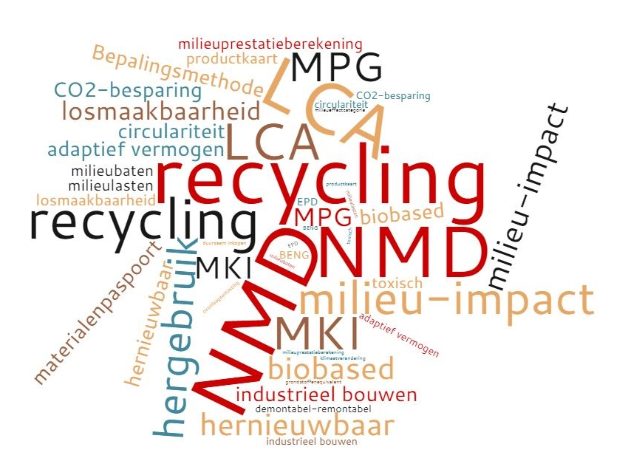
Eindtermen
Na afloop ken je de weg in het oerwoud van Circulair Land
Voorschriften en normen
Instrumenten
Strategieën
Organisaties
Keurmerken
Certificaten en labels
Etc.
Notes:
Zie de docententoelichting

Slide 5
Eindtermen
Na afloop ken je / weet je / kan je:
de relatie tussen milieuprestatie en circulair bouwen
de werking en functie van levenscyclusanalyse (LCA)
het systeem en de organisatie van milieuprestatie
een strategie om de milieubelasting te verminderen
hoe je de milieubelasting van een bouwwerk kan verminderen
een MPG-berekening maken

Slide 6
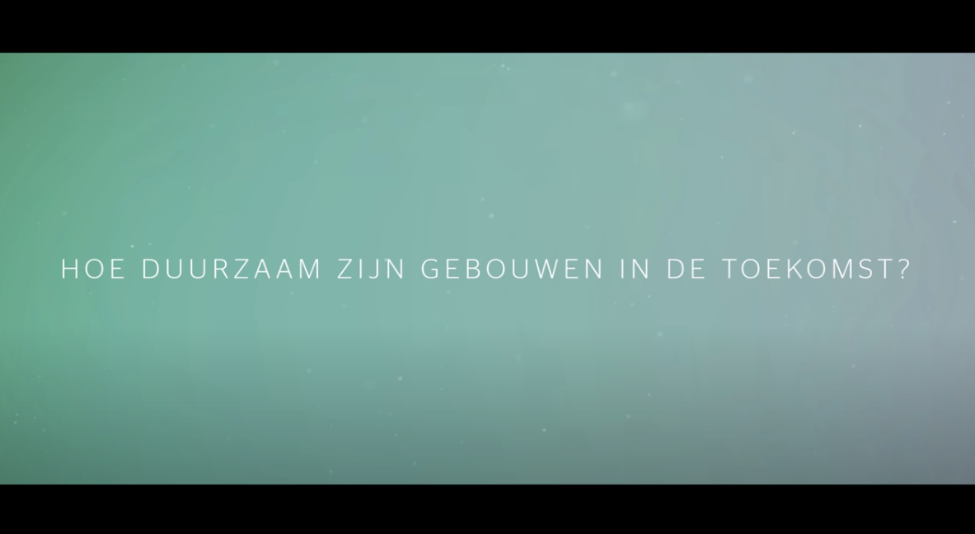
Eindtermen
Na heb je indruk hoe bouwen in de toekomst eruit ziet.
Notes:
Hoe duurzaam zijn gebouwen in de toekomst
https://www.youtube.com/watch?v=XsQafvJVYus

Slide 7
Milieuprestatie meetmethode om de milieueffecten van duurzaamheid en circulariteit te bepalen
Op weg naar een circulaire (bouw)economie

Slide 8
Milieuprestatie
De milieuprestatie van een bouwwerk geeft een oordeel over de mate waarin het bouwwerk het ecosysteem aantast door de uitputting van grondstoffen en de vervuiling van onze leefomgeving.
De score van de milieuprestatie is gebaseerd op het vaststellen van de milieu-impact van het bouwwerk aan de hand van een aantal vaste milieueffecten en milieuaspecten, beschouwd over de gehele levenscyclus van het bouwwerk.

Slide 9
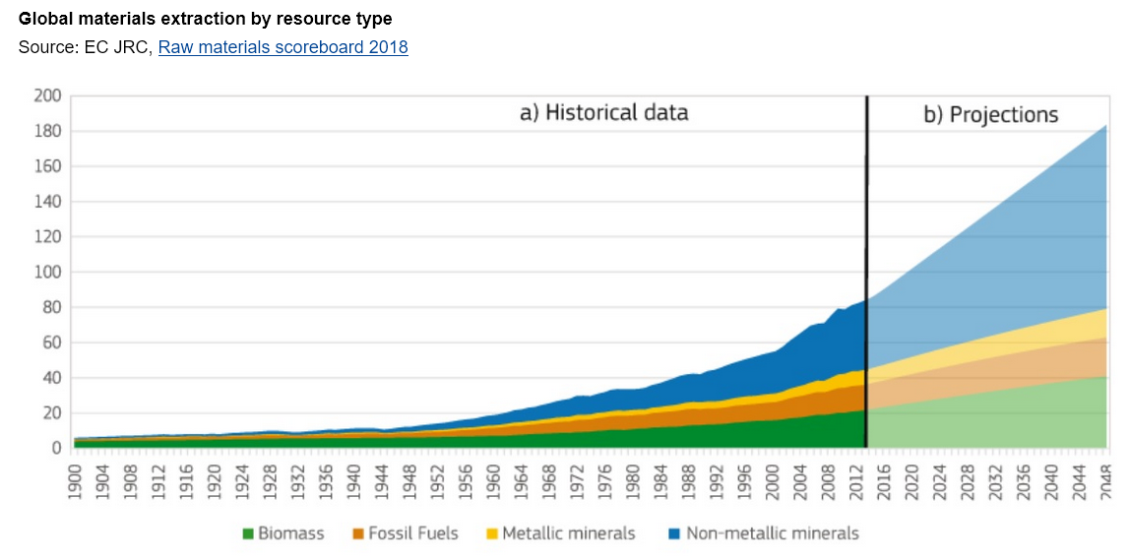
Global materials extraction by resource type
Notes:
Bron: https://ec.europa.eu/knowledge4policy/foresight/topic/aggravating-resource-scarcity/global-materials-extraction-resource-type_en
De noodzaak om te streven naar een circulaire economie komt voort uit een samenloop van een drietal ontwikkelingen.
1) Explosieve vraag naar grondstoffen
Het belangrijkste vraagstuk is de explosieve stijging van de vraag naar grondstoffen gedurende de afgelopen eeuw: de wereldbevolking is 34 keer meer materialen
gaan gebruiken, 27 keer meer mineralen, 12 keer meer fossiele brandstoffen en 3,6 keer meer biomassa. Deze toename is geïllustreerd in onderstaande figuur. De vraag
naar grondstoffen zal verder toenemen als gevolg van de mondiale bevolkingsgroei (van ruim 7 naar 9 à 10 miljard wereldburgers in 2050), de snelgroeiende middenklasse
in opkomende economieën en de toepassing van nieuwe technologieën waarvoor specifieke grondstoffen nodig zijn. Bijvoorbeeld zeldzame aardmetalen voor accu’s,
dynamo’s en elektromotoren. Deze groei is niet houdbaar. Naast een hogere milieudruk is ook sprake van toenemende aantasting en uitputting van het natuurlijk
kapitaal13, verlies aan biodiversiteit, dreigende grondstoffenuitputting en klimaatverandering. Een verder toenemende grondstoffenvraag vergroot daarmee de
milieu-, klimaat- en andere duurzaamheidsproblemen.
2) Afhankelijkheid van andere landen
Daar komt bij dat Nederland en Europa in hoge mate grondstofafhankelijk zijn van derde landen. Van de 54 kritieke materialen voor Europa, moet 90 procent
worden geïmporteerd, vooral uit China. Nederland haalt 68 procent van zijn grondstoffen uit het buitenland. De relatief beperkte beschikbaarheid van deze
grondstoffen zal tot (meer) geopolitieke spanningen leiden. Dat heeft zijn effect op grondstoffenprijzen en de leveringszekerheid en daarmee op de stabiliteit van de
Nederlandse en Europese economie. Verder kan deze ontwikkeling leiden tot toenemende ongelijkheid in de toegang tot grondstoffen, waarvan de armste bevolkingsgroepen de meeste nadelen ondervinden. Dit raakt aan het (niet) behalen van de Sustainable Development Goals (SDG’s) van de Verenigde Naties.
Natuurlijk kapitaal is de voorraad aan natuurlijke ecosystemen die een stroom van waardevolle producten en diensten voortbrengt, nu en in de toekomst. Het is de uitbreiding van het economische begrip kapitaal (vervaardigde productiemiddelen) met de producten en diensten die de natuurlijke omgeving voortbrengt. Bijvoorbeeld een
bos of een vispopulatie brengt een stroom van nieuwe bomen of vis voort, een stroom die oneindig kan doorgaan. Natuurlijk kapitaal kan ook diensten leveren zoals afbreken van verontreinigingen, waterberging en erosiebestrijding. De stroom van diensten uit ecosystemen vereist dat zo’n systeem goed en volledig functioneert.
(bron: Wikipedia)
3) Samenhang met klimaat (uitstoot CO2)
Het winnen en verbruiken van grondstoffen heeft niet alleen een negatief effect op het milieu en het natuurlijk kapitaal, maar levert bovendien een aanzienlijke bijdrage
aan het energieverbruik en aan de uitstoot van CO2. De urgentie voor circulaire economie wordt onderstreept door het recent in Parijs gesloten Klimaatakkoord, waarmee
landen zich inzetten de opwarming van de aarde te beperken tot ruim onder 2 graden Celsius, met het streven deze tot anderhalve graad te beperken.
Tussen klimaatbeleid en circulaire economie kunnen ook tegenstrijdigheden optreden, bijvoorbeeld bij het gebruik van kritieke metalen of biomassa voor de opwekking van
energie. Bewaking van de coherentie is daarom van belang. Bovenstaande ontwikkelingen maken het efficiënter omgaan met grondstoffen en de substitutie naar duurzaam
geproduceerde, hernieuwbare en algemeen beschikbare grondstoffen noodzakelijk. Ook als de economie reageert op schaarste, dan nog zijn de sociale en milieuconsequenties groot, omdat de mensheid met de benutting van het natuurlijk kapitaal nu al de draagkracht van de aarde ver overschrijdt. Om de mensheid blijvend te kunnen voeden en voorzien van noodzakelijke goederen en om een menswaardig bestaan te garanderen, is daarom een fundamenteel anders omgaan met grondstoffen nodig. Het gaat om een economie die voorziet in behoeften zonder onaanvaardbare milieudruk en zonder uitputting van natuurlijke hulpbronnen. Dit vereist niet alleen relatieve ontkoppeling van grondstoffengebruik en economische groei, maar ook absolute ontkoppeling van economische groei en milieu-impacts.
Borging van het natuurlijk kapitaal, vanuit het oogpunt van voorzieningszekerheid en duurzaamheid is daarbij randvoorwaarde. Dat is een enorme opgave, maar
niet onmogelijk. De circulaire economie biedt daarmee een antwoord op de grote uitdaging in de 21ste eeuw om veel efficiënter om te gaan met grondstoffen.
Bron: Nederland circulair in 2050, Ministerie van Infrastructuur en Milieu en het ministerie van Economische Zaken, 2016

Slide 10
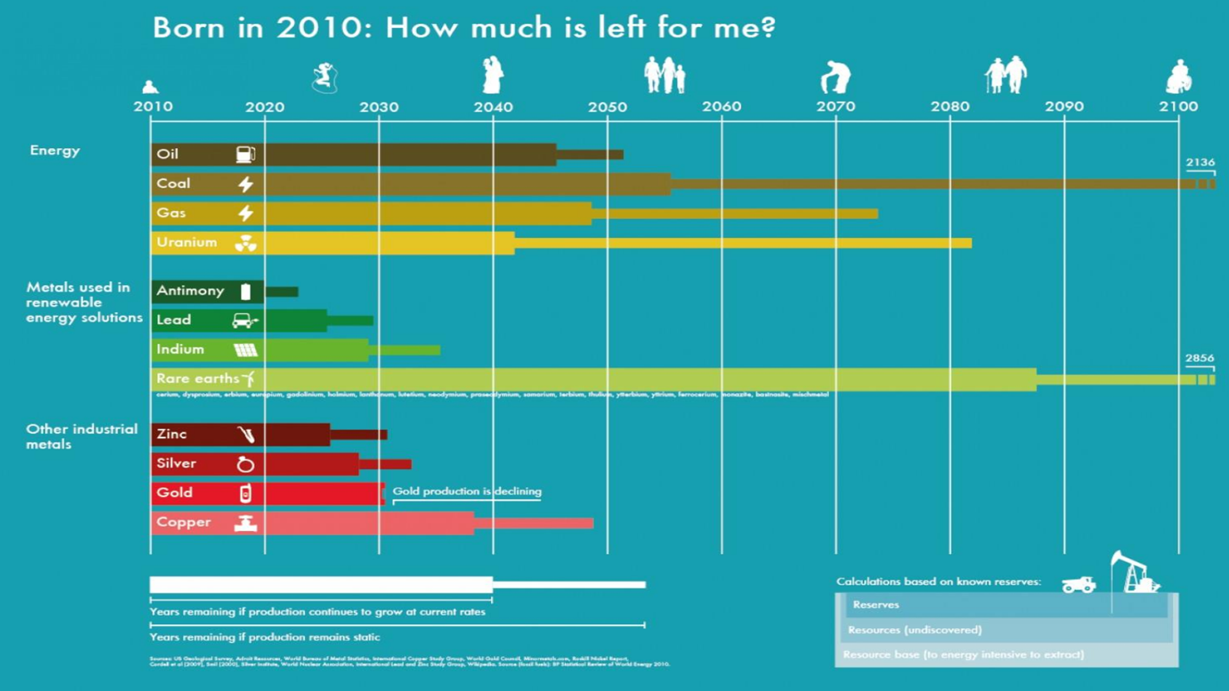
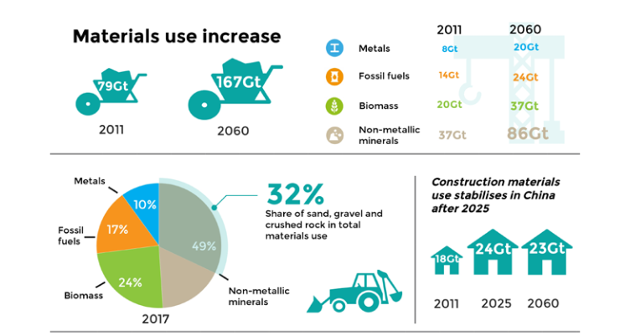
OECD - Global Material Resources Outlook to 2060

Slide 11
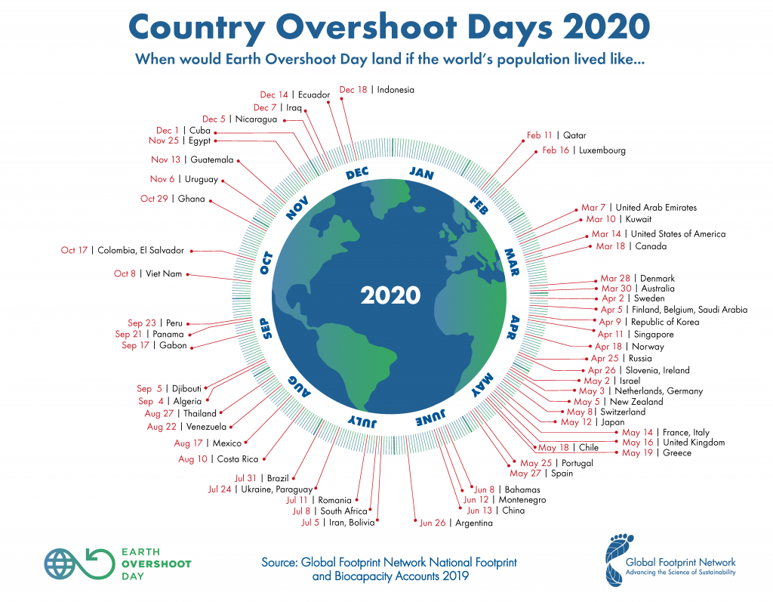
Earth Overshoot Day
Earth Overshoot Day marks the date when humanity’s demand for ecological resources and services (Ecological Footprint) in a given year exceeds what Earth can regenerate in that year (biocapacity).
A country’s overshoot day is the date on which Earth Overshoot Day would fall if all of humanity consumed like the people in this country.
Notes:
https://www.overshootday.org/lesson-what-day-is-earth-overshootday-2017/
Bereken je persoonlijk ecologische voetafdruk: https://www.footprintcalculator.org/signup

Slide 12
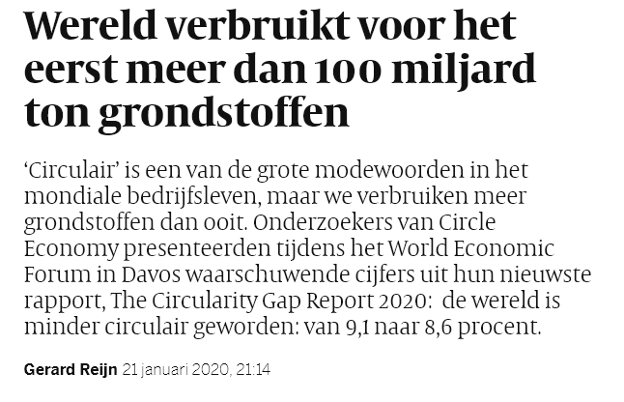
Uitputting van grondstoffen
Naar schatting is de Nederlandse bouwsector op jaarbasis verantwoordelijk voor
Ca. 50% van het grondstoffenverbruik
Ca. 30% van de totale afvalstroom
Notes:
https://www.cbs.nl/nl-nl/nieuws/2019/45/meeste-afval-en-hergebruik-materialen-in-bouwsector

Slide 13
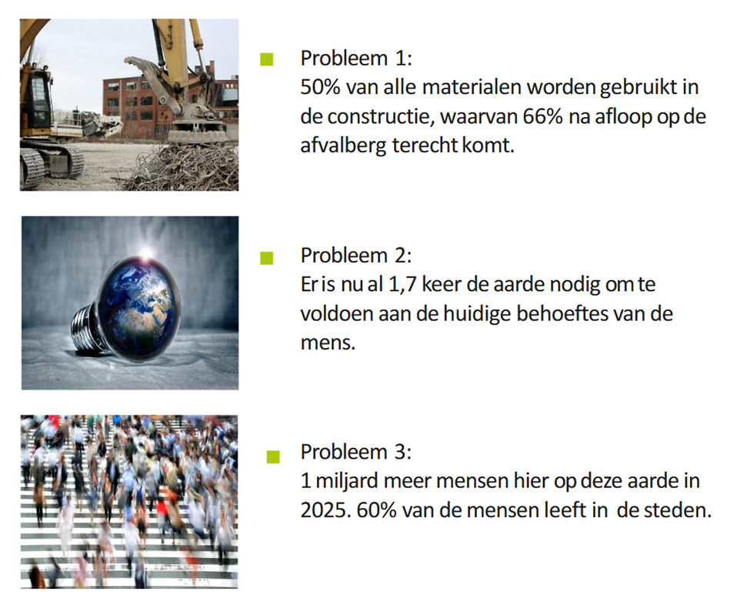
Noodzaak van een circulaire economie
De wereldbevolking blijft sterk groeien. Hierdoor neemt de vraag naar grondstoffen toe, terwijl de voorraad afneemt.
De Rijksoverheid werkt daarom samen met het bedrijfsleven om de Nederlandse economie in 2050 volledig te laten draaien op herbruikbare grondstoffen.
In deze circulaire economie bestaat geen afval en worden grondstoffen steeds opnieuw gebruikt.
Notes:
Een gezonde planeet en sterke economie
Door slimmer om te gaan met grondstoffen kunnen mensen in de toekomst welvarend leven op een gezonde planeet, met een duurzame en sterke economie. Een circulaire economie is nodig om 3 redenen:
1. Gebruik van grondstoffen
De wereldbevolking groeit sterk: de afgelopen 100 jaar is de wereldbevolking verviervoudigd. In 2050 zijn er naar verwachting zelfs ruim negen miljard mensen. De vraag naar grondstoffen neemt hierdoor snel toe, terwijl de beschikbare hoeveelheid afneemt. Mensen gebruiken deze grondstoffen onder andere voor voedsel, drinkwater, onderdak, kleding en elektrische apparaten.
2. (On)afhankelijkheid andere landen
Veel grondstoffen komen nu uit het buitenland, zo haalt Nederland veel magnesium uit China. In een circulaire economie is Nederland veel minder afhankelijk van deze landen. Producten die eerder werden vernietigd en verbrand, worden in de toekomst gebruikt om grondstoffen uit te halen.
3. Invloed op het milieu
Auto’s, treinen en vliegtuigen werken op brandstoffen als diesel, benzine en kerosine. Het winnen en verbruik van deze grondstoffen heeft invloed op het milieu. Daarnaast zorgt het ook voor meer energieverbruik en een hogere CO2-uitstoot. Een circulaire economie heeft minder negatieve invloed op het milieu en zorgt voor een lagere CO2 uitstoot.

Slide 14

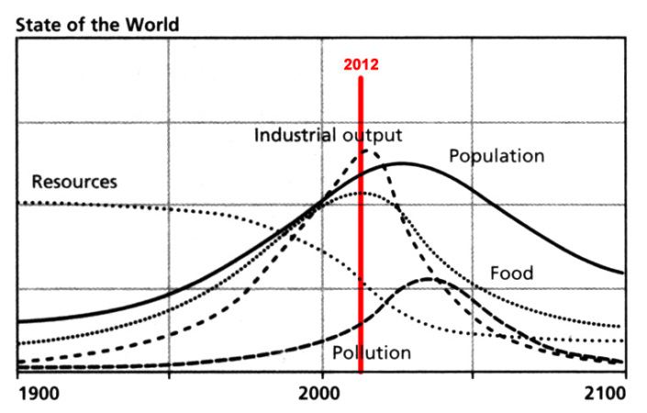
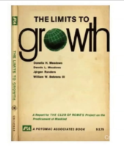
De Club van Rome – Grenzen aan de groei (1972)
1968 opgericht door Europese Wetenschappers vanuit bezorgdheid over de toekomst van de wereld
1972: rapport ‘De grenzen aan de groei’
2020
Notes:
Eerste bijeenkomst vond plaats in Rome (vandaar de naam).
De Club van Rome is een particuliere stichting die in april 1968 werd opgericht door Europese wetenschappers, om hun bezorgdheid over de toekomst van de wereld voor het voetlicht te brengen.
Doelstellingen van de Club van Rome[1] zijn:
het onderzoeken van de kwantitatieve en kwalitatieve samenhang van de wereldproblemen (bevolkingsgroei, voedselproductie, industrialisatie, uitputting natuurlijke hulpbronnen, vervuiling; uitgewerkt in een zogenaamd wereldmodel)
de wereld wijzen op de ernst van de problemen
regeringen en politici stimuleren tot gecoördineerde maatregelen ter verbetering van de situatie.
De Club van Rome heeft geen politieke of economische macht. Daardoor verloopt de beïnvloeding moeizaam.
De Club bestond oorspronkelijk uit 36 leden, die in april 1968 voor het eerst bij elkaar kwamen in Rome - vandaar de naam. De oprichting van de Club van Rome werd geïnitieerd door de Italiaanse industrieel Aurelio Peccei en de Schotse wetenschapper Alexander King. Vanaf 1968 kwam het gezelschap elk jaar in een ander land bijeen om over het milieu te praten.
De Club van Rome heeft diverse rapporten uitgebracht over het milieu, waarvan De grenzen aan de groei het bekendste is.

Slide 15

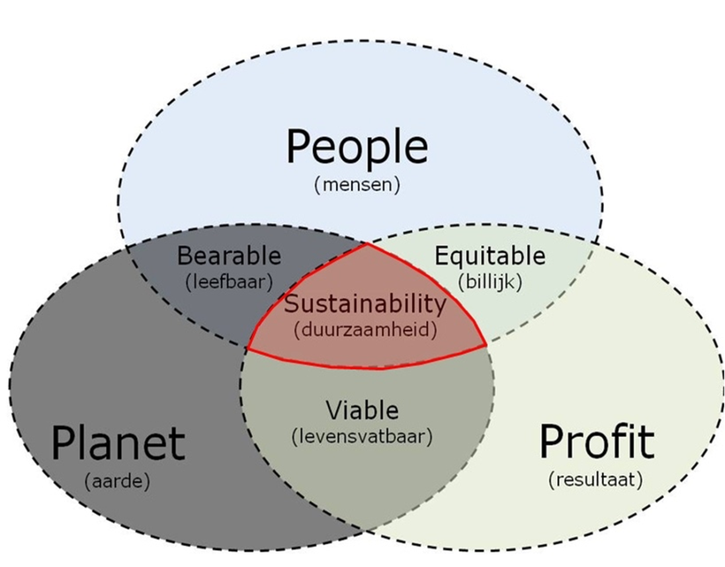

Duurzame ontwikkeling (1987)
"een ontwikkeling die tegemoetkomt aan de noden van het heden, zonder de mogelijkheden van toekomstige generaties om in hun behoeften te voorzien in het gedrang te brengen“
(Brundtland, 1987)
Notes:
De Noorse premier Brundtland was voorzitter van de World Commission on Environment and Development (WCED). deze commissie publiceerde in 1987 de rapportage Our Common Future. De populaire naam verwijst naar de voorzitster van de commissie, de toenmalige Noorse premier Gro Harlem Brundtland.
De belangrijkste conclusie van het rapport was dat de belangrijkste mondiale milieuproblemen het gevolg waren van de armoede in het ene deel van de wereld, en de niet-duurzame consumptie en productie van het andere deel van de wereld. Het rapport riep voor het eerst op tot duurzame ontwikkeling
People Planet Profit, tegenwoordig People Planet Prosperity, (ook wel: de drie P's) is een term uit de duurzame ontwikkeling. Het staat voor de drie elementen people (mensen), planet (planeet/milieu) en profit (opbrengst/winst, markt), die op harmonieuze wijze gecombineerd zouden moeten worden. De term werd in 1994 bedacht door John Elkington[1], een adviseur op het terrein van duurzame ontwikkeling.
Wanneer de combinatie niet harmonieus is, zullen de andere elementen hieronder lijden, zo is de gedachte. Wanneer bijvoorbeeld winst te veel prioriteit krijgt, zullen mens en milieu hiervan de dupe worden, bijvoorbeeld door slechte arbeidsomstandigheid of vernietiging van de natuur. Andersom ziet dit denkbeeld ook het winstkenmerk als essentieel onderdeel van ontwikkeling dat niet verwaarloosd dient te worden.
De drie P's worden door veel ondernemingen geadopteerd als richtlijn voor maatschappelijk verantwoord ondernemen.
Voor de wereldtop over duurzame ontwikkeling te Johannesburg in 2002 werd het woord profit vervangen door prosperity (welvaart), om naast economische winst ook de maatschappelijke winst in de afwegingen te betrekken.

Slide 16

NMP1 – bijlage Duurzaam Bouwen (1989)
Duurzaam bouwen staat voor het ontwikkelen en beheren van de gebouwde omgeving met respect voor mens en milieu en is daarmee een onderdeel van de kwaliteit van deze gebouwde omgeving.
Duurzaam bouwen heeft een grotere reikwijdte dan bij voorbeeld energieneutraal of klimaatneutraal bouwen. Energiezuinig bouwen is een belangrijk onderdeel van duurzaam bouwen, maar het gaat ook om een gezond binnenmilieu, materiaalkeuze, het voorkomen van uitputting van grondstoffen, alsook om verantwoord watergebruik. En dat niet alleen voor gebouwen, ook voor wijken en steden.
Notes:
Bron: https://www.rijksoverheid.nl/onderwerpen/duurzaam-bouwen-en-verbouwen/duurzaam-bouwen
Begrip duurzaam bouwen is geïntroduceerd in 1989, als bijlage bij het eerste Nationaal Milieubeleidsplan
In 1989 is voor het eerst een Nationaal Milieubeleidsplan (NMP) vastgesteld. Dit gaf een overzicht van de stand van zaken van het gehele milieubeleid.
Relevantie
Het NMP beschrijft de status van het milieubeleid op dat moment en bevat maatregelen om de gestelde doelstellingen te behalen.
Het eerste NMP is een strategisch plan dat zich richt op de lange termijn: 1990-2010. Het geeft de hoofdlijnen weer van het milieubeleid dat een duurzame ontwikkeling nastreeft.
In het NMP wordt de zorg uitgesproken over de gewijzigde schaal van de milieuproblematiek.
Het NMP constateert dat de milieuproblemen steeds grootschaliger van aard worden en dat in toenemende mate mondiale milieuproblemen een rol spelen. De inspanningen, de kosten en de tijd die nodig zijn om zulke grote milieuproblemen aan te pakken nemen navenant toe.
De kern van de milieuproblematiek ligt volgens het eerste NMP bij:
Verstoring van kringlopen
Een sterke toename van het verbruik van fossiele energiebronnen
De nadruk op kwantiteit, waardoor het kwaliteitsaspect bij productieprocessen en producten wordt verwaarloosd
Het eerste NMP schetst een nieuw te volgen milieubeleid dat de basis moet leggen voor een duurzame ontwikkeling. De kernpunten in dat beleid zijn:
Sluiting van stofkringlopen
Energiebesparing
Gebruikmaking van duurzame energiebronnen
Kwaliteitsbevordering bij productieprocessen en producten
http://www.milieufocus.nl/factsheets/n/nationaal-milieubeleidsplan-1-nmp1.html

Slide 17
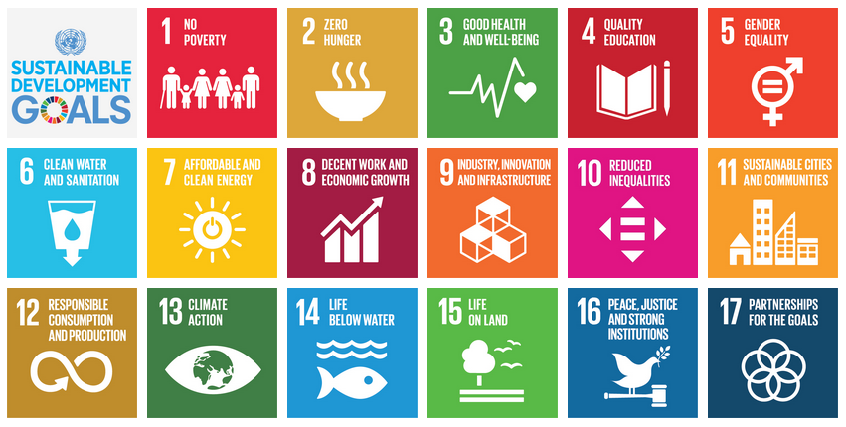
Sustainable Development Goals (SDG’s - 2015)
Notes:
https://www.youtube.com/watch?time_continue=4&v=0XTBYMfZyrM&feature=emb_logo
The 2030 Agenda for Sustainable Development, adopted by all United Nations Member States in 2015, provides a shared blueprint for peace and prosperity for people and the planet, now and into the future. At its heart are the 17 Sustainable Development Goals (SDGs), which are an urgent call for action by all countries - developed and developing - in a global partnership. They recognize that ending poverty and other deprivations must go hand-in-hand with strategies that improve health and education, reduce inequality, and spur economic growth – all while tackling climate change and working to preserve our oceans and forests.
The SDGs build on decades of work by countries and the UN, including the UN Department of Economic and Social Affairs
In June 1992, at the Earth Summit in Rio de Janeiro, Brazil, more than 178 countries adopted Agenda 21, a comprehensive plan of action to build a global partnership for sustainable development to improve human lives and protect the environment.
Member States unanimously adopted the Millennium Declaration at the Millennium Summit in September 2000 at UN Headquarters in New York. The Summit led to the elaboration of eight Millennium Development Goals (MDGs) to reduce extreme poverty by 2015.
The Johannesburg Declaration on Sustainable Development and the Plan of Implementation, adopted at the World Summit on Sustainable Development in South Africa in 2002, reaffirmed the global community's commitments to poverty eradication and the environment, and built on Agenda 21 and the Millennium Declaration by including more emphasis on multilateral partnerships.
At the United Nations Conference on Sustainable Development (Rio+20) in Rio de Janeiro, Brazil, in June 2012, Member States adopted the outcome document "The Future We Want" in which they decided, inter alia, to launch a process to develop a set of SDGs to build upon the MDGs and to establish the UN High-level Political Forum on Sustainable Development. The Rio +20 outcome also contained other measures for implementing sustainable development, including mandates for future programmes of work in development financing, small island developing states and more.
In 2013, the General Assembly set up a 30-member Open Working Group to develop a proposal on the SDGs.
In January 2015, the General Assembly began the negotiation process on the post-2015 development agenda. The process culminated in the subsequent adoption of the 2030 Agenda for Sustainable Development, with 17 SDGs at its core, at the UN Sustainable Development Summit in September 2015.
2015 was a landmark year for multilateralism and international policy shaping, with the adoption of several major agreements:
Sendai Framework for Disaster Risk Reduction (March 2015)
Addis Ababa Action Agenda on Financing for Development (July 2015)
Transforming our world: the 2030 Agenda for Sustainable Development with its 17 SDGs was adopted at the UN Sustainable Development Summit in New York in September 2015.
Paris Agreement on Climate Change (December 2015)
Now, the annual High-level Political Forum on Sustainable Development serves as the central UN platform for the follow-up and review of the SDGs.

Slide 18
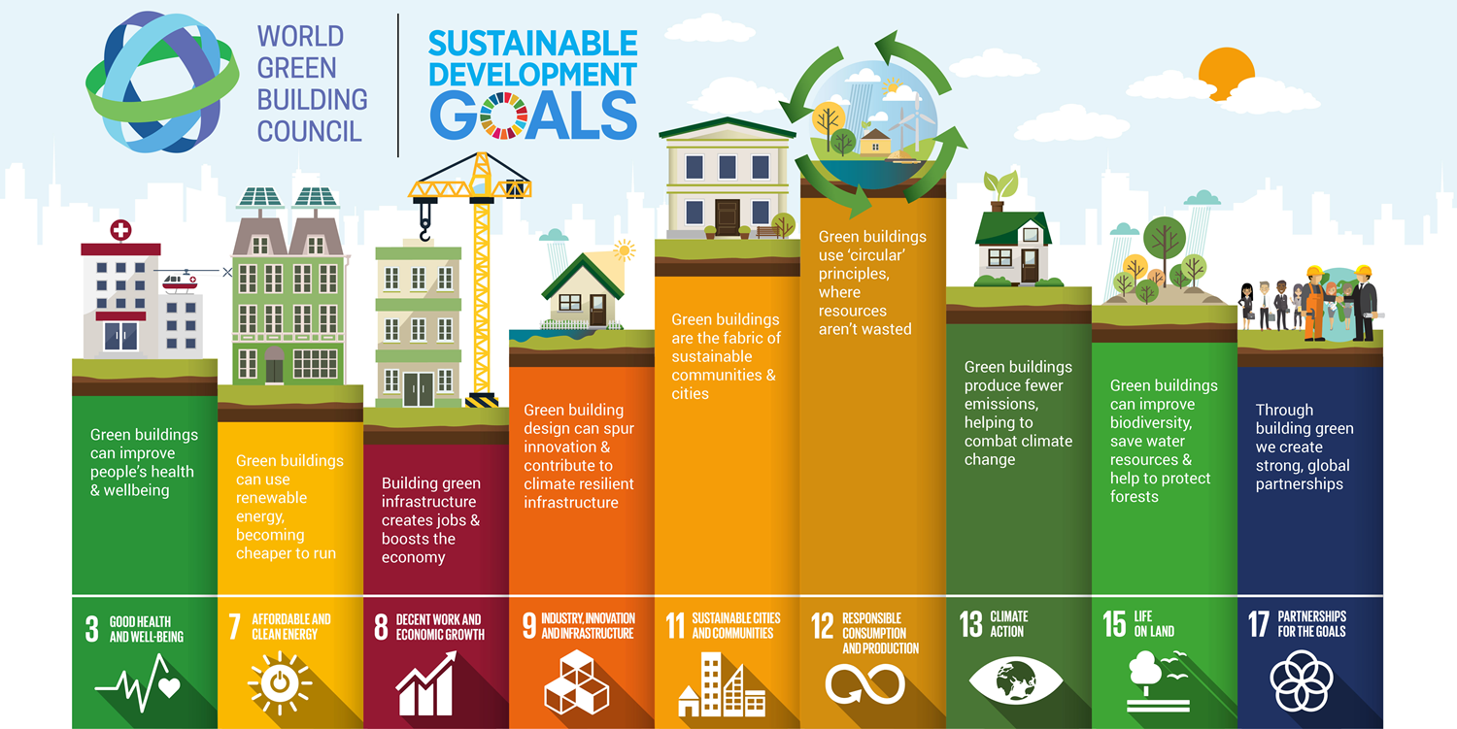
SDG’s met relatie gebouwde omgeving
Notes:
Bron: https://sustainabledevelopment.un.org/sdgs
https://www.sdgnederland.nl/

Slide 19
Klimaatakkoord Parijs (2015)
In 2016 heeft staatssecretaris Dijksma het VN-Klimaatakkoord van Parijs ondertekend namens de 28 lidstaten van de Europese Unie. Het akkoord gaat per 2020 in. Om dit doel te halen hebben EU-lidstaten met elkaar afgesproken dat de EU in 2030 minimaal 40% minder moet uitstoten. De Europese Commissie toetst de klimaatplannen van de EU-lidstaten aan de gestelde doelen.
Nederland werkt nationaal aan 49% minder uitstoot. Nederland wil, als andere landen meedoen, de Europese doelstelling verhogen. Niet 40% minder uitstoot van broeikasgassen in 2030, maar 55 %.
Uitwerking in Klimaatplan 2021-2030
Klimaatakkoord Parijs is ondertekend door 195 landen
)

Slide 20
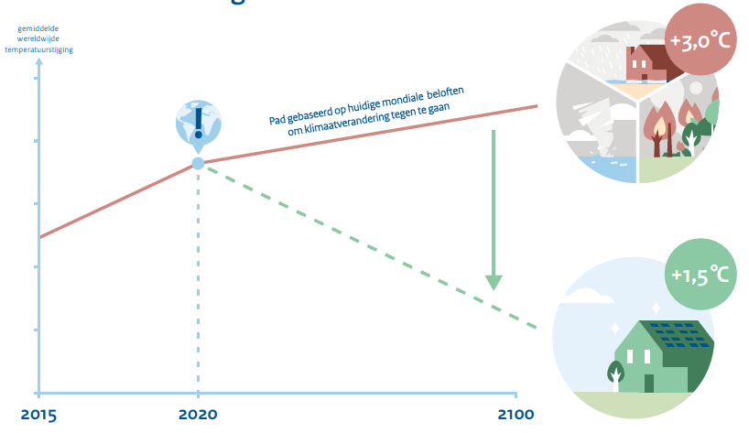
Nederland - Klimaatplan 2021-2030
Verschil tussen de gewenste koers en de werkelijke koers van de wereld
Notes:
Hoewel de groei van de mondiale uitstoot van broeikasgassen de laatste jaren is afgevlakt, stijgen de emissies nog
steeds.
Met het huidige opwarmingstempo wordt 1.5°C opwarming ten opzichte van pre-industrieel ergens tussen
2030 en 2050 bereikt.
Het is nog haalbaar om met een redelijke kans de opwarming (uiteindelijk) tot de 1.5°C te
beperken. Dit vergt wel dat de emissies snel worden gereduceerd, en – in bijna alle scenario’s – na 2050 negatief
worden. Dat houdt in dat er mondiaal netto CO2 uit de atmosfeer wordt verwijderd via vastlegging in bossen of
opslag in de ondergrond.

Slide 21
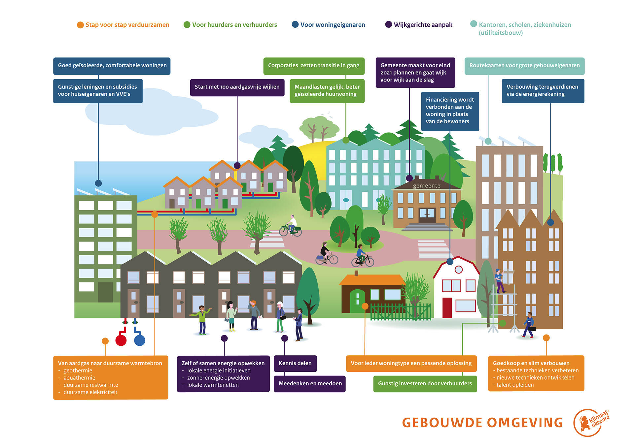
Nederland - Klimaatplan 2021-2030
Notes:
In 2050 moeten 7 miljoen woningen en 1 miljoen gebouwen van het aardgas af. Er moet flink wat gebeuren. Als eerste stap moeten in 2030 de eerste 1,5 miljoen bestaande woningen verduurzaamd zijn. Dat gaat wijk voor wijk. De gemeentes weten in 2021 welke wijk wanneer aan de beurt is. Bewoners worden daarbij betrokken. Het is de bedoeling dat de investering in verduurzaming betaald kan worden uit de opbrengst van een lagere energierekening.
Uitvoering afspraken
De uitvoering van de afspraken voor Gebouwde Omgeving valt onder verantwoordelijkheid van het ministerie van Binnenlandse Zaken (BZK). Op de website van het ministerie van BZK vindt u meer informatie over specifieke onderwerpen, zoals aardgasvrije wijken, duurzaam bouwen en verbouwen, energielabel woningen en gebouwen.

Slide 22
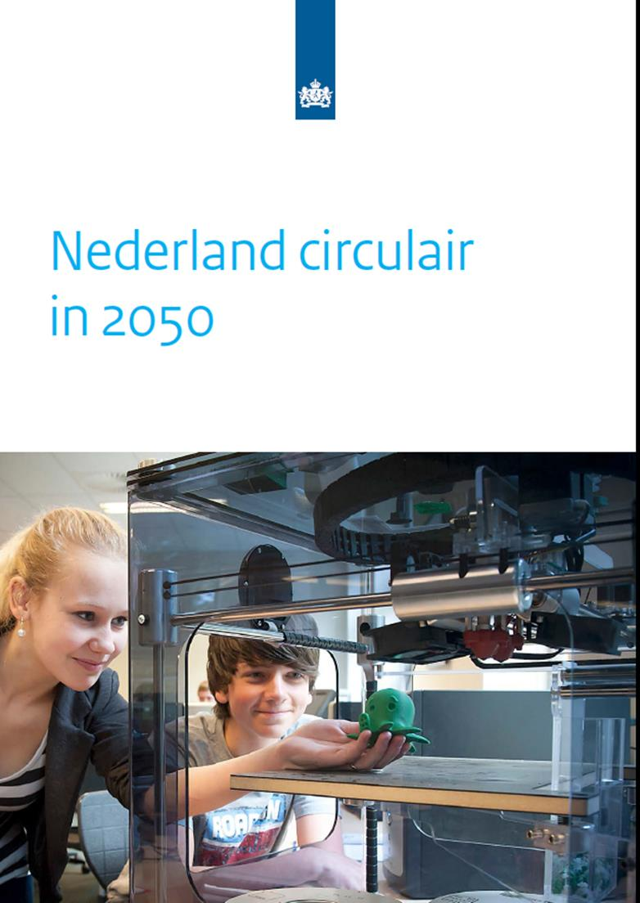
Nederland circulair in 2050 (2016)
Rijksbrede visie op circulariteit
De bouw is 1 van de 5 pijlers
Circulariteit is geen doel op zich, staat voor een strategie om uitputting van grondstoffen en klimaatverandering tegen te gaan

Slide 23
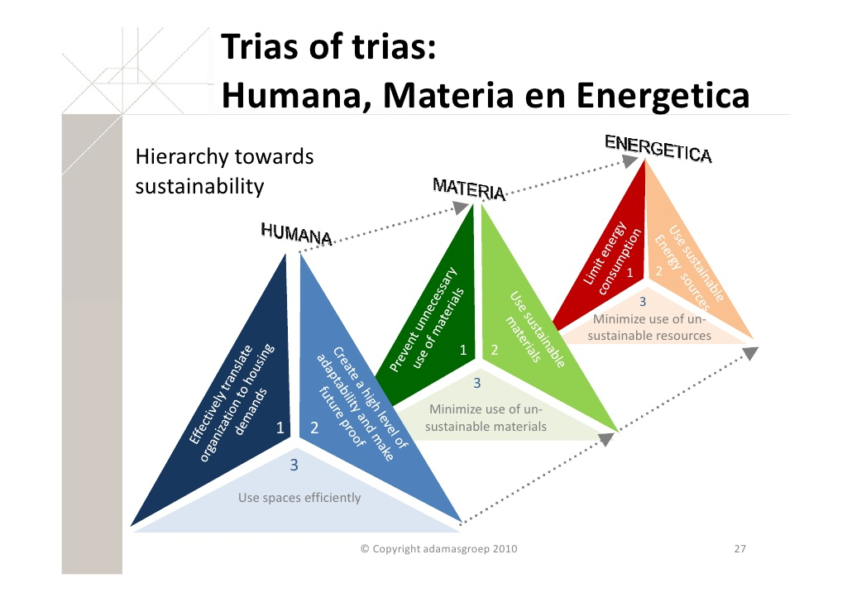
Nederland circulair in 2050 (2016)
Strategie, 3 stappen vergelijkbaar met Trias Energetica:
Voorkom onnodig materiaalgebruik
  (Vorm optimalisatie, flexibiliteit,
  afstemmen op levensduur)
Gebruik hernieuwbare grondstoffen
  (Biobased en secundaire materialen)
Gebruik eindige grondstoffen verstandig
  (Losmaakbaar, recyclebaar,
  minst milieubelastende keuze)

Slide 24
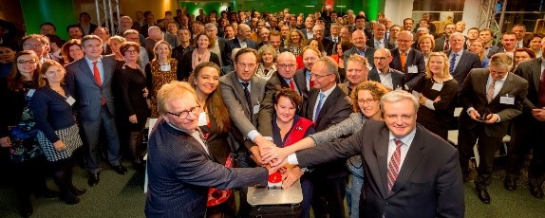
Grondstoffenakkoord (2017)
basis voor de Transitie­agenda Circulaire Bouweconomie
Ondertekend door 180 organisaties
Notes:
https://www.rijksoverheid.nl/documenten/publicaties/2020/02/25/ondertekenaars-grondstoffenakkoord

Slide 25
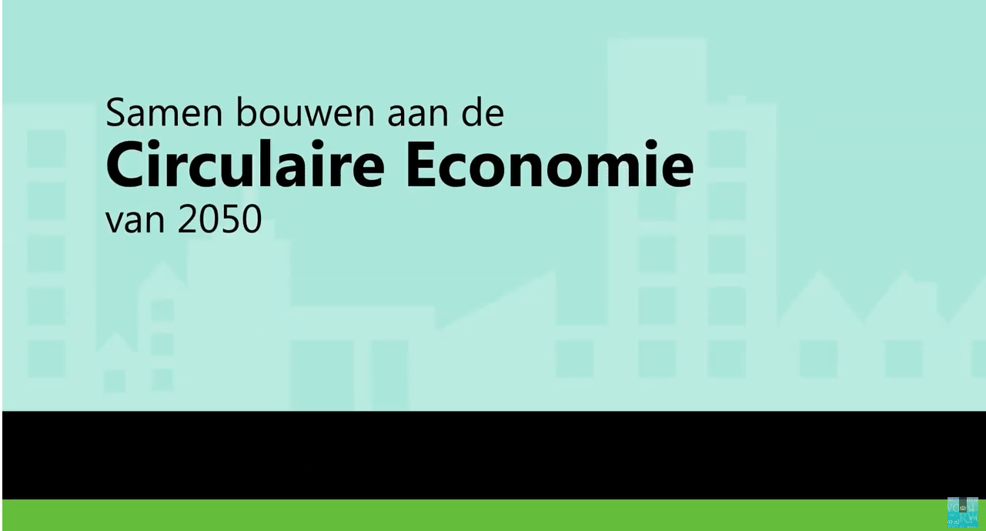
Circulariteit
Notes:
Filmpje: https://www.youtube.com/watch?v=e56GK-16YKE&
Na het kijken van het filmpje:
In het filmpje komen verschillende termen voor: herbruikbaar, belasting voor het milieu, fossiele grondstoffen, hernieuwbare grondstoffen.
Weten de studenten wat daarmee wordt bedoeld?
Je kunt na afloop gesprek de definitie van circulariteit geven:
Circulair bouwen betekent het ontwikkelen, gebruiken en hergebruiken van gebouwen, gebieden en infrastructuur, zonder natuurlijke hulpbronnen onnodig uit te putten, de leefomgeving te vervuilen en ecosystemen aan te tasten. Bouwen op een wijze die economisch verantwoord is en bijdraagt aan het welzijn van mens en dier. Hier en daar, nu en later. Bron: Lexicon Circulaire Bouw

Slide 26
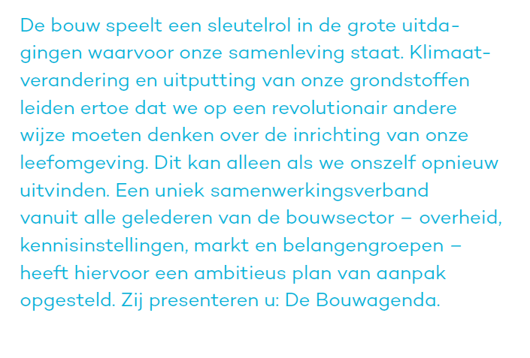
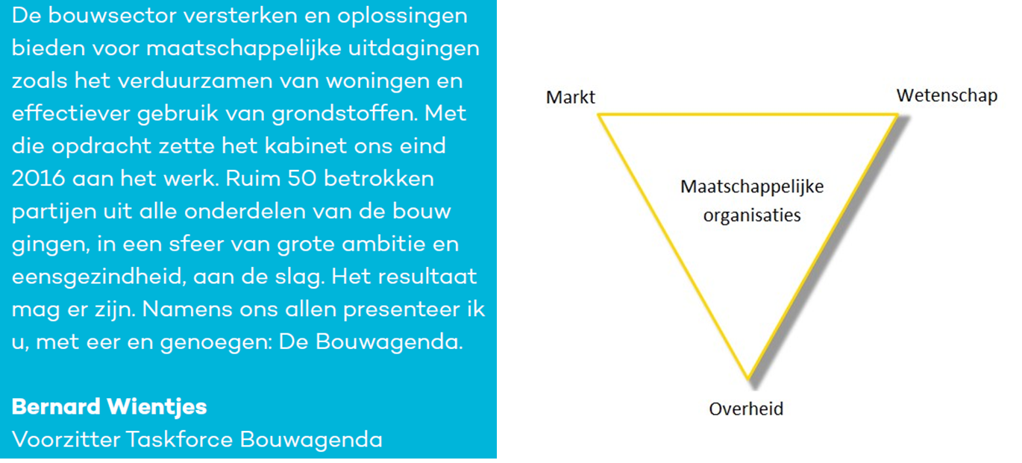
Bouwagenda (2017)

Slide 27
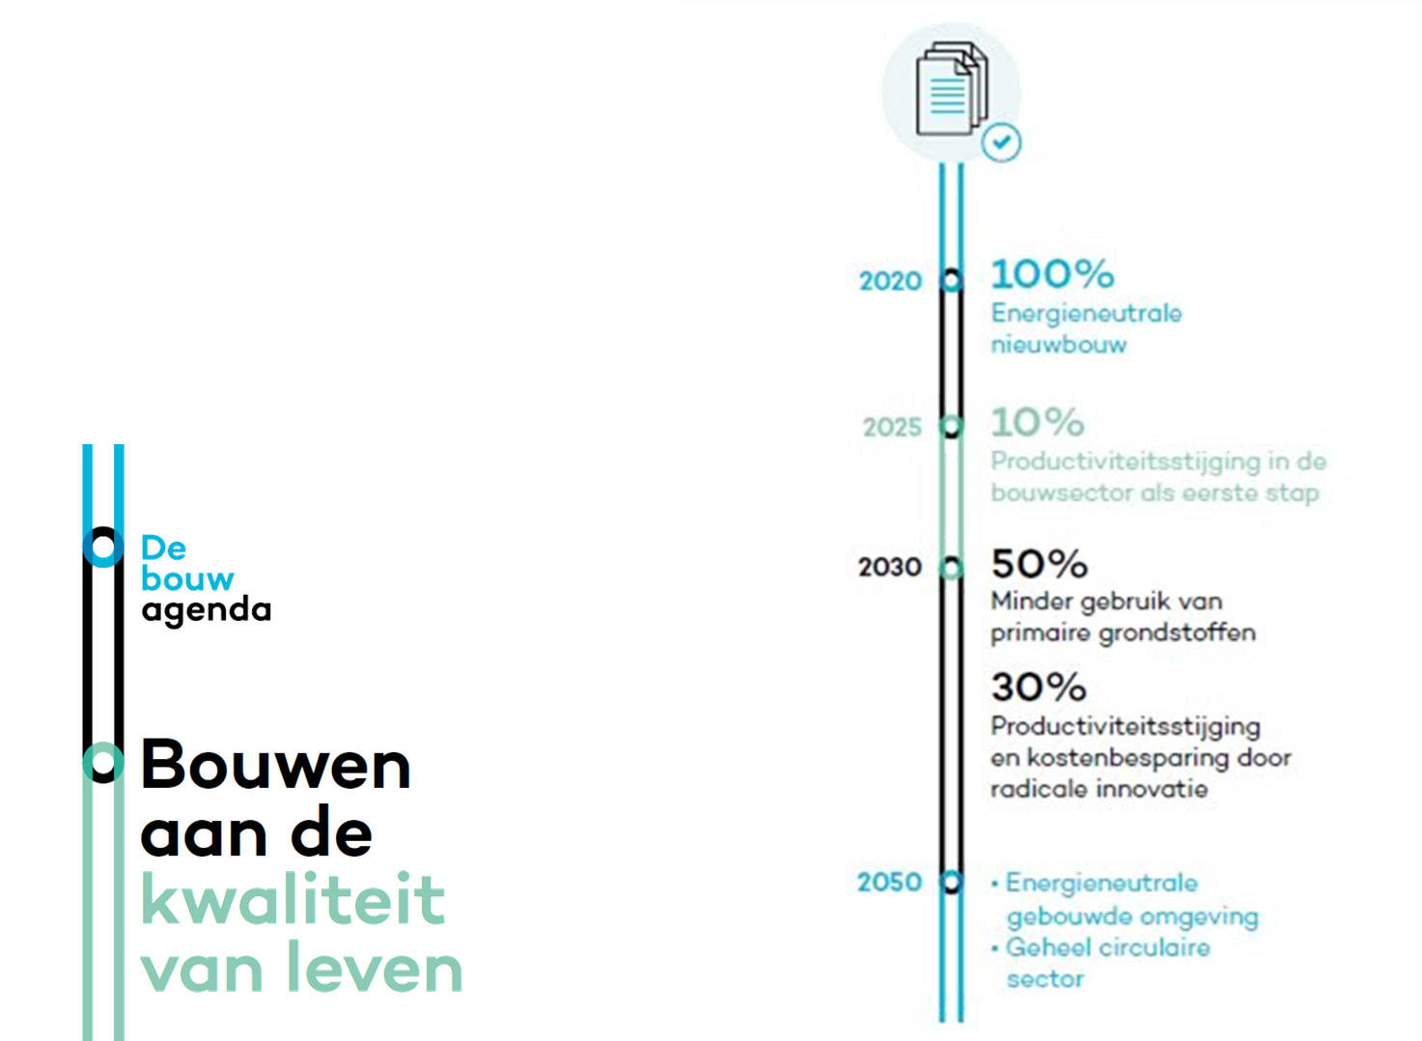
Bouwagenda 2017

Slide 28
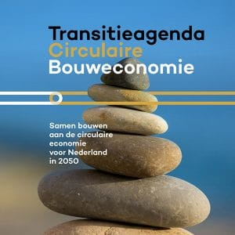
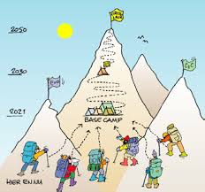
Transitieagenda circulaire bouweconomie (2018)
De Transitieagenda Circulaire Bouweconomie (CBE) is opgesteld, als onderdeel van het Rijksbrede programma ‘Nederland circulair in 2050’.
Overheden, bedrijven en kennisinstellingen werken in opdracht van het kabinet samen aan 100% circulair bouwen in 2050 met als tussenstap 50% in 2030. Overheid zal vanaf2030 alleen circulair aanbesteden.
De Transitieagenda beschrijft de strategie om tot een circulaire bouweconomie te komen in 2050 en bevat voor de periode 2018-2023 vier speerpunten en tien actiepunten.
Notes:
https://circulairebouweconomie.nl/
Speerpunt 1: marktontwikkeling
• Actiepunt 1: een eerste serie innovatieve producten en diensten voor circulair bouwen
• Actiepunt 2: een concrete vraag naar circulaire producten en diensten, bijvoorbeeld in overheidsopdrachten
• Actiepunt 3: nauwkeurige kennis en een plan van aanpak om CO2-uitstoot in de bouw in 2030 te halveren en in 2050 geheel uit te bannen
• Actiepunt 4: een plan om de verduurzaming van de woningvoorraad en één miljoen extra woningen in tien jaar zo circulair mogelijk uit te voeren
• Actiepunt 5: voldoende prikkels voor R&D, experimenten, prototypen en concrete projecten
Speerpunt 2: meten
• Actiepunt 6: gemeenschappelijke taal en instrumenten om circulariteit in projecten te duiden en te meten
Speerpunt 3: beleid, wet- en regelgeving
• Actiepunt 7: geen remmende, wel stimulerende wetten en regels
• Actiepunt 8: internationale positionering en samenwerking
Speerpunt 4: kennis & bewustwording
• Actiepunt 9: kennis, ervaring en instrumenten bij voldoende en de juiste mensen in de totale bouwketen
• Actiepunt 10: begrip, draagvlak, herkenbare voordelen, bewustwording

Slide 29
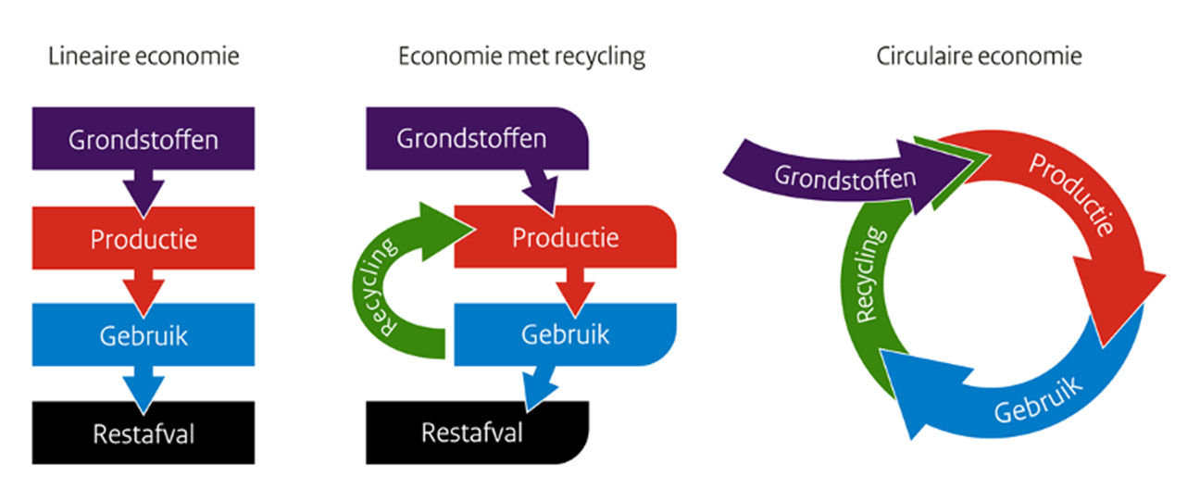
Van een lineaire naar een circulaire economie

Slide 30
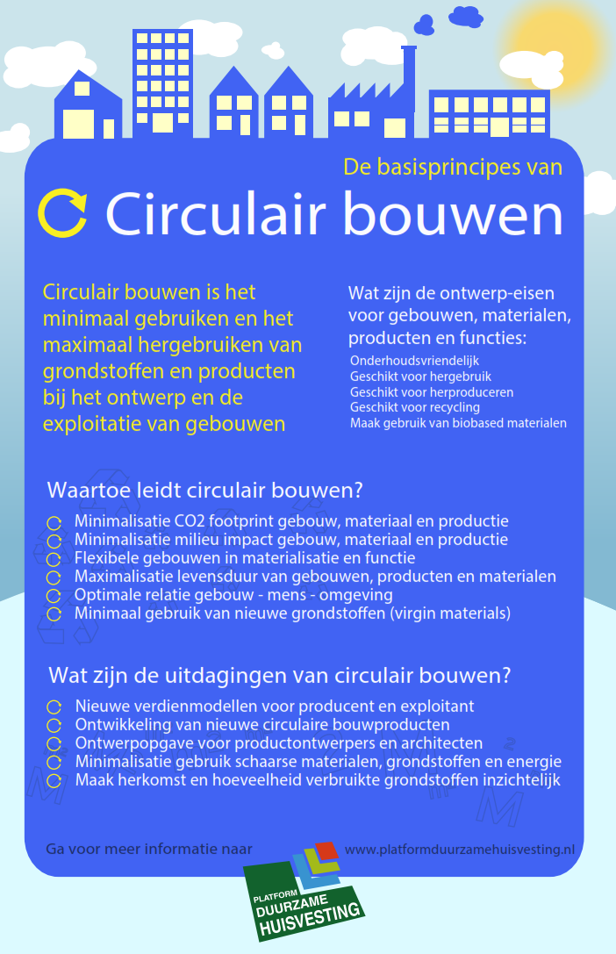
Definitie circulair bouwen
Circulair bouwen betekent het ontwikkelen, gebruiken en hergebruiken van gebouwen, gebieden en infrastructuur, zonder natuurlijke hulpbronnen onnodig uit te putten, de leefomgeving te vervuilen en ecosystemen aan te tasten.
Bouwen op een wijze die economisch verantwoord is en bijdraagt aan het welzijn van mens en dier.
Hier en daar, nu en later

Slide 31
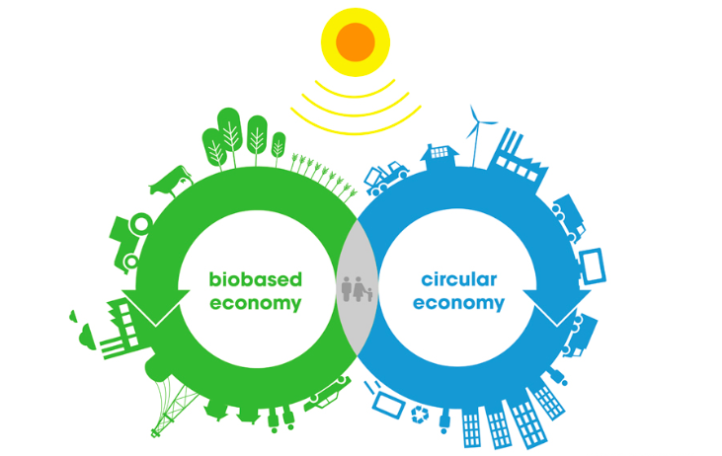
De groene en de blauwe cirkel
Notes:
Onze grondstoffen raken op met de huidige economie.
Wij hebben een alternatief nodig voor het opraken van onze grondstoffen. Dit gebeurt door de biobased economie.
Bron onderstaande tekst: https://www.rvo.nl/onderwerpen/duurzaam-ondernemen/groene-economie/biobased-economy
Biobased Economy
De Biobased Economy neemt een belangrijke plaats in in de circulaire economie en is een omvangrijke en gezamenlijke opdracht voor overheid, bedrijfsleven en kennisinstellingen. Het biedt nieuwe kansen voor het bedrijfsleven en kan uitgroeien tot één van de speerpunten van de nationale economie. Zeker omdat Nederland sterk is in chemie, agrofood en logistiek, is de Biobased Economy een van de manieren waarop Nederland groene groei kan realiseren.
De Biobased Economy (BBE) is een economie die gewassen en reststromen uit de landbouw en voedingsmiddelenindustrie inzet voor niet-voedseltoepassingen. Een economie die biomassa toepast voor de productie van materialen, chemicaliën, transportbrandstoffen en energie (elektriciteit en warmte).
In de Biobased Economy vervangen biologische grondstoffen fossiele grondstoffen. Drijfveren zijn verduurzaming, economische kansen voor nieuwe producten, energie- en grondstofzekerheid en verbetering van de economie in de landbouw.
De Biobased Economy staat aan het begin van haar ontwikkeling. Het is noodzakelijk en uitdagend om in deze fase de ontwikkelingen in kaart te brengen.
Circulaire Economy
Bron onderstaande tekst: https://www.rvo.nl/onderwerpen/duurzaam-ondernemen/groene-economie/circulaire-economie
Vroeg of laat krijgt ook u ermee te maken: de circulaire economie. Een economie waarbij we slimmer omgaan met grondstoffen. Het kabinet zet hier vol op in. Bedrijven moeten in 2030 minimaal 50% minder mineralen, fossiele grondstoffen en metalen gebruiken. Dat is hard nodig om klimaatverandering tegen te gaan.
Ook draagt dat in belangrijke mate bij aan de doelen van het Klimaatakkoord.

Slide 32
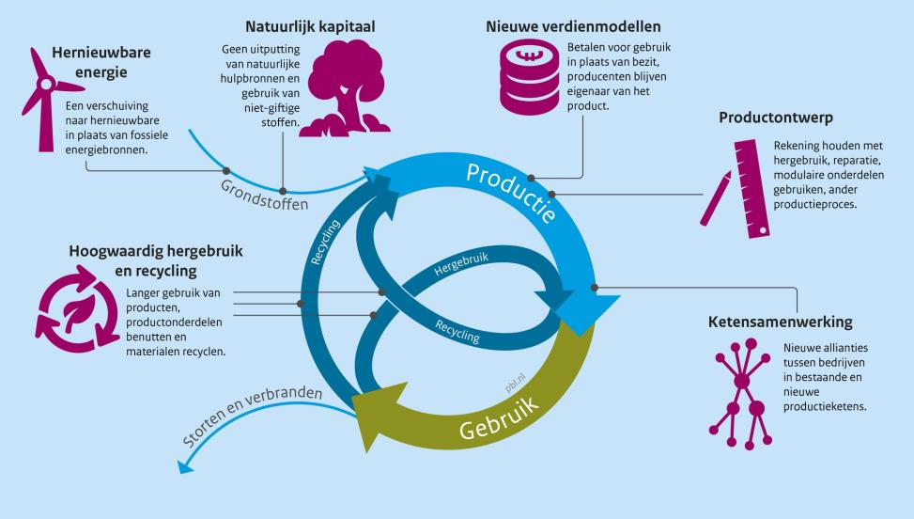
Circulaire economie
Bron: https://themasites.pbl.nl/circular-economy/
Notes:
De termen ‘hernieuwbaar’ en ‘hergebruik (o.a. recycling)’ zijn hier zichtbaar.
Belasting voor het milieu: Waar zou je dit kunnen aanwijzen in deze figuur?
Antwoord:
Gebruik grondstoffen (gebruik voorraden)
Storten en verbranden (‘schone’ lucht, water, bodem, ruimte en biodiversiteit).

Slide 33
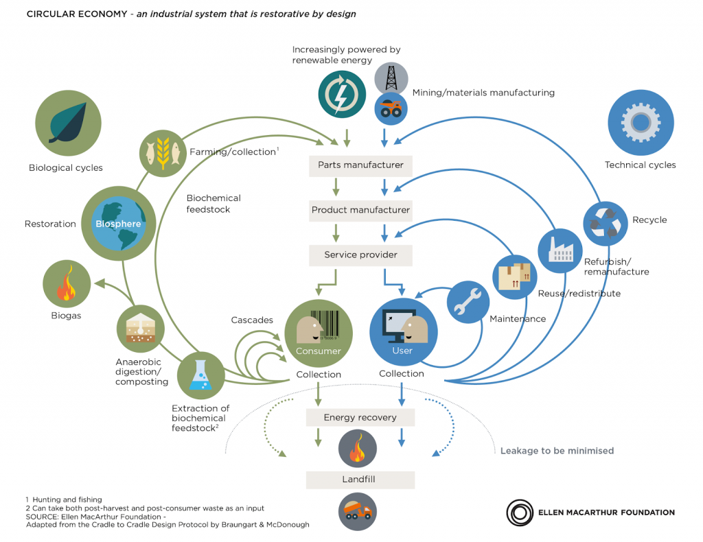
Vlindermodel van Ellen McArthur Foundation
Notes:
In het vlindermodel van de Ellen Mc Arthur foundation wordt de groene en de blauwe cirkel nader toegelicht.
Bron onderstaande tekst: https://kenniskaarten.hetgroenebrein.nl/kenniskaart-circulaire-economie/circulatie-materialen-circulaire-economie/
In onderstaande tekst wordt met figuur 1 het vlindermodel bedoeld.
Hoe circuleren materialen in een circulaire economie?
In een circulaire economie circuleren materialen in twee aparte kringlopen: de bio-cycle en de techno-cycle. Het onderscheid tussen deze cycles helpt om te begrijpen hoe materialen langdurig en hoogwaardig gebruikt kunnen worden. Een algemene vuistregel is dat des te minder processtappen een materiaal moet doorlopen voor hergebruik, des te hoogwaardiger het materiaal in te zitten is.
Technische en organische materialen
Organische materialen volgen een ander hergebruikproces dan technische materialen. Technische materialen worden ook wel synthetische materialen genoemd. Door dit verschil in hergebruikproces is het belangrijk dat na gebruik, organische en technische materialen na gebruik goed van elkaar gescheiden kunnen worden (zie figuur 1).
Technische materialen zoals fossiele brandstoffen, kunststoffen en metalen, zijn beperkt beschikbaar en kunnen niet makkelijk opnieuw worden gecreëerd. In de techno-cycle is het van belang dat voorraden van zulke eindige materialen goed worden beheerd. In een circulaire economie worden deze materialen enkel nog gebruikt, in plaats van te worden geconsumeerd. Na gebruik worden materialen weer met hun oorspronkelijke waarde teruggewonnen uit reststromen.
Organische materialen zoals hout, voedsel en water, kunnen door middel van biologische processen worden opgenomen in het ecosysteem en opnieuw worden gegenereerd. In de bio-cycle is het van belang om het ecosysteem zo goed mogelijk haar werk te laten doen. Consumptie mag plaatsvinden in deze cycle (bemesting, voedsel, water) zolang de stromen niet besmet raken met toxische stoffen en ecosystemen niet overbelast raken. Dan kunnen hernieuwbare organische grondstoffen opnieuw worden gegenereerd (Ellen MacArthur Foundation, 2015a)
De binnenste cirkel
Binnen de techno-cycle zijn er verschillende niveaus van hergebruik (zie de rechterkant van afbeelding 1). Hierbij geldt de vuistregel dat de kleinste of binnenste cirkel, de voorkeur heeft boven grotere cycli, omdat deze minder bewerkingsstappen, arbeid, energie en nieuw materiaal vragen om weer van oorspronkelijk waarde zijn (Ellen MacArthur Foundation, 2015a).
De verschillende hergebruik binnen de techno-cycle zijn (zie figuur 1):
Maintanance (& repair): Reparatie en onderhoud tijdens gebruik om de levensduur te verlengen.
Reuse/redistribute: Direct hergebruik door een product opnieuw te vermarkten.
Refurbish/Remanufacture: Het grondig opknappen en herstellen van product door de fabrikant.
Recycle: Onderdelen of materialen terughalen uit het product om ze opnieuw te gebruiken.
Hergebruik in cascades
Binnen de bio-cycle vindt hergebruik plaats in cascades. Cascaderen betekent ‘het gebruiken van (een deel van) een product voor een andere toepassing’. Wanneer een product niet langer in staat is om de initiële functie te vervullen wordt het doorgegeven om opnieuw te worden gebruikt. Tijdens het cascaderen vermindert de kwaliteit van het materiaal en wordt er energie verbruikt (Ellen Macarthur Foundation, 2013a).
Cascaderen verschilt van gewoon hergebruik en recycling door de verandering in functie en de mate waarin het product wordt bewerkt. Als voorbeeld kan een katoenen T-shirt dienen. Bij hergebruik wordt een gedragen T-shirt verkocht in een tweedehandswinkel. Bij recyclen wordt het T-shirt versnipperd tot katoenvezels die vervolgens worden omgesponnen tot nieuwe garen. Cascaderen is het gebruiken van oude T-shirts als kussenvulling.
Langdurige kringlopen
Voor zowel de bio-cycle als de techno-cycle geldt dat de levensduur van een product zo lang mogelijk moet worden gemaakt. De levensduur van producten kan worden verlengd door:
Te zorgen dat een product langer gebruikt wordt waardoor het proces ‘vertraagt’, bijvoorbeeld door te focussen op emotionele hechting aan een product, blijvende vervulling van een behoefte en aanpasbaarheid van het product, zodat het met zijn tijd mee kan gaan.
Te zorgen dat er meerdere opeenvolgende cycli van direct hergebruik worden doorlopen, door de uitwisselbaarheid van producten te faciliteren en producten goed te onderhouden, zodat deze lang zonder herstelling gebruikt kunnen worden (Ellen MacArthur Foundation, 2015a; Bocken, Bakker & De Pauw, 2015)
Pure stromen
Voor zowel de bio-cycle als de techno-cycle geldt dat reststromen die niet vervuild zijn met andere materialen het makkelijkst kunnen worden ingezameld en worden hergebruikt. Door te zorgen dat materialen makkelijk van elkaar worden gescheiden na gebruik en reststromen zó worden verzameld dat ze niet vervuild raken met toxische stoffen zijn reststromen het meest bruikbaar (Ellen MacArthur Foundation, 2015a).
Binnen de bio-cycle kunnen sinaasappelschillen goed als voorbeeld dienen. Het bedrijf PeelPioneers haalt sinaasappelschillen op bij horecagelegenheden en extraheert essentiële oliën hieruit. Als er etensresten bij de schillen zit, worden de essentiële oliën vervuild en kunnen ze niet meer voor cosmetica gebruikt worden, dus daalt de waarde. Binnen de techno-cycle kan plastic speelgoed goed als voorbeeld dienen. Als het speelgoed helemaal van polyethyleen is gemaakt, kan het integraal versmolten worden en opnieuw worden ingezet. Als het speelgoed ook polyesther onderdelen heeft, moeten deze eerst worden gescheiden voordat het speelgoed hoogwaardig gerecycled kan worden (Peelpioneers, 2019).

Slide 34
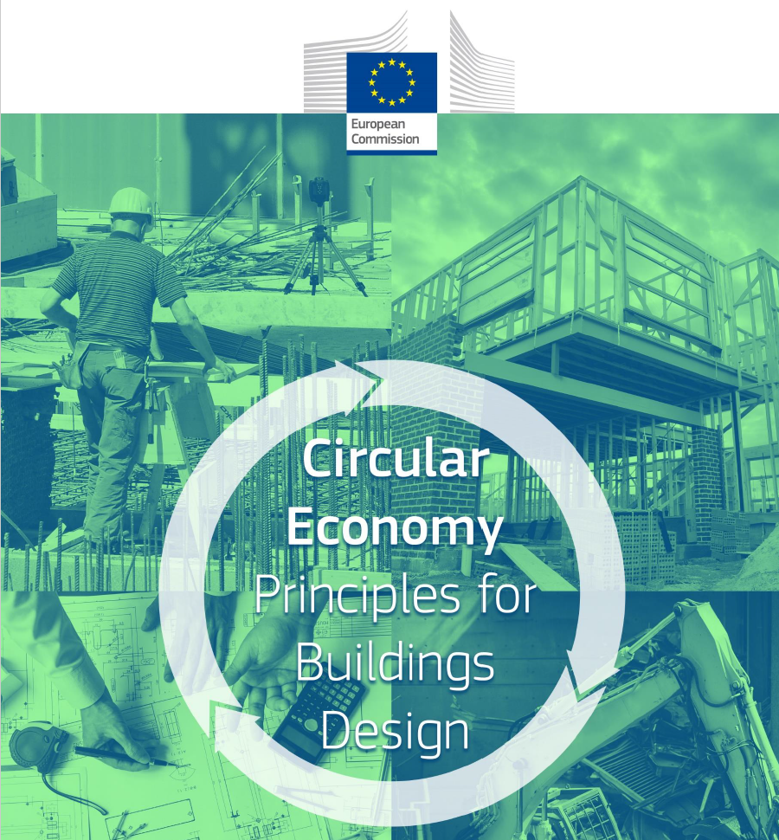
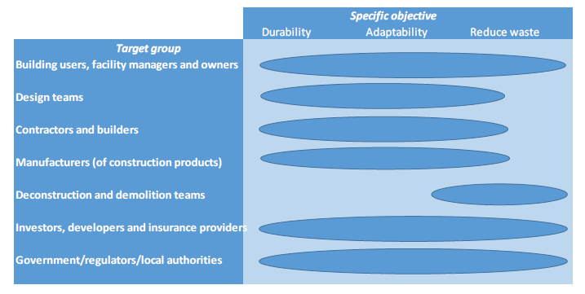
En de Europese Commissie zit ook niet stil
Notes:
Bron: https://ec.europa.eu/docsroom/documents/39984

Slide 35
Op weg naar een circulaire bouweconomie, eindtermen
Samenvatting van dit onderdeel
Je weet wat milieuprestatie is;
Je kent de definitie van circulariteit;
Je weet wat de relatie is tussen milieuprestatie en circulair bouwen;
Je kent de achtergrond en de doelstelling van het plan ‘Nederland circulair in 2050;
Je kent het verschil tussen een lineaire economie en een circulaire economie.

Slide 36
Milieuprestatie meetmethode om de milieueffecten van duurzaamheid en circulariteit te bepalen
Strategische aanpak

Slide 37
Hoe ontwerp en bouw je circulair?
Verschillende begripsdefinities
Er zijn meerdere meetinstrumenten voor circulair bouwen in de markt ontwikkelt en in ontwikkeling > nog niet uitgekristalliseerd
Platform CB’23 is bezig met ontwikkelen (kern)meetmethodiek
3 doelen circulair bouwen is het beschermen van:
  Materiaalvoorraden
  Milieukwaliteit
  Bestaande waarde
Te vertalen in 2 basisprincipes: beperken gebruik & beperken verlies
Notes:
10-R strategieën bieden een goede leidraad, maar hoe vertaal je dit naar de bouwpraktijk? Dit is een zoektocht die al een tijdje gaande is.
Sommige partijen zien het beschermen van materiaalvoorraden en bestaande waarde als iets dat volledig ten dienste zou moeten staan van verbetering van de milieuprestaties van een (deel)object. Anderen zien deze drie doelen als belangrijke onderdelen van een integrale afweging, waarin winst voor de leveringszekerheid van materialen en waardebehoud een eventuele hogere milieu-impact kan verantwoorden. De kernmeetmethode faciliteert nadrukkelijk beide perspectieven.
Voor alle drie de doelen geldt dat verschillende circulaire strategieën hun impact anders door de tijd verdelen. Adaptief bouwen, bijvoorbeeld, vraagt vaak een grotere investering van materialen in de realisatiefase, maar spaart daarmee aanvullend materiaalgebruik uit bij een renovatie. Bij andere initiatieven wordt gekozen voor een lichte constructie, die meer onderhoud (en daarmee gebruik van aanvullende materialen) vraagt gedurende de gebruiksfase van het (deel)object. Om alle circulaire strategieën te kunnen vergelijken, is afgesproken dat de mate waarin een initiatief bijdraagt aan circulair bouwen zou moeten worden bepaald door de impact op deze doelen gedurende de gehele levenscyclus. Het afdanken van een (deel)object voor het vervullen van zijn huidige functie wordt daarbij gezien als het einde van een levenscyclus.
Het actieteam ’Meten van circulariteit’ van Platform CB’23 heeft, toen deze drie doelen kwamen bovendrijven, geconcludeerd dat een aanvullende meetmethode voor circulariteit in de bouw meerwaarde heeft.
De impactindicatoren die in bestaande meetmethoden voor circulariteit in de bouw worden gebruikt, zijn terug te leiden tot twee basisprincipes: het beperken van gebruik en het beperken van verlies.
Gezamenlijk zorgen deze principes voor het zo goed mogelijk in stand houden van bestaande voorraden van materialen, milieukwaliteit en waarde. Hierbij geldt dat alles dat wel gebruikt wordt, maar niet verloren gaat, beschikbaar is voor gebruik in een volgende levenscyclus en dus onderdeel blijft van de voorraad. Uitgangspunt voor de kernmeetmethode is dat indicatoren uit deze principes voortvloeien, zodat de resultaten van de methode inzicht geven in welke mate het (deel)object bijdraagt aan de beschermingsprincipes per doel*. Het op deze manier uit elkaar trekken van de effecten van circulair bouwen, maakt het mogelijk om inzicht te krijgen in de mate waarin een circulaire strategie bijdraagt aan de verschillende doelen van circulair bouwen, een afweging te maken tussen deze doelen en de circulaire strategie gericht verder te ontwikkelen.
Naast het inzichtelijk maken van gebruik en verlies, zou de kernmeetmethode ook om moeten kunnen gaan met situaties waarin nog een stapje verder wordt gegaan dan bescherming van wat beschikbaar is. Dit gebeurt bijvoorbeeld wanneer een (deel)object de materiaalvoorraden aanvult door de groei van gewassen en/of milieuvervuiling omdraait door het opslaan van CO2 in het gebruikte materiaal.
*In een perfecte circulaire economie bestaat geen relatie tussen de hoeveelheid gebruikt en verloren materiaal. In een perfecte circulaire economie zou dus alleen het tweede principe, het beperken van verlies, relevant zijn. Voorlopig ziet het actieteam echter nog voldoende waarde in het beperken van gebruik van materialen om de druk op materiaalvoorraden te verminderen, onder andere doordat er voorlopig nog meer bouwmaterialen nodig zijn dan dat er vrij komen uit bestaande (deel)objecten.
(Bron: Platform CB’23 Leidraad, Kernmethode voor het meten van circulariteit in de bouw - Werkafspraken voor een circulaire bouw. Versie 1.0 – 4 juli 2019)

Slide 38
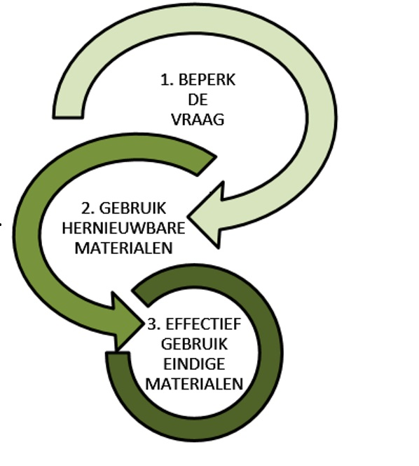
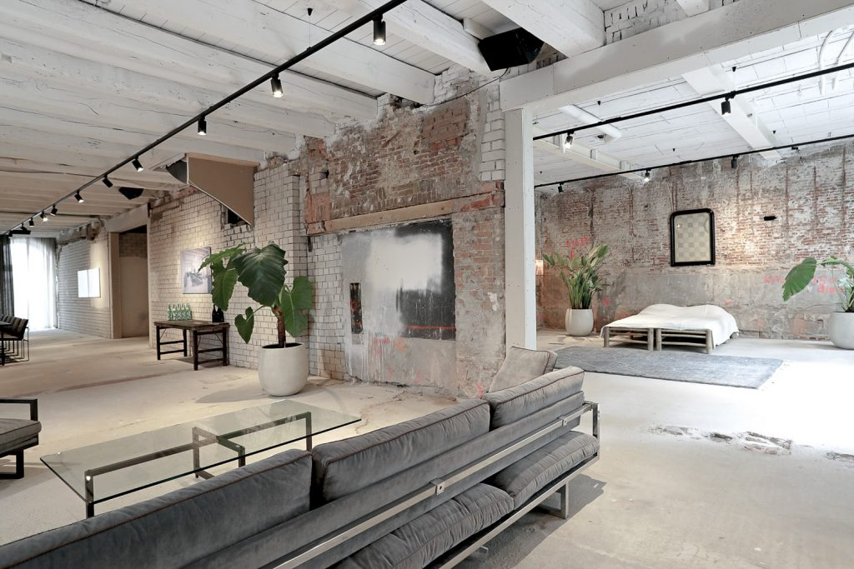
Trias materialen
Minimaliseer materiaalgebruik
Kies voor secundaire of biobased materialen
Kies materialen met lage milieubelasting
Notes:
https://www.bouwwereld.nl/bouwkennis/stappenplan-circulair-bouwen/
Toelichting stappenplan
Vooropgesteld moet worden dat elk te (ver)bouwen gebouw uniek is. Onder andere de locatiegebonden randvoorwaarden, eisen en wensen ten aanzien van het gebruik en de beschikbare financiële middelen, stellen specifieke eisen. De invulling van het begrip circulair bouwen zal daarmee nooit een algemene checklist worden, maar een projectspecifieke ambitie. De Trias Ecologica (zie afbeelding 1) helpt de gedefinieerde stappen nader in te vullen.
Stap 1: Minimaliseer materiaalgebruik
Materiaalgebruik minimaliseren kan op verschillende manieren. In meest letterlijke zin is dit niets anders dan geen overbodige materialen toevoegen. Dat kan door het maken van een compact ontwerp: een laag percentage geveloppervlakte ten opzichte van de vloeroppervlakte leidt tot minder materiaalgebruik én minder energiegebruik (tevens gunstig voor de nieuwe BENG-wetgeving). Bijvoorbeeld de toepassing van een klimaatgevel (twee gevels in plaats van één) moet in het licht hiervan nog eens kritisch bekeken worden.
Een andere mogelijkheid om het gebruik te reduceren is door een zo lang mogelijke levensduur van materialen na te streven. De kwaliteit van het ontwerp en van de toegepaste materialen is daarbij van groot belang. Biedt het ook in de toekomst nog voldoende comfort, energiezuinigheid, gezondheid, flexibiliteit en gebruikskwaliteit? Een heel belangrijke vraag in dit kader is ook: is de materiaaltoepassing afgestemd op de gebruiker? Hoe vaak gebeurt het niet dat een opgeleverd kantoorgebouw meteen door de huurder van een nieuwe afwerking wordt voorzien. En wie kent er geen huiseigenaar die na oplevering van zijn nieuwbouwwoning meteen de stalen binnenkozijnen en honingraatdeuren gaat vervangen door houten exemplaren. Er zijn verschillende redenen voor, maar om eerlijk te zijn: de wensen van de gebruiker zijn heel vaak niet de belangrijkste drijvende kracht van een (her)ontwikkeling.
Stap 2: Kies voor secundaire of biobased materialen
Wanneer we spreken over milieubelasting of milieuprestatie, kijken we naar de emissies en uitputting van grondstoffen die een materiaal of bouwproduct gedurende zijn levenscyclus veroorzaakt. In volgorde van een lage naar minder lage milieubelasting, zijn er de volgende mogelijkheden:
Uit sloop of andere toepassingen beschikbare materialen of bouwproducten geven doorgaans de laagste milieubelasting. Neem het toepassen van deze materialen serieuzer dan ‘we passen de vrijgekomen betontegels wel toe op de containerplaats of als looppad op het dak’ en ‘de gebruiker wenst nieuwe materialen’. Er zijn inmiddels diverse plaatsen waar – ook op grote schaal – tweedehands materialen en bouwproducten worden aangeboden.
Daarnaast zijn hernieuwbare materialen en producten toe te passen. Deze bestaan uit grondstoffen die door natuurlijke aanwas of teelt steeds opnieuw beschikbaar komen. Bekend zijn onder andere bamboe, hout en vlaswol. Veel meer materialen en producten zijn te vinden in de kennisbank Biobased Bouwen.
Voor de overige materialen is het zinvol te gaan voor de minst milieubelastende optie. Hiervoor kan gebruik worden gemaakt van de voor grondstoffen, materialen en producten opgestelde LCA-profielen. Praktisch zijn de tools waarin deze LCA’s naar gebruik in specifieke gebouwen zijn vertaald: de beschikbare MPG-tools (van bijvoorbeeld MRPI, W/e en DGBC). Hoe lager de via deze tools berekende schaduwkosten, hoe lager de milieubelasting. Materialen met een hoge mate van gerecyclede grondstoffen of toeslagstoffen vallen ook onder deze categorie.
Materialen met een verantwoorde herkomst geven niet per definitie een lage milieubelasting. Maar wel zijn het productieproces van het eindproduct en de toeleveringsketen via een milieumanagementsysteem in kaart gebracht en gecontroleerd. Voorbeelden van certificeringssystemen die een verantwoorde herkomst aantonen, zijn bijvoorbeeld BES 6001, ISO14.001, C2C, MVO-prestatieladder, FSC (hout) en CSC (beton).
Stap 3: Kies voor materialen met een lage milieubelasting
Denk na over materiaalhergebruik na de gebruiksfase
Hoe korter de levensduur van een gebouw hoe belangrijker het is om na te denken over het hergebruik na de gebruiksfase. De tijdelijke rechtbank in Amsterdam is daar een goed voorbeeld van (zie de volgende paragraaf). Bedenk verbindingen die na gebruik zonder materiaalschade weer opnieuw te (de)monteren zijn, zodat het gebouw geheel of in delen te hergebruiken is. Een materialenpaspoort – een overzicht van de in het gebouw gebruikte materialen en verwerking daarvan – helpt daarbij. In het verlengde daarvan is Madaster een online platform waar onder andere die data van gebouwen is op te slaan. Modulair bouwen, het gebruik van prefab producten en standaardmaten maakt hergebruik van bouwproducten eenvoudiger.
Toch is hier nog een grote omslag te maken. In welke mate accepteert een gebruiker of eigenaar tweedehands materialen in zijn gebouw? Hoe behouden producten na gebruik hun kwaliteit, zodat deze hoogwaardig te hergebruiken zijn. En hoe maken we hergebruik betaalbaar, wanneer arbeidsuren duur zijn en hergebruik nog arbeidsintensief is? Kunnen we een monitoringsysteem bedenken voor constructieonderdelen, zodat deze na gebruik veilig te hergebruiken zijn in een nieuw gebouw? Waardoor de regelgeving op gebied van constructies verantwoord gewijzigd kan worden?
Trias materialica betekent:
1. probeer eerst materialen te besparen
2. gebruik duurzame materialen voor wat over blijft
3. en zorg dat die materialen zo efficient mogelijk gebruikt kunnen worden (ook denken aan wat er mee gebeurt in de afvalfase).
Duurzame materialen
- putten de bodem niet uit (als materialen in de cirkels zitten heb je geen mijnen meer nodig)
- tasten de natuur niet aan (zijn afbreekbaar en de productie neemt geen extra natuur in beslag)
- bevatten geen schadelijke stoffen (zijn niet giftig)
- hebben aandacht voor de mens (en kijken naar fair trade, arbeidsomstandigheden, mensenrechten, corruptie)
- komen liefst uit de omgeving
- kunnen worden hergebruikt.

Slide 39
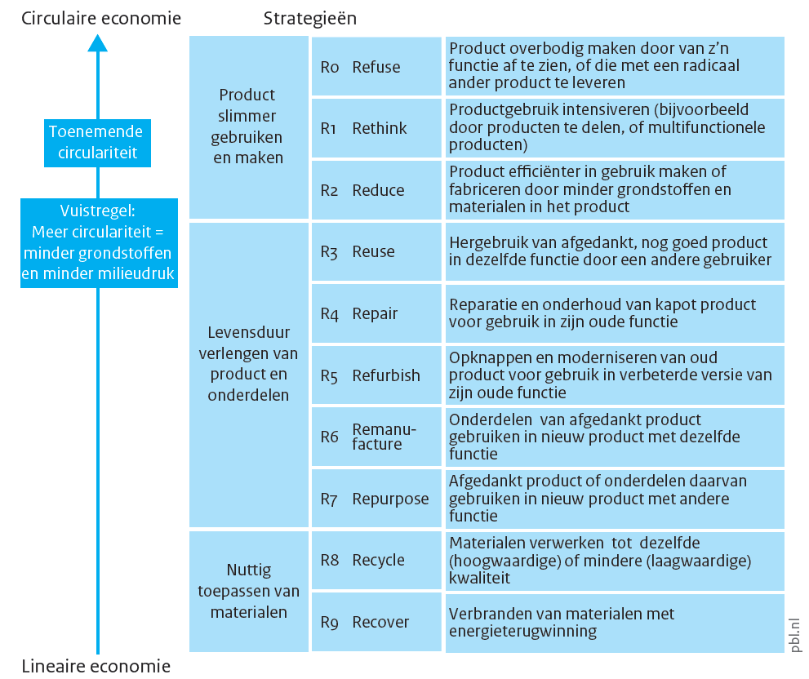
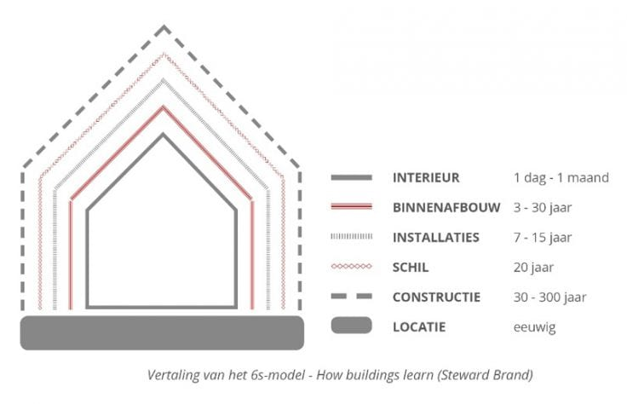
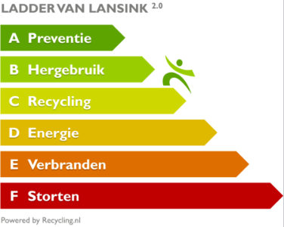
Milieuprestatie strategieën
10R
Ladder van Lansink
Steward Brand 6S-model

Slide 40
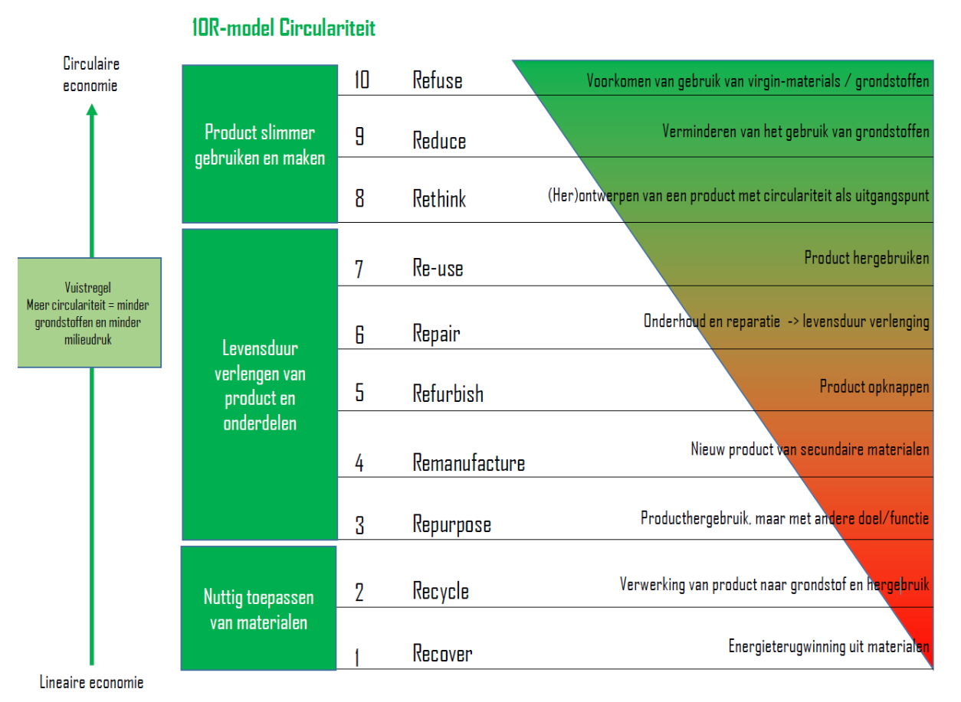
10 R strategieën
Notes:
In een circulaire economie behouden de materialen in een afgedankt product idealiter hun oorspronkelijke kwaliteit, om zo opnieuw in eenzelfde soort product te kunnen worden gebruikt. Er zijn verschillende circulariteitsstrategieën met een prioriteitsvolgorde van hoog naar laag om grondstoffen-en materiaalgebruik en afvalproductie te voorkomen. Als vuistregel betekent meer circulariteitminder grondstoffen en afval, en meer milieuwinst.
10 R –model wordt vaak gebruikt.

Slide 41
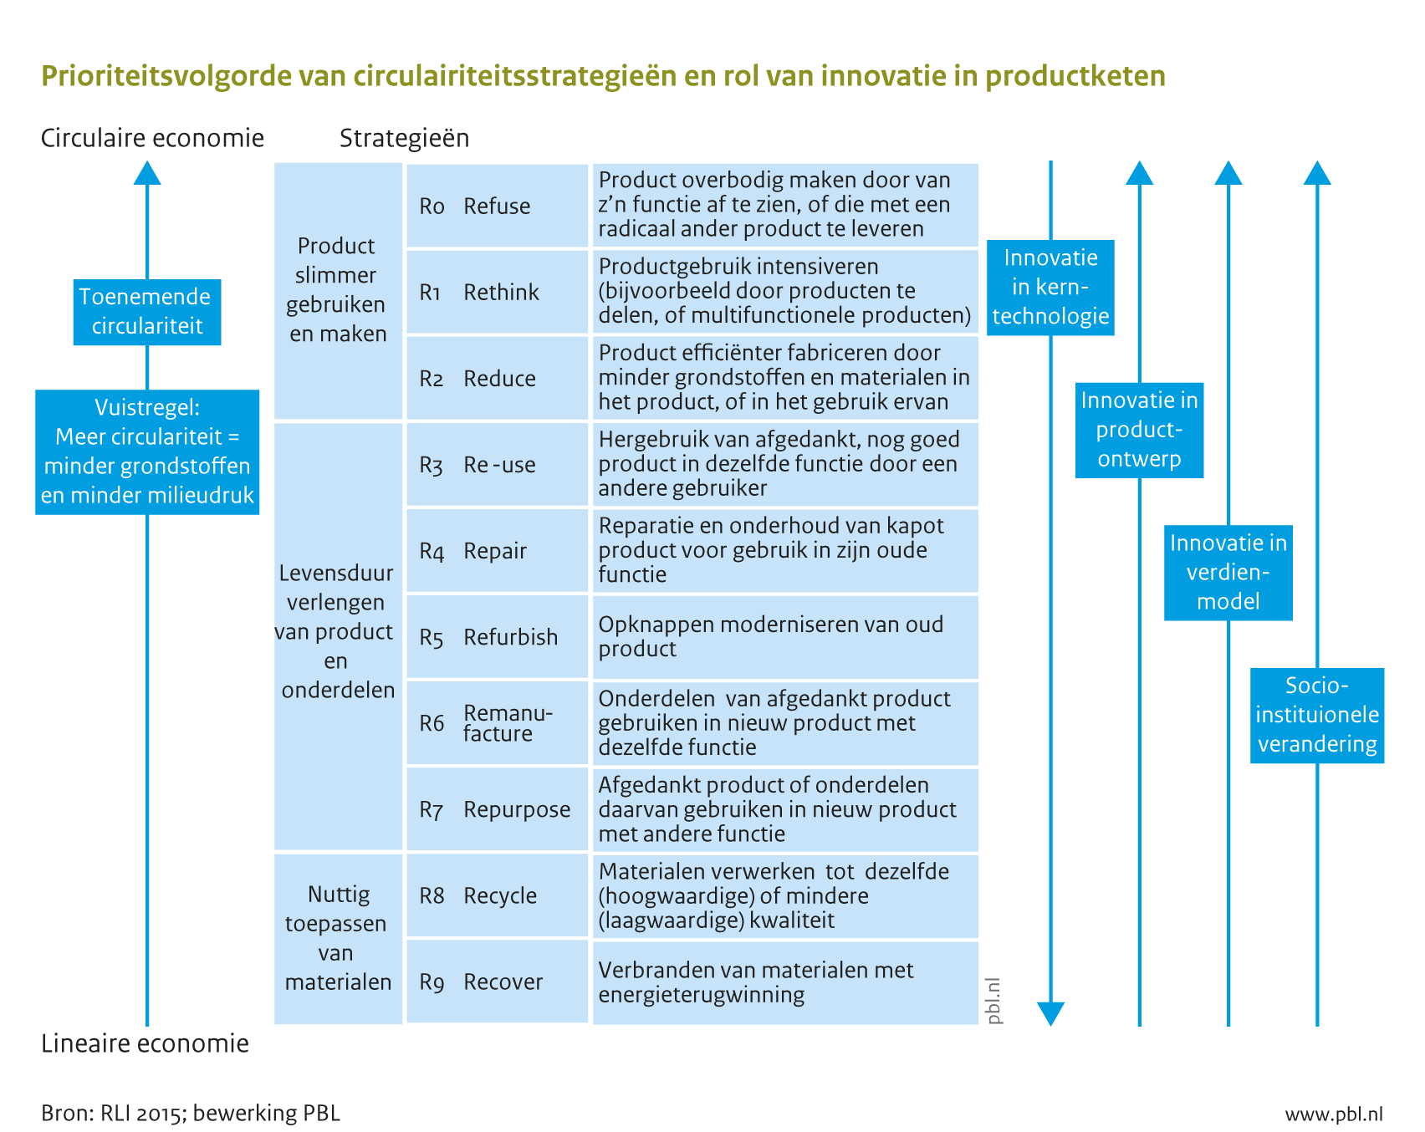
10-R strategieën van circulariteit in hun context plaatsen
Notes:
Schema met 10-R strategieën van circulariteit wordt al lang gebruikt.
R-principes zijn circulaire strategieën. De R-principes worden echter regelmatig in een ladder gepresenteerd. Dit suggereert dat het toepassen van een R-principe dat lager op de ladder staat ook minder bijdraagt aan circulariteit. Als gekeken wordt naar de effecten van deze circulaire strategieën voor een specifieke toepassing, is dat echter verre van zeker. Een voorbeeld dat de afhankelijkheid van de prestaties van de verschillende R-principes van de context illustreert is een modulair brugdek. Dat kan gedurende 200 jaar tijd wellicht vier keer opnieuw worden gebruikt voor dezelfde functie. Echter, (deel)objecten van het brugdekdeel zullen op een bepaald moment niet meer functioneel of technisch toereikend zijn. Als de samengestelde materialen zodanig gerecycled kunnen worden dat er weer een nieuw brugdek van gemaakt kan worden, wordt ook op die termijn het gebruik van primaire grondstof vermeden. Als deze recycling niet mogelijk is, moet afgewogen worden of het modulaire ontwerp over vier cycli opweegt tegen het niet recyclebaar zijn aan het eind van die vier cycli. Het onderlinge belang van de R-principes hangt dus in belangrijke mate af van de context. Dit pleit voor het meten van de effecten van deze circulaire strategieën en niet voor het enkel inzichtelijk maken van de gebruikte principes op zich.
(Bron: Platform CB’23 Leidraad, Kernmethode voor het meten van circulariteit in de bouw - Werkafspraken voor een circulaire bouw. Versie 1.0 – 4 juli 2019)

Slide 42
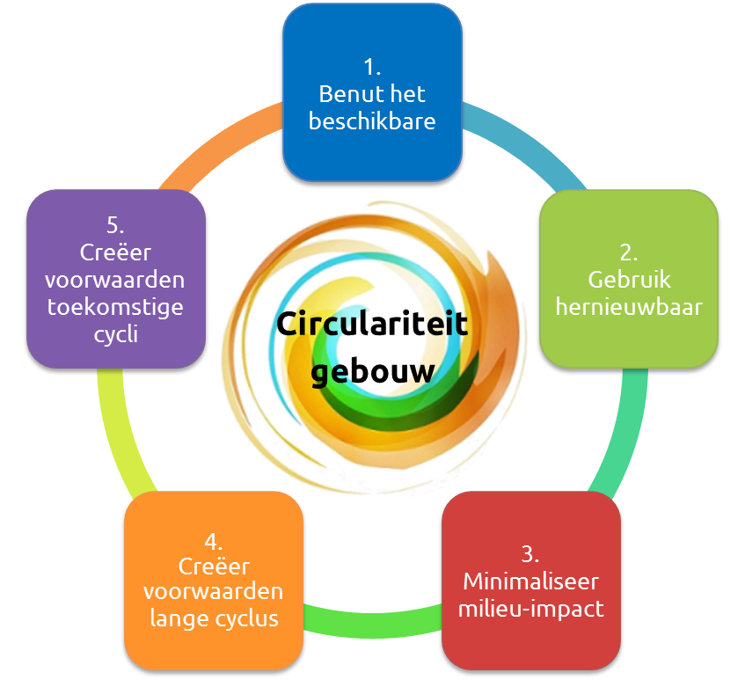
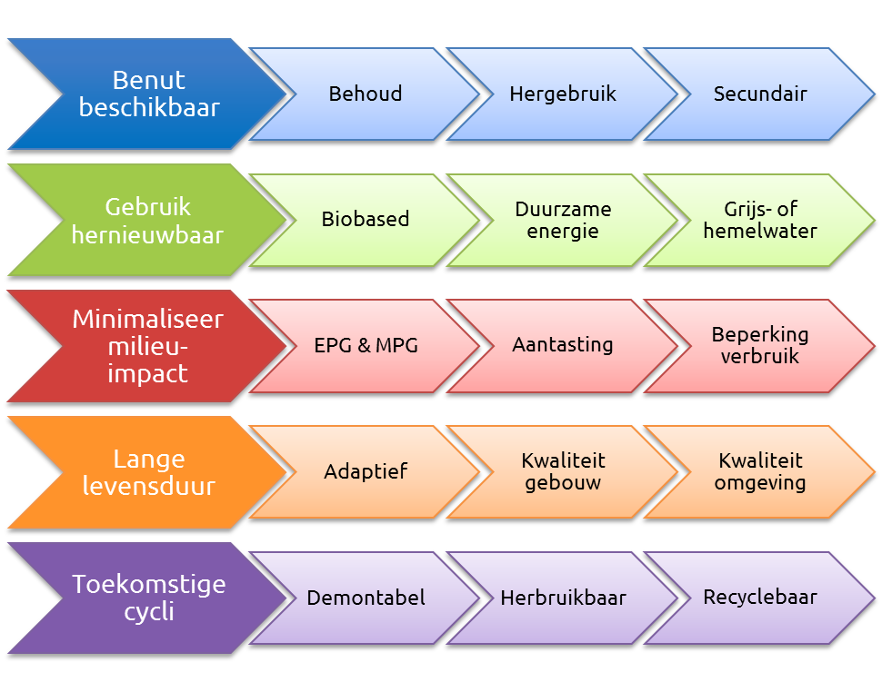
Circulair bouwen meetbaar maken: CirculariteitsPrestatie Gebouw
Bron: W/E adviseurs
Notes:
Dit is een beschikbare meetmethode die eenvoudig is te gebruiken met GPR Gebouw als basis.
Hoofdstrategie 1: Benut het beschikbare
1. Behoud: Als een huisvestingsopgave gerealiseerd wordt in een bestaand gebouw, dan zijn er diverse scenario’s denkbaar, variërend van door-exploiteren tot een ingrijpende renovatie of transformatie. Die keuze is bepalend of gebouwdelen behouden of gesloopt worden. Behoud betekent dat de levensduur van dat gebouwdeel verlengd wordt. Eigenlijk is het op te vatten als vorm van hergebruik, maar dan in hetzelfde gebouw.
Bij de MPG-berekening voor de bestaande bouw, en dus ook de DPG (zie hoofdstrategie 3), wordt met deze vorm van hergebruik rekening gehouden.
Aandachtspunt is het (nog) ontbreken van het aspect landschapsaantasting bij de MPG-berekening. De nadelen van het winnen van enorme hoeveelheden steenachtige grondstoffen blijft daardoor buiten beeld (puur kijkend naar de uitputting van voorraden is er geen sprake van schaarste). Dat geldt ook voor de nadelen van enorme hoeveelheden steenachtig sloopafval, dat nu vooral als wegfundering uit het zicht verdwijnt (laagwaardige recycling). Het voorkomen van deze enorme materiaalstromen is één van de grote voordelen van renoveren ten opzichte van sloop en nieuwbouw. Gezien de relevantie is deze strategie als een (extra) parameter voor het bepalen van circulariteit opgenomen.
2. Hergebruik: De mate waarin gebruik gemaakt wordt van producten en materialen, die al een cyclus doorlopen hebben. Hierbij gaat het om de stroom materiaal die het gebouw ingaat bij bouw of verbouw. Het betreft bij deze parameter het hergebruik van producten, die afkomstig zijn van elders en daar een eerdere toepassing hebben gehad. Deze vorm van hergebruik is nog niet in de milieuprestatieberekening geoperationaliseerd. Daarom wordt deze strategie, net als bij GPR Gebouw, apart gewaardeerd. Het VANG-programma is relevant voor de beschikbaarheid van herbruikbare producten en materialen.
3. Secundair: Door de toepassing van secundaire (gerecyclede) grondstoffen wordt de aanspraak op schaarse (virgin) grondstoffen verminderd. Deze strategie wordt redelijk goed meegenomen in de milieuprestatieberekening van producten (LCA). Ook nu weer is het nog ontbreken van het aspect landschapsaantasting in de LCA een aandachtspunt (zie 1a). Daarom wordt ook deze strategie apart gewaardeerd. Het VANG-programma is relevant voor de beschikbaarheid van secundaire grondstoffen.
Hoofdstrategie 2: Gebruik hernieuwbaar
4. Biobased: Het effect van de toepassing van hernieuwbare grondstoffen (biobased materialen) is vergelijkbaar met dat van de toepassing van secundaire grondstoffen. Ook hier is het ontbreken van het aspect landschapsaantasting een reden om biobased als aparte parameter te benoemen. Aandachtspunt is dat de strategieën Secundair en Biobased complementair zijn (het zijn óf secundaire óf hernieuwbare grondstoffen). Bij (gedeeltelijk) complementaire strategieën is het niet mogelijk om 100% op circulariteit te scoren. Bij subthema 2.2 van GPR gebouw zijn beide strategieën daarom samengevoegd.
5. Duurzame energie: Dit betreft een variant van de parameter Biobased, gericht op de stofstroom Energie. Het gaat om het energiegebruik tijdens de gebruiksfase van het gebouw. Bij de energieprestatieberekening (EPG) wordt ook de hoeveelheid duurzame (niet-fossiele) energie bepaald.
6. Grijs- of hemelwater: Ook hier gaat het om het gebruik van niet eindige voorraden, dit keer voor de stofstroom Water. Net als bij duurzame energie gaat om het watergebruik tijdens de gebruiksfase van het gebouw. Strikt genomen is hemelwater een hernieuwbare grondstof, en grijswater secundair.
Hoofdstrategie 3: Minimaliseer milieu-impact
7. DPG( (Hier MPG en EPG genoemd): Met de DPG (www.tki-kiem.nl) kan deze hoofdstrategie ingevuld worden met één substrategie. Het is een strategie die er op gericht is om de milieu-impact gedurende de gehele gebouwlevensloop te minimaliseren (eco-efficiëntie). Dit start bij de eerste circulariteit strategieën uit figuur 3, gericht op de vermindering van het verbruik. Bij energie is het terugdringen van het aantal MJ ook terug te vinden in 2 van de 3 BENG-resultaten. Voor het vertalen van de verbruiken (stromen materiaal, energie, water) naar de milieu-impact wordt de levenscyclusbenadering (LCA) ingezet:
Voor het thema Uitputting van grondstoffen uit de Bouwagenda speelt dat de LCA de problematiek rond de enorme materiaalstromen nog onvoldoende meeneemt. Strikt genomen zijn veel van de in de bouw toegepaste (minerale) grondstoffen niet schaars, en conform het stortverbod is er nauwelijks afval. Dit vooral doordat het gebruik van puin voor wegfunderingen als recycling wordt gelabeld. Deze laagwaardige recycling is weinig circulair en wordt ook wel aangeduide met verkapte stort. Om deze blinde vlek in de LCA op lossen in de operationalisering van het aspect landschapsaantasting in de LCA zeer gewenst.
Bij het thema Klimaatverandering uit de Bouwagenda wordt gefocust op het broeikaseffect (CO2-prestatie). Tot nu toe is hierbij alleen gekeken naar de CO2-emissie die samenhangt met het energiegebruik in de gebruiksfase van het gebouw. Met de DPG is dit verbreed naar ook de materiaalgerelateerde emissies (MPG), naar de hele levensloop (EPG*), en naar alle broeikasgassen (EPG*).
De milieu-impact gerelateerd aan de stroom Water maakt (nog) geen deel uit van de DPG.
Hoofdstrategie 4: Creëer voorwaarden lange cyclus Bij circulair denkt men vooral aan het zo goed mogelijk sluiten van de cycli. Minstens zo relevant is het verlengen van functionele fase per cyclus. Daardoor zijn minder cycli nodig met de daarbij behorende verliezen en milieu-impact behorende bij de opwerking (bijvoorbeeld recycling, herstel, transport).
8. Levensduur De kwaliteit van het gebouw, de kwaliteit van de omgeving en de adaptiviteit zijn relevante parameters voor de gebouwlevensduur. De gebouwkwaliteit wordt bepaald door onder andere de in GPR Gebouw opgenomen prestaties op gezondheid, gebruikskwaliteit (o.a. technische kwaliteit), en de belevingswaarde (o.a. beeldkwaliteit). De omgevingskwaliteit is beperkt of niet met het gebouwontwerp te beïnvloeden. De levensduur (gebouw en onderdelen) heeft nog een indirecte relatie met de circulariteit via de invloed ervan op de MPG.
9. Vasthouden water (waterretentie) Door de toegenomen verharding en directe afvoer via de riolering wordt hemelwater snel uit een gebied weggevoerd. De strategie is gericht op het langer in het gebied vasthouden van schoon water. Dit kan bijvoorbeeld door de ontkoppeling van de hemelwaterafvoer, door minder verharding en door ‘groene’ daken.
Hoofdstrategie 5: Creëer voorwaarden toekomstige cycli Deze hoofdstrategie is gericht op het einde van het gebouw, de sloop. De vraag is wat er na het afdanken van een gebouw gebeurt met de bij sloop vrijkomende materialen en producten. Op dit moment heeft men te dealen met de beperkende mogelijkheden van de bestaande voorraad. Deze voorraad is opgebouwd in de tijd dat er bij het ontwerp en beheer nog niet werd voorgesorteerd op een duurzame sloop. Bij een circulaire bouw past het dat voortaan al bij het ontwerp (nieuwbouw, maar ook renovatie en transformatie) naar de wijze van slopen wordt gekeken. Met het ontwerp wordt de potentie voor een circulaire sloopwijze vastgelegd. Belangrijk is dat men deze informatie ook doorgeeft naar de partijen die na de bouw of renovatie het stokje overnemen. In het materialenpaspoort kan naast informatie over de beschikbare materialen en producten, ook informatie over de wijze van demonteren opgenomen worden.
Sleutelbegrip bij deze hoofdstrategie is demontabiliteit. Demontabiliteit bepaalt hoe goed en zuiver de producten of materialen te scheiden zijn. Demontabiliteit past goed bij een meer industriële wijze van bouwen. Omdat industrieel bouwen ook een positieve relatie heeft met de secundaire parameters adaptiviteit en de kwaliteit van het gebouw, zou de overstap van de traditionele naar een meer industriële bouw uitstekend samengaan met de overstap van een lineaire naar circulaire economie.
10. Herbruikbaar Bij deze substrategie gaat het om de mogelijkheid om gebouwdelen na sloop elders in de bouw of in andere sectoren in te zetten. Herbruikbaarheid wordt nog niet gewaardeerd in de LCA en daarmee de milieuprestatieberekening. Dit zou wel kunnen door onder voorwaarden de keuze voor gunstigere afvalscenario’s toe te staan.
11. Recyclebaar Vergelijkbaar met de strategie herbruikbaar, maar dan via de extra stap van het recyclen (R op lager niveau, zie figuur 3). Toekomstige recycling wordt al wel redelijk goed meegenomen in de LCA. Wel is er slechts één default afvalscenario mogelijk. Ook ontbreekt bij recycling weer het aspect landschapsaantasting. Net als bij Secundair (1c) en Biobased (2a) is weer sprake van complementaire strategieën (het is óf hergebruik óf recycling).
Het VANG-programma is relevant voor het hergebruik of recyclen van de vrijkomende materialen en producten.
Toets of onderstaand leerdoel is behaald:
Verschil duurzaamheid/circulariteit: De student licht toe wat de relatie is tussen circulariteit en duurzaamheid, zodanig dat de student kan uitleggen wat het belang is van de MPG.

Slide 43
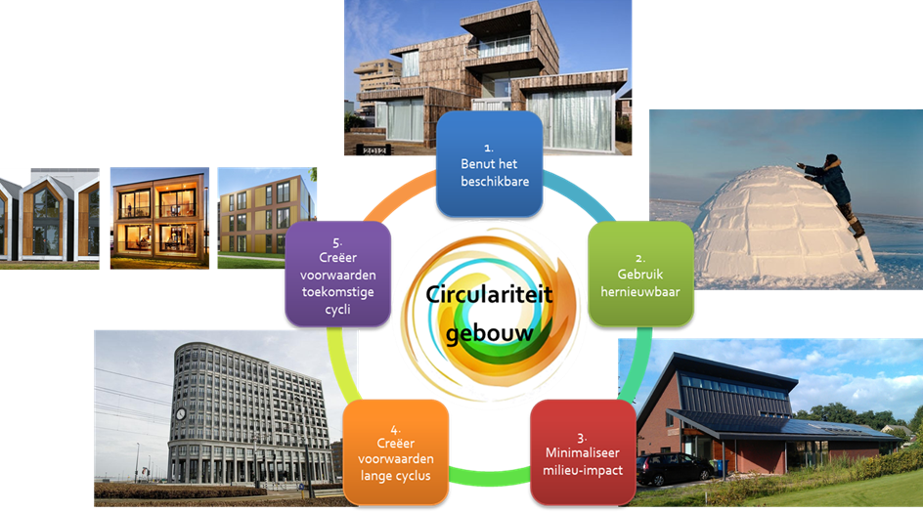
Circulaire strategieën
Notes:
Voorbeelden
Villa Welperloo, grotendeels opgebouwd uit bestaande, tweedehands producten
Iglo, volledig natuurlijk
House of Tomorrow Today, slim bouwen in optima forma, met lage milieubelasting
Solid, een gebouw ontworpen en gebouwd volgens de visie dat het lang mee kan gaan door maximale aanpasbaarheid in de tijd
Tijdelijke woningen, inspelend op een tijdelijke vraag en onzekere toekomst, dus verplaatsbaar en herbruikbaar op een volgende lokatie

Slide 44
Strategische aanpak, eindtermen
Samenvatting van dit onderdeel
Je kent een aantal strategieën om de milieubelasting van een bouwwerk te verminderen;
Je kent de bedoeling en de werking van de 10R strategie;
Je kent de aspecten van circulariteit en de functie van de CPG.

Slide 45
Milieuprestatie meetmethode om de milieueffecten van duurzaamheid en circulariteit te bepalen
Regelgeving

Slide 46
Milieuprestatie Gebouwen in het Bouwbesluit
Per 1-1-2013 in Bouwbesluit verplichting kwantificeren van:
  de uitstoot van broeikasgassen
  de uitputting van grondstoffen
  bij nieuwbouw woningen en bij nieuwbouw kantoren > 100 m²bvo
  volgens Bepalingsmethode Milieuprestatie bouwwerken
Per 1-1-2018: eis MPG ≤ 1 €/m²bvo/jaar
Aangekondigd, in 2021 MPG voor woningen ≤ 0,8
Notes:
.

Slide 47
Beleid duurzaam bouwen in Nederland
In 1989 start overheid met beleid duurzaam bouwen
In 1995 invoering energieprestatienormering in het Bouwbesluit > een eis aan de energieprestatie van een gebouw als geheel
In 1998 eerste aanscherping energieprestatie-eis (EPC), in de decennia daaropvolgend iedere 3 à 5 jaar
Verplichting energielabel
In 2013 invoering in Bouwbesluit verplichting maken milieuprestatieberekening voor woningen en kantoren
In 2018 invoering eis aan de milieuprestatie van een woning of kantoor, dus 23 jaar na een eis voor energieprestatie!
Voor GWW geen regelgeving, wel duurzaam inkopen met MKI als criterium

Slide 48
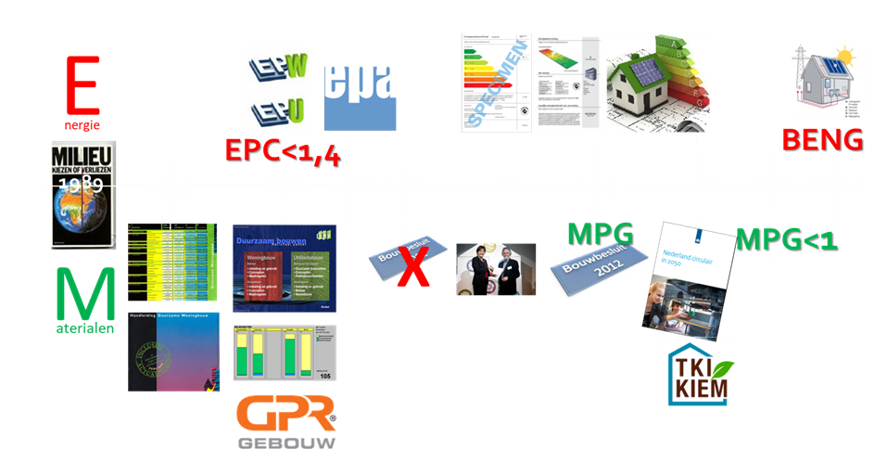
Beleid energie en materialen van 1989 t/m 2020

Slide 49
Wet- en regelgeving: Bouwbesluit 2012
Artikel 5.9. Duurzaam bouwen
Een gebruiksfunctie heeft een milieuprestatie van ten hoogste 1 bepaald volgens de Bepalingsmethode Milieuprestatie bouwwerken.
Een kantoorgebouw heeft een milieuprestatie van ten hoogste 1 bepaald volgens de Bepalingsmethode Milieuprestatie bouwwerken.
Het tweede lid is niet van toepassing op een kantoorgebouw als de totale gebruiksoppervlakte aan kantoorfuncties en nevenfuncties daarvan in het kantoorgebouw of in het gebouw waarvan het kantoorgebouw deel uitmaakt kleiner is dan 100 m².
Het tweede lid is niet van toepassing op een kantoorgebouw dat deel uitmaakt van een gebouw met andere gebruiksfuncties dan een kantoorfunctie of nevenfunctie daarvan.
Bij ministeriële regeling kunnen voorschriften worden gegeven over het in het eerste en tweede lid bepaalde.
Notes:
Bouwbesluit 2012
https://www.rijksoverheid.nl/onderwerpen/bouwregelgeving/bouwbesluit-2012
Nota van Toelichting:
Met de wijziging van het eerste en tweede lid van artikel 5.9 en de toevoeging van het derde en vierde lid is een grenswaarde voor de milieuprestatie geïntroduceerd (onderdeel I van Stb 2017, 494). De uitstoot van broeikasgassen en de uitputting van grondstoffen van een bouwwerk moeten worden berekend en de uitkomst van deze berekening moet voortaan beter of gelijk aan de gestelde grenswaarde zijn. Het nieuwe voorschrift geldt voor de woonfunctie en voor kantoorgebouwen. Voorheen gold hiervoor alleen een milieuprestatieberekening (kwantificering), zonder dat hieraan een grenswaarde was gekoppeld. Met de Bepalingsmethode Milieuprestatie bouwwerken kan de milieuprestatie op eenduidige en controleerbare wijze worden vastgesteld. De berekening vindt plaats op basis van het materiaalgebruik met gebruikmaking van milieudata uit de Nationale Milieu Database (NMD). Deze systematiek maakt het mogelijk dat de bouwer of opdrachtgever weloverwogen kan kiezen voor het materiaalgebruik met zo min mogelijk milieueffecten. Bij de bepaling van de milieuprestatie hoeven alleen die constructieonderdelen en installaties te worden meegenomen die nodig zijn om te voldoen aan de overige voorschriften van het Bouwbesluit 2012. In het eerste lid is aangegeven dat een woonfunctie een milieuprestatie heeft van ten hoogste 1 bepaald volgens de Bepalingsmethode Milieuprestatie. Deze grenswaarde betekent dat het merendeel van de nieuw te bouwen woningen hier aan kan voldoen. Deze getalswaarde is afgeleid uit het rapport «Bepaling kwaliteitsniveaus milieuprestatie van woonfuncties» (W/E adviseurs d.d. 14 november 2014, zie www.rijksoverheid.nl). Uit tabel 5.8 volgt dat deze eis geldt voor iedere soort woonfunctie behalve voor de woonwagen. In de Bepalingsmethode is aangegeven hoe, bij woonfuncties in een woongebouw of een gebouw met andere gebruiksfuncties, gemeenschappelijke functies naar de afzonderlijke woonfunctie moeten worden toegerekend. Het eerste lid heeft geen betrekking op nevenfuncties van de woonfunctie. Een buitenberging hoeft daarom niet te worden meegenomen bij de bepaling van de grenswaarde. Met de grenswaarde voor de milieuprestatie van een kantoorgebouw die eveneens 1 is, is aangesloten bij de «nulwaarde» uit het private certificeringstelsel van duurzaam vastgoed (www.breaam.nl). Het begrip kantoorgebouw is gedefinieerd in onderdeel A van Stb. 2017, 494. Een kantoorgebouw is een gebouw of gedeelte van een gebouw met alleen één of meer kantoorfuncties en nevenfuncties daarvan. Hieruit volgt dat een kantoorgebouw een afzonderlijk gebouw kan zijn, maar ook een onderdeel van een groter gebouw. Tot een kantoorgebouw worden ook de nevenfuncties gerekend van de kantoorfuncties. Hierbij kan gedacht worden aan bijvoorbeeld het bedrijfsrestaurant of vergaderzalen (beide zijn zogenaamde bijeenkomstfuncties). Een kantoorfunctie kan zelf ook nevenfunctie van een andere gebruiksfunctie zijn. Dit is bijvoorbeeld het geval bij kantoren in scholen, ziekenhuizen, winkels, buurthuizen of industriehallen. In die gevallen is geen sprake van een kantoorgebouw als bedoeld in de begripsbepaling. Uit het derde lid van artikel 5.9 volgt dat het tweede lid niet van toepassing is op een kantoorgebouw als de totale gebruiksoppervlakte aan kantoorfuncties en nevenfuncties daarvan in het kantoorgebouw of in het gebouw waarvan het kantoorgebouw deel uitmaakt kleiner is dan 100 m². Een afzonderlijk kantoorgebouw met minder dan 100 m2 aan kantoorfuncties en nevenfuncties valt daarmee buiten de milieugrenswaardeplicht. Is het kantoorgebouw onderdeel van een (groter) gebouw dan geldt deze grens van 100 m2 voor het gehele gebouw. Bij de bepaling van de gebruiksoppervlakte van 100 m2 zal dus ook de gebruiksoppervlakte aan nevenfuncties moeten worden meegeteld. Het gaat dan bijvoorbeeld om een kantine of vergaderruimten (bijeenkomstfunctie). Het vierde lid regelt dat het tweede lid ook niet van toepassing is op een kantoorgebouw dat deel uitmaakt van een gebouw met andere gebruiksfuncties dan de kantoorfunctie of nevenfuncties daarvan. Voor bijvoorbeeld een combinatiegebouw met kantoren en daaronder gelegen winkels of horeca geldt de eis dus niet. Het vijfde lid geeft aan dat bij ministeriële regeling nadere voorschriften kunnen worden gegeven.

Slide 50
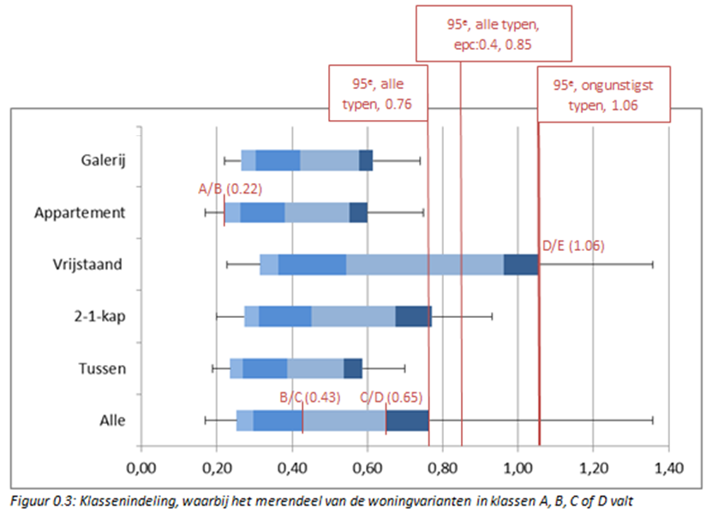
Wet- en regelgeving: Bouwbesluit 2012
Op1 januari 2018 invoering milieuprestatie-eis (MPG) voor nieuwe woningen en kantoorgebouwen.
  Grenswaarde gebaseerd op onderzoek. MPG-berekening voor meer dan 1000 woningvarianten van de RVO-referentiewoning met op dat moment vigerende NMD versie (versie 1.6).
MPG bepaalt de maximum milieubelasting die een gebouw mag hebben.
De MPG is een generieke prestatie-eis en schrijft niet voor hoe de eis moet worden gerealiseerd. Dit geeft ontwerpvrijheid en stimuleert innovatie.
Notes:
Op 1 januari 2018 is in het toenmalige Bouwbesluit 2012 een milieuprestatie-eis ingevoerd voor nieuwe woningen en kantoorgebouwen. Deze milieuprestatie-eis bepaalt de maximum milieubelasting die een nieuwe woning of kantoorgebouw mag hebben. Deze milieubelasting wordt berekend met de in het Bouwbesluit aangewezen methode. De milieuprestatie-eis is een generieke prestatie-eis. Ze schrijft niet voor hoe de eis moet worden gerealiseerd. Op deze manier hebben bij het bouwen betrokken partijen zoals de opdrachtgever, de architect, adviseurs, de aannemer en leveranciers vrijheid om zelf de optimale keuze te maken tussen mogelijke maatregelen. Dit geeft ontwerpvrijheid en stimuleert innovatie.

Slide 51
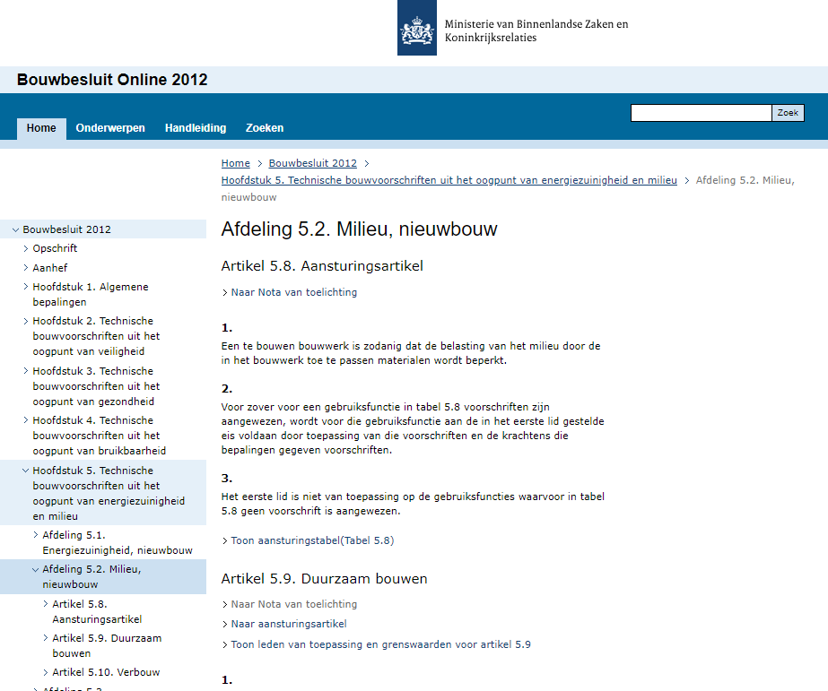
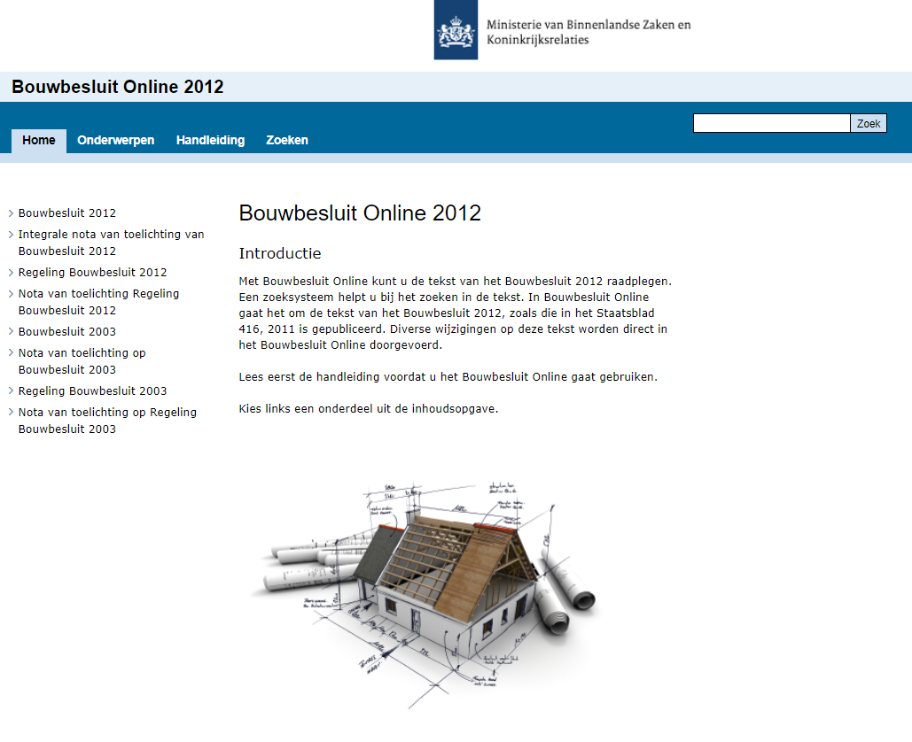
Bouwbesluit online
https://rijksoverheid.bouwbesluit.com/Inhoud/docs/wet/bb2012
Notes:
https://rijksoverheid.bouwbesluit.com/Inhoud/docs/wet/bb2012

Slide 52
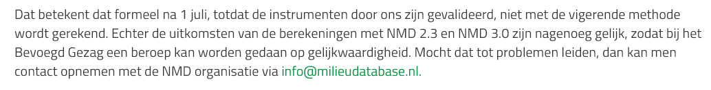
MPG – wet- en regelgeving anno 2020
Per 1 juli 2019:
MPG 3.0 (NMD + methode + rekenregels) vigerend
Tijdelijk MPG 2.3 naast MPG 3.0 toegestaan (zie kader)
Hergebruik producten/constructies in zijn geheel niet invoeren
Toevoeging producten in NMD kan elke dag, wijziging / verwijderen producten kan nog steeds alleen per ‘versie’ NMD
Notes:
Een aantal aspecten zijn in de quiz al aan bod gekomen, maar de belangrijkste zaken hier op een rij.
Ad 1: het betreft het gehele systeem, dus de methode, rekenregels, NMD-invoerprocedure, NMD-structuur, toetsingsprotocol, validatieprocedure, gevalideerde rekentools
Ad 2: toezegging Stichting NMD dat als berekening met MPG3.0 nodig is terwijl er nog geen gevalideerde rekentools zijn, zij voor een correcte berekening zullen zorgen, zie kader afkomstig van milieudatabase.nl
Ad 3: Voor de bepaling van de milieuprestatie van een gebruiksfunctie kan de LCA-milieuwaarde van constructies die in zijn geheel in een te bouwen bouwwerk worden hergebruikt, buiten beschouwing worden gelaten.
Ad 4: Toevoeging producten in NMD kan elke dag, wijziging / verwijderen producten kan nog steeds alleen per ‘versie’, deze is ingeregeld via datum (geldt voor alle rekentools)
Noot: kader en regel 3 vervallen zodra er meerdere rekentools met NMD 3.0 beschikbaar zullen komen. Actuele status van diverse rekentools zijn te vinden op https://milieudatabase.nl/milieuprestatie/rekeninstrumenten/.

Slide 53
Wet- en regelgeving: toekomstverwachting
In een brief aan de Tweede Kamer van 8 oktober 2019 over maatregelen voor het bevorderen van circulair bouwen stelt de minister van BZK voor om de milieuprestatie-eis te gebruiken als instrument voor het bevorderen van circulair bouwen.
De minister van BZK stelt als doel de milieuprestatie-eis tot 2030 stapsgewijs scherper te stellen en uiterlijk in 2030 te halveren.
Een eerste stap om uiterlijk in 2030 te kunnen komen tot de aangekondigde halvering van deze eis, is het aanscherpen van de milieuprestatie- eis voor nieuwe woningen van 1 naar 0,8. Waarschijnlijk per 1 januari 2021.
De eis aan de MPG zal ook voor andere gebouwfuncties gelden.
Notes:
Het huidige kabinet heeft de circulaire economie tot een prioriteit bestempeld.^{[1]} Daarbinnen is circulair bouwen één van de vijf prioritaire thema’s. In een circulaire economie worden grondstoffen efficiënt ingezet en hergebruikt, zonder schadelijke emissies naar het milieu. Voor zover nieuwe grondstoffen nodig zijn, worden deze op duurzame wijze gewonnen en wordt verdere aantasting van de sociale en fysieke leefomgeving en de gezondheid vorkomen. Producten en materialen worden zo ontworpen dat ze kunnen worden hergebruikt met zo min mogelijk waardeverlies en zonder schadelijke emissies naar het milieu.²⁵
[1] Vertrouwen in de toekomst Regeerakkoord 2017 2021, VVD, CDA, D66 en ChristenUnie (p. 46) Rijksbreed programma Circulaire Economie, ministerie van Infrastructuur en Milieu, ministerie van Economische Zaken, Den Haag, september 2016 26 Tweede Kamer, vergaderjaar 20192020, 32 852, nr. 94
In een brief aan de Tweede Kamer van 8 oktober 2019 over maatregelen voor het bevorderen van circulair bouwen stelt de minister van BZK voor om de milieuprestatie-eis te gebruiken als instrument voor het bevorderen van circulair bouwen. Circulaire maatregelen verminderen de milieubelasting. Er zijn verschillende soorten circulaire maatregelen mogelijk in de bouw. Een eerste stap is om te kijken wat voor materiaal er al beschikbaar is, bijvoorbeeld hergebruik van elementen uit het casco of van een installatie. Een volgende stap is om hernieuwbare materialen te gebruiken. Vervolgens kan worden gekeken hoe de milieubelasting kan worden geminimaliseerd, bijvoorbeeld door efficiënt gebouwontwerp. Ook een belangrijk element is de verlenging van de levensduur van bouwwerken of onderdelen daarvan. Tot slot kan worden gekeken hoe het bouwwerk zo goed mogelijk herbruikbaar is aan het einde van zijn levensduur. Dit kan bijvoorbeeld door demontabel te bouwen.

Slide 54
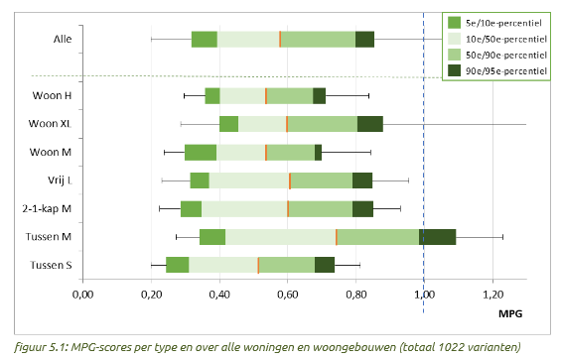
Wet- en regelgeving: toekomstverwachting
Bij de berekeningen die zijn uitgevoerd om inzicht te krijgen in de mogelijkheden voor een scherpere eis, is uitgegaan van aardgasloze woningen, gebouwd conform BENG-eisen. Uit de berekeningen is gebleken dat het mogelijk is om met nu al beschikbare technieken woningen met een scherpere milieuprestatie dan de huidige milieuprestatie-eis te bouwen die tevens voldoen aan de BENG-eisen.
Notes:
https://milieudatabase.nl/wp-content/uploads/2019/10/Eindrapport-%E2%80%98Inzicht-in-het-kwaliteitsniveau-bij-nieuwbouw-anno-2020-van-woningen-en-woon-en-kantoorgebouwen%E2%80%99-t.b.v.-afweging-aanscherping-grenswaarden-MPG.pdf

Slide 55
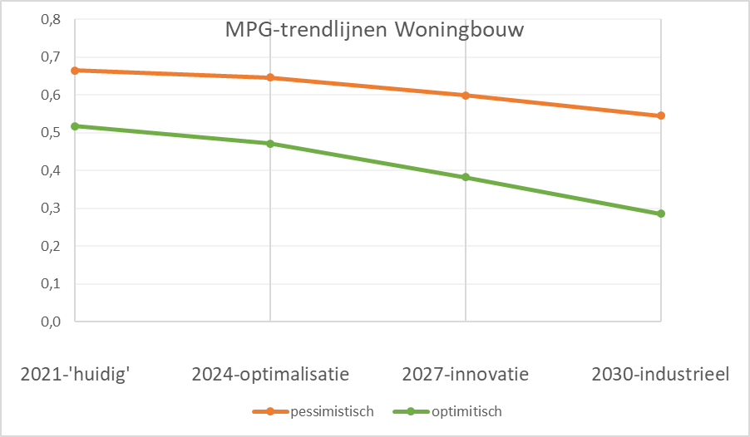
Toekomstverwachting MPG (verkenning denktank)
Notes:
Rapportage W/E adviseurs van denktank iov BZK
https://www.w-e.nl/downloads/publicaties/WE-9859-Eindrapport-denktank-MPG-2030.pdf
Klein uitstapje naar de toekomst
Overheid gaat Stelsel benut voor brede duurzaamheid (o.a. grondstoffen en klimaatbeleid) -> mogelijk integratie met energie (BENG)
MPG is de methode voor meten circulariteit, methode wordt hierop verder geoptimaliseerd
Binnen LCA (landschap/biodiversiteit, multi-cycli, levensduur)
Mogelijk een extra circulariteitsindicator
Uitbreiding naar bestaande bouw + andere gebruiksfuncties wordt momenteel voorbereid
Impuls door aanscherping (zie figuur)
Vanaf 1-1-2021 (Traject aanscherping MPG)
Richting 2030 / 2050 (Verkenning met denktank)

Slide 56
Regelgeving, eindtermen
Samenvatting van dit onderdeel
Je weet dat de bouwregelgeving een eis aan de milieuprestatie stelt;
Je kan in de bouwregelgeving de gestelde grenswaarde opzoeken;
Je kan in de bouwregelgeving opzoeken welke gebouwfuncties en welke gebouwonderdelen moeten voldoen aan de eis aan de milieuprestatie;
Je weet dat de grenswaarde aan de MPG drastisch zal worden verlaagd voor woningbouw en dat de MPG-eis wordt uitgebreid naar andere gebouwfuncties.

Slide 57
Milieuprestatie meetmethode om de milieueffecten van duurzaamheid en circulariteit te bepalen
Het systeem van milieuprestatie

Slide 58

Het systeem
Bepalingsmethode
Database met milieuprofielen
Rekeninstrumenten
Notes:
Bepalingsmethode, database en rekeninstrumenten vormen de kernelementen van het systeem.
In vogelvlucht: de Bepalingsmethode geeft aan hoe de milieukwaliteit van een grondstof, materiaal of bouwproduct moet worden vastgesteld. De milieukwaliteit wordt vastgelegd in een milieuproductverklaring, een Enviromental Product Declaration (EPD). De EPD vormt de basis voor een productkaart die in de Nationale Milieudatabase kan worden ingevoerd. Met specifieke rekeninstrumenten (software) kan vervolgens de milieuprestatie van een specifiek bouwwerk worden berekend. De MPG-betekening die bij een bouwvergunning dient te worden ingediend, moet met een rekeninstrument zijn gemaakt die door de Nationale Milieudatabase is erkend en toegelaten.

Slide 59
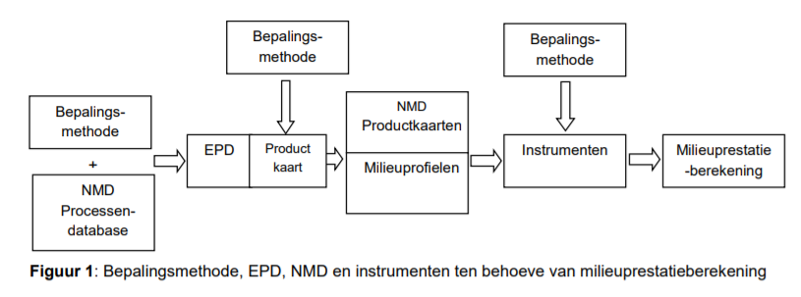
Van Bepalingsmethode naar Milieuprestatieberekening
Notes:
Bron: Bepalingsmethode-versie-3.0-1-januari-2019
De rijksoverheid wil graag dat de milieubelasting van bouwwerken wordt verminderd door het gebruik van duurzame materialen. Dan helpt het als alle partijen in de bouw op eenzelfde manier de milieuprestatie van een bouwwerk berekenen. Met dat doel voor ogen heeft de rijksoverheid aan de Nationale Milieudatabase gevraagd een stelsel op te zetten dat eenduidig, onafhankelijk, volledig en betrouwbaar is.
Het stelsel bevat:
- een bepalingsmethode om de milieuprestatie van gebouwen en andere bouwwerken vast te stellen;
een database, onder de naam ‘Nationale Milieudatabase’, waarin de milieudata van bouwproducten worden verzameld en die dient als gegevensbron voor de
rekeninstrumenten waarmee de milieuprestatie van bouwwerken wordt berekend;
een validatierichtlijn en een set rekenregels voor het ontwikkelen van rekeninstrumenten van de milieuprestatie;
een erkenningsregeling voor LCA deskundigen met betrekking tot het toetsen van bouwproducten aan de Bepalingsmethode;
een protocol waarmee de erkende LCA-deskundige kan toetsen of de milieudata van een bouwproduct in de Nationale Milieudatabase mag worden opgenomen.
De Bepalingsmethode is gebaseerd op de levenscyclusanalyse van een bouwproduct. De LCA kijkt naar de milieubelasting in de verschillende levensfasen van het product. Dat is in de
de productiefase;
de bouwfase;
de gebruiksfase;
de sloop- en verwerkingsfase.
Wanneer een leverancier of producent zijn bouwproduct in de Nationale Milieudatabase wil laten opnemen, schakelt hij een LCA-deskundige in om de milieudata van het product te verzamelen en te beschrijven. De LCA-deskundige volgt daarbij het NMD-Toetsingsprotocol voor opname in de Nationale Milieudatabase. Als de LCA-deskundige door Stichting NMD als zodanig is erkend, mag hij de milieudata zelf toevoegen aan de Nationale Milieudatabase.
Voor elke levensfase onderzoekt de LCA-deskundige welk milieueffect het bouwproduct heeft op de uitputting van grondstoffen en welke toxische emissies vrijkomen. Het gaat om de effecten op onder andere de klimaatsverandering, de vermesting, de verzuring, de aantasting van de ozonlaag en om het vrijkomen van schadelijke stoffen in het ecosysteem op het land en in het water. De uitkomst van de LCA-studie is een scorelijst met milieueffecten. Dit wordt een ‘milieuprofiel’ genoemd. Het milieuprofiel is de kern van een milieuproductverklaring, ook wel aangeduid als ‘Environmental Product Declaration’ en kortweg als ‘EPD’.
Naast het milieuprofiel leveren de producenten en branches productkaarten of itemkaarten aan, waarin specifieke gegevens van het product of de activiteit worden vermeld. Het gaat om gegevens met betrekking tot de samenstelling, de toepassing, de functionele eenheid en de levensduur van een product. Voor de burger- en utiliteitsbouw spreken we over ‘productkaarten’. De productinformatie voor de grond-, weg- en waterbouw worden ‘itemkaarten’ genoemd. In de product- en itemkaarten zijn verwijzingen naar de relevante milieuprofielen opgenomen.
De Nationale Milieudatabase kent drie categorieën met productinformatie.
Categorie 1 bevat getoetste ‘merk gebonden’ data van specifieke producenten en toeleveranciers.
Categorie 2 bevat getoetste ‘merk ongebonden’ data van een branche of groep van producenten en leveranciers.
Categorie 3 bevat ongetoetste ‘merk ongebonden’ data in eigendom en onder beheer van Stichting NMD.
Categorie 3 bevat alle bouwproducten die nodig zijn om een bouwwerk te maken. De data van categorie 3 vormen min of meer een vangnet voor het geval dat categorie 1 en 2 geen product- of itemkaart bieden. Het is dus te allen tijde mogelijk de milieuprestatie van een bouwwerk te berekenen met categorie 3 kaarten of met categorie 3 kaarten in aanvulling op kaarten uit categorie 1 en 2. Categorie 3 kaarten kunnen ook worden gebruikt als alternatief op categorie 1 en 2 kaarten. De categorie 3 kaarten leveren in de regel een hogere milieubelasting op dan categorie 1 en 2 kaarten. De kaarten uit categorie 3 zijn niet getoetst aan het NMD-toetsingsprotocol. Op de producten van deze categorie wordt sowieso een toeslagfactor toegepast.

Slide 60

NMD in het kort
Notes:
Dit filmpje vat kort de belangrijkste punten samen.
https://www.youtube.com/watch?v=_4tp-vHAllI

Slide 61

Bepalingsmethode
De Bepalingsmethode Milieuprestatie bevat rekenregels voor het berekenen van de milieuprestatie van een compleet bouwwerk op basis van de prestatie van de producten en elementen waaruit het is opgebouwd. De Bepalingsmethode is gebaseerd op de Europese bepalingsmethoden EN 15804 en de EN 15978 met inpassing van voor Nederland toepasselijke scenario’s.
Notes:
https://milieudatabase.nl/milieuprestatie/bepalingsmethode/

Slide 62
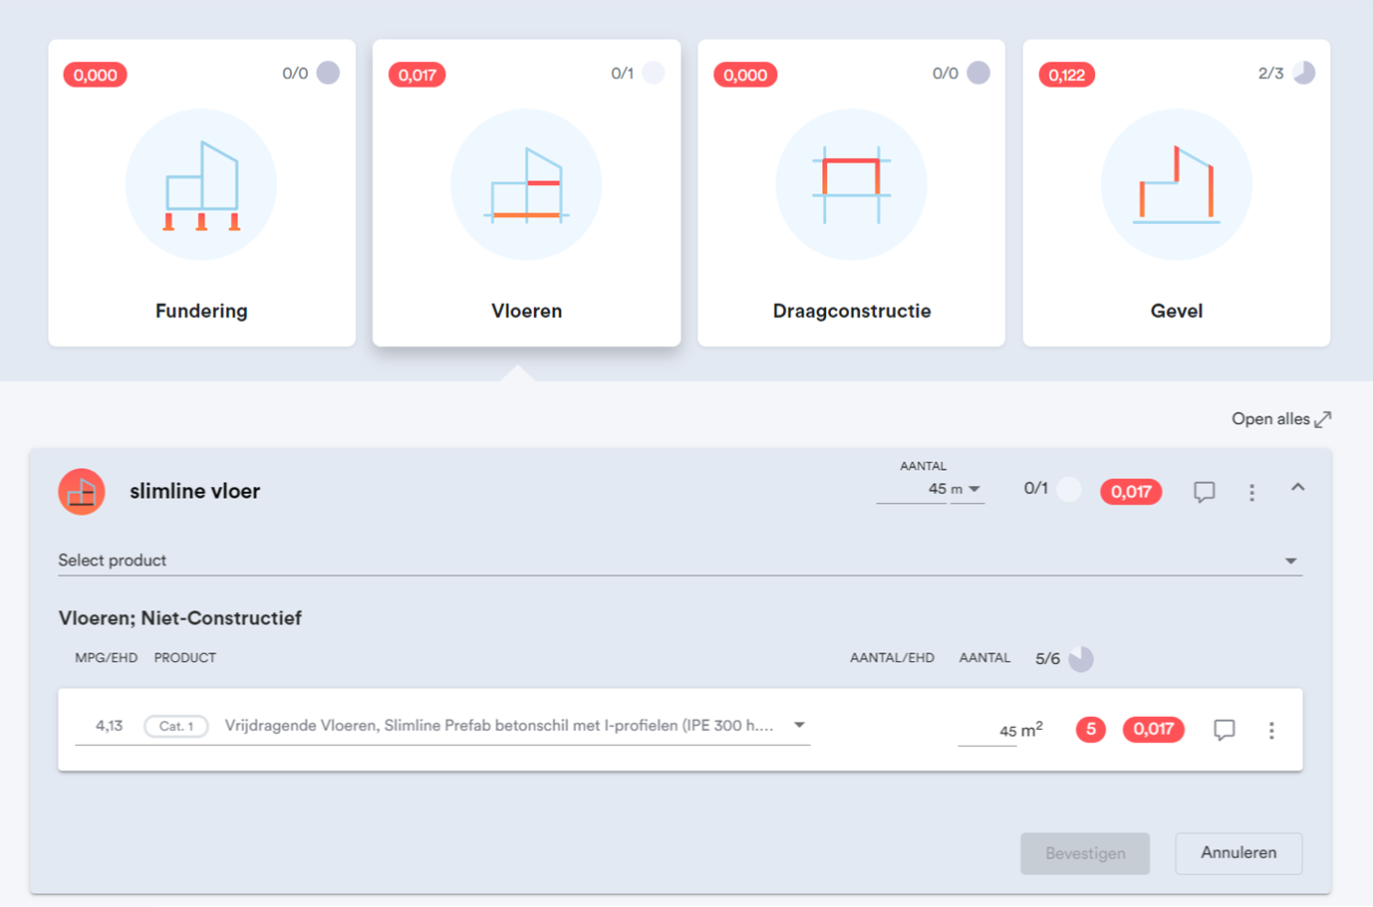
Bepalingsmethode en MPG
Rekenregels voor berekenen MKI en MPG
Hanteert 3 categorieën producten:
  Gevalideerd, fabrikant specifieke informatie
  Gevalideerd, branche specifieke informatie
  Ongevalideerd, generieke materiaalgegevens
Notes:
MKI: Milieu Kosten Indicator.
Tijdens de eerste presentatie is de invoer van een slimline vloer gegeven. Hierin is zichtbaar dat het om een categorie 1 product gaat.
De Bepalingsmethode hanteert 3 categorieën producten.
Cat. 1: Product specifieke gegevens, gevalideerd[steenwol van fabrikant xx]
Cat. 2: Branche specifieke gegevens, gevalideerd[steenwol als algemeen product]
Cat. 3: Generieke materiaalgegevens, ongevalideerd
Bijzondere Cat. 3: opslag-factor 0% ipv 30%
Er zijn in de Nationale Milieudatabase drie categorieën productinformatie:
• Categorie 1: merkgebonden data, getoetst door een onafhankelijke, gekwalificeerde derde partij volgens het NMD-Toetsingsprotocol. Voor wie: fabrikanten/producenten, toeleveranciers.
• Categorie 2: merkongebonden data (merkloos), getoetst door een onafhankelijke, gekwalificeerde derde partij volgens het NMD-Toetsingsprotocol, met vermelding van representativiteit (representatief voor bijvoorbeeld de Nederlandse markt of een groep van producenten) en vermelding van de participerende bedrijven. Voor wie: groepen van fabrikanten, toeleveranciers, branches, overheden, etc.
• Categorie 3: merkongebonden data (merkloos), in eigendom en beheer van Stichting NMD niet getoetst volgens het NMD-Toetsingsprotocol. Alle procedures met betrekking tot de categorie 3 productinformatie zijn opgenomen in Bijlage II. Openbaarheid: onderliggende data (opbouw productkaart en basisprofielen) openbaar via de website www.milieudatabase.nl
De categorie 1 en 2 data die zijn opgenomen in de Nationale Milieudatabase worden aangeleverd door producenten en branches van bouwproducten. Deze blijven ook eigenaar van de milieuprofielen.
De Bepalingsmethode geeft richtlijnen om te komen tot het opstellen van EPD’s, die zodanig zijn, dat de milieu-informatie hieruit in de vorm van basisprofielen en productkaarten geschikt is voor opname in de Nationale Milieudatabase als categorie 1 en categorie 2 productinformatie.
Categorie 3 data zijn een vangconstructie om bij gebrek aan en als tegenhanger van categorie 1 en categorie 2 data van een bouwproduct, in de Nationale Milieudatabase te beschikken over milieuprofielen. Stichting NMD is eigenaar van deze profielen, die ofwel zijn opgesteld onder verantwoordelijkheid van Stichting NMD ofwel in het verleden zijn aangedragen door een branche.
Op de categorie 3 milieuprofielen is een toeslagfactor van toepassing, omdat uit ervaring blijkt dat ongetoetste milieuprofielen vaak een te lage milieubelasting aangeven, omdat de inventarisatiegegevens minder volledig zijn. Deze toeslagfactor wordt door de beheerder van de Nationale Milieudatabase, Stichting NMD, vastgesteld en wordt in de instrumenten via de rekenregels doorgevoerd. In Bijlage II is een overzicht opgenomen van de afspraken en procedures voor categorie 3 productkaarten.
Bron: Bepalingsmethode Milieupresatie, versie 3.0 januari 2019

Slide 63

Bepalingsmethode (NMD 3.0)
Centrale plaats binnen de circulaire bouweconomie
Afgestemd op NLsfB (BIM-ready)
4 resultaten (per fase)
(MPG-A, -B, -C en –D)
  Hergebruik/demontabel bouwen
  Duidelijker waar milieuwinst is te behalen
  Beter nadenken hoe het recyclingproces in elkaar steekt
EN15804+ Nederlandse scenario’s
A1-3: Productiefase
A4-5: Bouwfase
B1-7: Gebruiksfase
C1-4: Sloop- en verwerkingsfase
D: Mogelijkheden hergebruik, terugwinning en recycling
Notes:
T.o.v. de vorige versie van NMD (versie 2.3) zijn er een aantal significante wijzigingen. Een grote wens is om de meetmethodiek uiteindelijk te kunnen koppelen aan BIM. Daarvoor is de datastructuur in overeenstemming gebracht met de datastructuren volgens de NLsfB-systematiek. Met het doorvoeren van deze structuurwijziging ontstaat een duidelijker structuur voor de huidige gebruikers van de rekeninstrumenten, maar is er ook een basis gelegd voor het aansluiten op geautomatiseerde (BIM)toepassingen. Aan de datastructuur is een complete set functionele beschrijvingen gekoppeld waarmee de bouwproducten en gebouwinstallaties transparant en vergelijkbaar worden gemaakt. Hierdoor is het nu meer duidelijk wat er wel en niet in de milieuprestatie van het product is opgenomen. Er is zichtbaar gemaakt welke producten toegevoegd kunnen worden om functionele eisen op bouwwerkniveau te borgen. Daarnaast zijn er ook duidelijke mogelijkheden gecreëerd voor meerdere toepassingsscenario’s van een product. Hierdoor kan een ander facet van de circulaire bouweconomie, demontabel bouwen, inzichtelijk worden gemaakt door de leveranciers en producenten.
In de huidige bouweconomie wordt reeds op grote schaal gerecycled na de eerste gebruiksperiode (einde levensduur) van bouwproducten. Ook hergebruik neemt toe binnen de bouw. Fase D is erop gericht om op een zorgvuldige manier de kwaliteit van de reststromen te beschrijven en hier een verantwoorde milieuprestatie aan toe te rekenen, zowel positief als negatief. Alle bewerkingen of andere processen die nodig zijn om een kwaliteit van grondstof of product (in geval van hergebruik) te leveren, maken onderdeel uit van deze milieuprestatie van fase D. Daarnaast zijn er ook duidelijke mogelijkheden gecreëerd voor meerdere toepassingsscenario’s van een product. Hierdoor kan een ander facet van de circulaire bouweconomie, demontabel bouwen, inzichtelijk worden gemaakt door de leveranciers en producenten.
Voorbeelden milieuwinst:
Als de milieuprestatie van fase D laag is en er dus weinig materiaal beschikbaar is voor hergebruik, dan kan een ontwerper gericht aan de gang om de score te verbeteren door bijvoorbeeld demontabele bouwproducten in te brengen.
Als de milieuprestatie in fase B laag is, dan wordt de ontwerper hopelijk uitgedaagd onderhoudsarmer te bouwen. Niet alleen ontwerpers maar ook producenten worden uitgedaagd om naar hun producten te kijken.
Een fabrikant van luchtbehandelingskasten denkt nu na over het luchtfilter dat elk jaar moet worden vervangen. Het filter heeft een flinke impact op de milieuprestatie van de kast. De fabrikant onderzoekt nu of het vervangen van het filter kan worden verminderd door een sensor in te bouwen die waarschuwt wanneer vervanging noodzakelijk is.
Recyclingsproces: Gerecycled materiaal, of beter gezegd secundair materiaal, komt vrij van milieubelasting het systeem in. Wil je het gebruik van secundair materiaal waarderen, dan kan dat alleen aan de achterkant van het systeem. In de berekening nam men wel de baten mee, maar niet de lasten. De berekeningswijze is nu eerlijker gemaakt. Ook de lasten worden berekend. Je moet nu beter nadenken hoe het recyclingproces in elkaar steekt. Dat betekent bijvoorbeeld dat je in de berekening ook de milieulasten moet meenemen die nodig zijn om een gerecycled product te verkrijgen. Alleen de nettowinst mag je nu doorberekenen. Door deze aanpassing is het ook makkelijker geworden om LCA’s achter elkaar te beschouwen en is het systeem nu geschikter voor een circulaire economie.
Kanttekening: De huidige NMD 3.0 (1e kwartaal 2020) bezit nog een aantal beperkingen:
Er komen categorie 3 producten voor hergebruik. Deze zijn nu nog niet beschikbaar. Voor de bepaling van de milieuprestatie van een gebruiksfunctie kan de LCA-milieuwaarde van constructies die in zijn geheel in een te bouwen bouwwerk worden hergebruikt, buiten beschouwing worden gelaten.
Demontabel wordt/zit ingebouwd in software. Mogelijk om gunstigere variant te kiezen als element losmaakbaar is. Naar verwachting komt dit niet/nauwelijks terug in de NMD 3.0 aangezien fabrikanten hiervoor een LCA moeten laten opstellen.

Slide 64
Methodiek MPG / MKI
Vergelijkbaar met EPG:
Lagere MPG / MKI: minder milieubelasting
Hogere MPG / MKI: meer milieubelasting
Ontwerpkeuzen zijn belangrijk
Ontwerpkeuzen beïnvloeden de prestatie
  Materialisatiekeuze
  Ontwerpkeuzes die effect hebben op levensduur gebouw / bouwwerk
  Ontwerpkeuzes die effect hebben op verhouding BVO en materialisatie

Slide 65
Milieukosten Indicator (MKI)
Notes:
Studenten kunnen zelf de MKI berekenen in de oefenopdracht Bepalingsmethode (los beschikbaar, inclusief antwoordmodel). Hier een overzicht en de relatie tussen MKI en MPG.
Op productniveau:
Ad 1: Processen zijn bijvoorbeeld winning grondstoffen, transport, productie halffabrikaat, verbranden -> procesboom
Ad 2: Bij elk proces in- (grond- en brandstoffen) en output (emissies, afval), voorbeelden 0,23 kg CO2 of 1,5 liter aardolie
Ad 3: Dit heet karakterisatie, bv 0,23 kg CO2 naar CO2-equivalenten, als maat voor het effect Klimaatverandering
Ad 4: Sommatie van de effectscores van alle processen voor alle fasen en productonderdelen -> effecten per eenheid product
Ad 5: van effecten naar MKI via een gewogen sommering, vaste set weegfactoren op basis van de investering die nodig is om de impact van het effect het ongedaan te maken
Ad 6: invoer gebruiker
Ad 7: aantal eenheden product in gebouw keer MKI per eenheid product en gecorrigeerd voor afwijkende dimensie(s)
Ad 8: dit is dus de totale milieubelasting gebouw over alle gehele levensloop (fasen), ook uitgesplitst zichtbaar
Ad 9: de totale belasting wordt terugrekend naar 1 vergelijkingseenheid, daaraan is ook de grenswaarde gekoppeld.
Vooral deze laatste stap onderscheid de MPG van een lijst duurzame materialen. In een MPG kijk je naar de toepassing van alle producten in het gebouw. M.a.w. de producten binnen zijn context. Hierbij zijn m2 BVO en levensduur van het gebouw belangrijke draaiknoppen.

Slide 66

Dé basis voor de Bepalingsmethode: Levens Cyclus Assessment
Uitgangspunt voor de levenscyclusanalyse van materialen, producten of bouwobjecten is dat de milieubelasting over de gehele levensloop van het materiaal, product, of bouwobject in de analyse betrokken wordt. De LCA methodiek maakt het daarbij mogelijk om alle relevante kennis over de milieueffecten op een inzichtelijke wijze in beeld te brengen. Het resultaat is een milieuprofiel of milieuscore.
Notes:
Milieugerichte LCA Life Cycle Analyses is een methode voor het in kaart brengen van de invloed van producten en menselijke activiteiten op het milieu. Daarbij wordt gebruik gemaakt van speciale rekenmodellen. In LCA wordt de hele levenscyclus van een product of activiteit bekeken. Van de winning van grondstoffen via productie en (her)gebruik tot en met afvalverwerking. Oftewel: van de wieg tot het graf. Omdat het hierbij gaat om een keten van processen wordt LCA beschouwd als een vorm van ketenanalyse.
LCA Life Cycle Analyses bestaat uit een aantal stappen. De belangrijkste stappen zijn:
life cycle inventory: In deze stap wordt de informatie verzameld over de schadelijke stoffen die tijden de levenscyclus worden uitgestoten en de grondstoffen die gebruikt worden binnen de levenscyclus. Ook andere milieuingrepen, zoals de productie van geluid of stank, kunnen deel uitmaken van de LCI.
life cycle impact assessment: In deze stap worden de inventarisatiegegevens (Life Cycle Inventory results) beoordeeld. Hiermee ontstaat een beeld van de milieueffecten waarvoor het product of de activiteit direct of indirect verantwoordelijk is.
Milieuprofiel
De uitkomst van een LCA-studie is een milieuprofiel: een soort scorelijst met milieueffecten. Aan het milieuprofiel is te zien welke milieueffecten de belangrijkste rol spelen in de levenscyclus. Die effecten kunnen dan met voorrang worden aangepakt. Ook kan van tevoren worden berekend of een maatregel effectief zal zijn. In combinatie met aanverwante instrumenten kan LCA een concreet beeld opleveren van de mogelijkheden voor aanpassingen van de bedrijfsvoering. Ook de consequenties van ieder alternatief worden systematisch in beeld gebracht.
Bron: https://www.rivm.nl/life-cycle-assessment-lca/wat-is-lca

Slide 67

Doel van Levens Cyclus Assessment (=LCA)
Milieueffecten van producten over de hele keten systematisch bepalen
Producten onderling vergelijkbaar
Milieu impact verlagen door proces of materialen te verduurzamen
Notes:
https://docplayer.nl/451147-Levenscyclusanalyse-lca.html
https://www.ovam.be/sites/default/files/atoms/files/spreker2_TOTEM_17april2018_LCA_LisaWastiels.pdf
TOTALE MILIEU-IMPACT VAN EEN PRODUCT
Bij een LCA wordt gekeken naar de totale milieuimpact van een product van wieg tot graf. Dit proces begint bij de winning van de grondstoffen en eindigt bij de afvalverwerking. Alle daartussen liggende fasen van productie, transport en onderhoud worden meegenomen in de analyse. Zo kan een producent inzicht krijgen in de productgerelateerde milieubelasting in iedere fase van de levenscyclus van het desbetreffende product.
Wat is een LCA?
LCA is een methode voor het in kaart brengen van de invloed van producten en menselijke activiteiten op
het milieu. Daarbij wordt gebruik gemaakt van speciale rekenmodellen. In LCA wordt de hele levenscyclus van een product of activiteit bekeken. Van de winning van grondstoffen via productie en (her)gebruik tot en met afvalverwerking. Of: van de wieg tot het graf. Omdat het hierbij gaat om een keten van processen wordt
LCA beschouwd als een vorm van ketenanalyse. Zo wordt duidelijk waar de grootste verbeteringen kunnen worden aangebracht en wordt voorkomen dat bedrijven alleen de beste aspecten benadrukken. De sterke punten van een LCA zijn:
• De hele levenscyclus wordt in kaart gebracht.
• Alle soorten milieueffecten worden meegenomen.
• Het milieuprofiel geeft een duidelijk en overzichtelijk beeld.
De uitkomst van een LCA-studie is een milieuprofiel: een 'scorelijst' met milieueffecten zoals bodem, lucht, landschapsaantasting, gezondheidsrisico’s, maar ook energie en waterverbruik (en vervuiling) tijdens productie en winning. Aan het milieuprofiel is te zien welke milieueffecten de belangrijkste rol spelen in de
levenscyclus. Die effecten kunnen dan met voorrang worden aangepakt. Ook kan van tevoren worden berekend of een maatregel effectief zal zijn.

Slide 68
Levenscyclus analyse (LCA) in stappen
1. Doelbepaling
Het vastleggen van onderwerp en diepgang van de studie, de centrale doelstelling en onderzoeksvragen, functionele eenheid of vergelijkingsbasis, te beoordelen productvarianten, afbakening studie en systeemgrenzen.
2. Inventarisatie van de milieugegevens
Instromen zoals energie en grondstoffen, uitstromen zoals emissies, toerekening in-/uitstromen aan producten, ingreeptabel met alle instromen en uitstromen in de levenscyclus.
3. Beoordeling van effecten
Selectie van milieueffecten, toewijzing van de emissies aan milieueffecten (classificatie), bepaling scores of milieueffecten (karakterisatie), normalisatie van de scores en eventuele weging van de milieueffecten.
4. Interpretatie
Analyse van de milieueffecten en de bepalende factoren, gevoeligheidsanalyses ter bepaling van invloed van aannames en uitgangspunten.
Bron: https://www.greenbuilding.saint-gobain.com/sustainable-habitat-strategy
Notes:
Elke LCA bestaat uit 4 stappen:
doelbepaling;
inventarisatie;
karakterisatie (effectbeoordeling);
interpretatie.
Stap 1: doelbepaling
Binnen de doelbepaling wordt onder meer de functionele eenheid vastgesteld, de geleverde prestatie. Vaak is dat juist niet een hoeveelheid product. Die hoeveelheid per productalternatief kan verschillen, omdat bijvoorbeeld de kwaliteit of levensduur verschilt. Daarom gaan we uit van de functie en bepalen de hoeveelheid product die nodig is om aan een functie te voldoen.
Stap 2: inventarisatie
Eerst wordt de levenscyclus geschetst met grondstof­fen en productiestappen die zijn nodig om het product te produceren, te onderhouden in de gebruiksfase en uiteindelijk af te danken.
Van elk proces uit de procesboom worden vervolgens hoeveelheden verzameld:
Inkoop, bijvoorbeeld elektriciteits- en materiaalgebruik en inzet van recyclaat.
Verkoop van producten en eventuele bijproducten, zoals elektriciteitsproductie.
Materiaalproductie, afval dat elders wordt verwerkt en levering van recyclaat.
Onttrekkingen vanuit de natuur zoals aardolie, ertsen en bomen.
Emissies naar de natuur - lucht, water en bodem, zoals CO2, fenol en zware metalen.
Uiteindelijk blijven uitsluitend milieu-ingrepen over, ont­trekkingen uit de natuur en emissies naar de natuur. Voor veelgebruikte standaardprocessen, zoals elektriciteitspro­ductie en transport per vrachtwagen, en voor basismateri­alen zijn deze procesgegevens beschikbaar in databases. Met het optellen van alle soortgelijke onttrekkingen en emissies is de inventarisatie afgerond. Het resultaat is een lijst met vaak meer dan duizend stoffen.
Stap 3: karakterisatie
Hier worden deze onttrekkingen en emissies vertaald naar potentiële milieubelasting, verdeeld over diverse effectca­tegorieën. Verschillende stoffen dragen in verschillende mate bij aan een bepaald effect. Zo heeft een emissie van 1 kg methaan voor klimaatverandering een 23 keer zo sterke werking als 1 kg CO2 en een emissie van 1
kg lachgas een 296 keer zo sterke werking. De factoren, waarmee voor alle effectcategorieën wordt gerekend, zijn samengesteld door het Centrum voor Milieukunde in Leiden in 2001: de CML 2 methode.
Stap 4: interpretatie
Het resultaat van de effectbeoordeling is een milieuprofiel,een reeks getallen: voor elke effectcatego­rie één. Omdat een dergelijk milieuprofiel uit 11 getallen bestaat en onduidelijk is wat de relatieve ernst ervan is, is het moeilijk te begrijpen en lastig om er keuzes op te baseren. Daarom vindt weging plaats: de11 getallen uit het milieuprofiel worden op één noemer gebracht en vervolgens opgeteld. In de Bepalingsmethode is beschreven dat hiervoor de 1-puntscore wordt gebruikt. De 1-puntscore is het voor de overheid hoogste toe­laatbare kostenniveau per eenheid emissiebestrijding. Het resultaat, de één-punt-score, wordt schaduwprijs genoemd. De LCA stappen 2 en 3 worden over het algemeen uitgevoerd met speciale LCA-programmatuur, zoals SimaPro. Bij SimaPro wordt veelal de Ecoinvent database meegeleverd. Veel basisprocessen van de Nationale database komen uit Ecoinven

Slide 69


Resultaat van LCA: 11 milieueffecten, Bepalingsmethode - 2019
Uitputting van grondstoffen
Emissies
Milieu-effectcategorie | Equivalent eenheid | Milieu- kengetal
Uitputting abiotische grondstoffen - ADP (exclusief fossiele energiedragers) | kg antimoon (Sb) | grondstoffen
Uitputting fossiele energiedragers - ADP | kg antimoon (Sb)
Klimaatverandering – GWP-100j | kg koolstofdioxide (CO₂) | emissies
Ozonlaagaantasting -ODP | kg trichloorfluormethaan (CFC-11)
Fotochemische oxidantvorming - POCP | kg etheen (C₂H₄)
Verzuring - EP | kg zwaveldioxide (SO₂)
Vermesting - AP | kg fosfaat (PO₄)
Humaan-toxicologische effecten - HTP | kg 1,4-dichloorbenzeen (C₆H₄Cl₂)
Zoetwater aquatische ecotoxiciteit - FAETP | kg 1,4-dichloorbenzeen (C₆H₄Cl₂)
Zeewater aquatische ecotoxiciteit - MAETP | kg 1,4-dichloorbenzeen (C₆H₄Cl₂)
Bodem ecotoxiciteit -TETP | kg 1,4-dichloorbenzeen (C₆H₄Cl₂)
Bron: tabel 2, Bepalingsmethode Milieuprestatie, versie 3.0

Slide 70
Bepalingsmethode 2021(?) van 11 naar 19 milieueffecten
 | Milieu-effectcategorie
1 | Klimaatverandering - totaal
2 | Klimaatverandering - fossiel
3 | Klimaatverandering - biogeen
4 | Klimaatverandering – landgebruik en verandering in landgebruik
5 | Ozonlaagaantasting
6 | Verzuring
7 | Vermesting zoetwater
8 | Vermesting zeewater
9 | Vermesting land
10 | Smogvorming
11 | Uitputting mineralen en metalen
12 | Uitputting fossiele energiedragers
13 | Watergebruik
14 | Fijnstofemissie
15 | Ioniserende straling
16 | Ecotoxiciteit (zoetwater)
17 | Humane toxiciteit, carcinogeen
18 | Humane toxiciteit, non-carcinogeen
19 | Landgebruik – gerelateerde impact/bodemkwaliteit
 | Milieu-effectcategorie
1 | Uitputting mineralen en metalen
2 | Uitputting fossiele energiedragers
3 | Klimaatverandering
4 | Ozonlaagaantasting
5 | Fotochemische oxidantvorming
6 | Verzuring
7 | Vermesting
8 | Humaan-toxicologische effecten
9 | Zoetwater aquatische ecotoxiciteit
10 | Zeewater aquatische ecotoxiciteit
11 | Bodem ecotoxiciteit

Slide 71
Het MPG/MKI systeem, met de LCA als wetenschappelijke basis
EN15804
A1-3: Productiefase
A4-5: Bouwfase
B1-7: Gebruiksfase
C1-4: Sloop- en verwerkingsfase
D: Mogelijkheden hergebruik, terugwinning en recycling
+ Nederlandse scenario’s
Bepalingsmethode Milieuprestatie
(voor gebouwen & grond-, weg- en waterbouw)
LCA
Nationale Milieudatabase (NMD 3.0)
Product- en itemkaarten
Processendatabase
Basisprofielen
Afdankscenario’s
Instrumenten gebouwen/bouwwerken
(software)
https://milieudatabase.nl/milieuprestatie/rekeninstrumenten/
EPD
Inkoop proces
Ontwerpproces
Notes:
Behoefte aan gecontroleerde ‘eerlijke’ communicatie tussen industrie (aanbod) en bouw (praktijk). De rijksoverheid wil graag dat de milieubelasting van bouwwerken wordt verminderd door het gebruik van duurzame materialen. Dan helpt het als alle partijen in de bouw op eenzelfde manier de milieuprestatie van een bouwwerk berekenen. Met dat doel voor ogen heeft de rijksoverheid aan Stichting Nationale Mileudatabase gevraagd een stelsel op te zetten dat eenduidig, onafhankelijk, volledig en betrouwbaar is.
Het stelsel (of het systeem) van bevat:
Compleet systeem met op kwaliteitsborging bij iedere stap:
Europese regelgeving EN15804 waarin milieubelasting opgesplitst is per fase.
De Nederlandse regels zijn opgenomen in de Bepalingsmethode Milieuprestatie.
Let op::
De Bepalingsmethode beperkt zich tot het materiaalgebonden milieu impact, dus smaller dan de Europese norm EN15804 (geen B6 en B7)
B6 komt aan de orde bij de energieprestatie (BENG), Europa vraagt een gescheiden regelgeving rond energie en milieu. Deze afbeelding laat zien dat een energieprestatieberekening kijkt naar de milieu-impact tijdens het gebruik van een gebouw. Dit is dus een stukje van de cirkel. Bij een LCA berekening wordt naar de milieu-impact van de gehele cyclus. In
In de Bepalingsmethode zijn dus afspraken opgenomen hoe een LCA te berekenen.
Producenten laten EPD’s (=milieuprofiel, Environmental Product Declaration) opstellen, die voldoen aan eisen van de Bepalingsmethode (gebaseerd op Europese norm 15804) en gebruiken erkende (internationale) data
Productdata wordt pas in NMD opgenomen na toets door externe erkende LCA-deskundige
De Bepalingsmethode geeft ook rekenregels hoe een MPG te berekenen. Deze rekenregels zijn opgenomen in instrumenten (software). Deze instrumenten dienen ook gecontroleerd en gevalideerd te worden voordat deze mag worden gebruikt (door Stichting NMD, op basis van validatieprotocol en validatieset). Op de gegeven website zijn de gevalideerde instrumenten in een lijst opgenomen.
Ontwerpers, ingenieurs, marktpartijen gebruiken deze instrumenten bij het ontwerp- en inkoopproces.
Toets of onderstaand leerdoel is behaald:
De student herkent de totale organisatie rondom de milieuprestatie, zodanig dat de student de methodiek van de milieuprestatie herkent en het belang van de MPG benoemt.

Slide 72

Levenscyclusfasen EPD

Slide 73

Productkaart Nationale Milieu Database (NMD 3.0)
BENG - NTA 8800
Notes:
Stel de volgende vraag:
U ziet hier een schematische productkaart die is opgenomen in de Nationale Milieu Database. Op basis van deze productkaarten maakt u een MPG berekening (details en uitleg volgen later in de presentatie).
Als u hier naar kijkt zijn voor u stappen van de leven cyclus herkenbaar (grondstoffen, productie, distributie, gebruik, afvalfase)?
Als u hier naar kijkt zijn voor u de circulaire strategieën herkenbaar (in gekleurde vakjes nogmaals gegeven)?
Licht toe dat:
De MPG beperkt zich tot het materiaalgebonden milieu impact, dus smaller dan de Europese norm EN15804 (geen B6 en B7)
B6 komt aan de orde bij de energieprestatie (BENG), Europa vraagt een gescheiden regelgeving rond energie en milieu. Deze afbeelding laat zien dat een energieprestatieberekening kijkt naar de milieu-impact tijdens het gebruik van een gebouw. Dit is dus een stukje van de cirkel. Bij een LCA berekening wordt naar de milieu-impact van de gehele cyclus.
Opvallend dat er meerdere circulaire strategieën te herkennen zijn (veel gebruikte set van 10 R-strategieën)
Ter info docent:
Duidelijk zijn de 5 strategieën (gebaseerd op de 10-R strategieën) om circulair te bouwen zichtbaar.
Rethink: heroverwegen. Het gaat om anders denken en een andere manier van organiseren. Dit vraagt om sociale innovatie. Het is het begin van circulair denken en doen.
Redesig: herontwerpen. Het gaat hierbij om het anders of nieuw ontwerpen of het zodanig aanpassen van het ontwerp dat het product een langere levensduur heeft, een betere modulaire opbouw en bestaat uit duurzame materialen.
3. Reduce: verminderen. Het gaat er hierbij om het verbruik van grondstoffen tijdens de productie te reduceren.
-> vergelijkbaar met de opmerking zoals bij 1 en 2.
4. Reuse: hergebruik. Het gaat hierbij om het volwaardig hergebruik van producten in zijn geheel in dezelfde functie door een andere gebruiker. -> B4 en D
5. Repair: repareren. Vanuit duurzaamheidsoogpunt is het beter om goed onderhoud en reparatie uit te voeren dan materialen af te danken en nieuwe materialen te gebruiken. -> B3
6. Refurbish: renoveren of opknappen. Het gaat er hierbij om producten of bouwdelen te herstellen of te vernieuwen door ze op te knappen. Niet alles hoeft nieuw te zijn. -> B5
7. Remanufacture: reviseren. Het gaat er hierbij om nieuwe producten te maken van oude producten of onderdelen hiervan.
8. Repurpose: hergebruiken van producten met een ander doel.
9. Recycle: is een brede term die we gebruiken voor de verwerking en hergebruik van materialen. -> D
10. Recover: is herwinnen. Hierbij gaat het om energieterugwinning uit materialen. Verbranding zonder energieterugwinning en storten horen niet in een circulaire economie. -> D

Slide 74

Nationale Milieudatabase (NMD)
> 1.000 materiaal- en productkaarten
3 categorieën:
  Cat. 1: Productspecifieke gegevens, gevalideerd
  Cat. 2: Branchegegevens, gevalideerd
  Cat. 3: Generieke materiaalgegevens
Stichting NMD valideert aangeleverde milieugegevens
Streven zo veel mogelijk categorie 1 en 2
https://milieudatabase.nl
Environmental Product Declarations (EPD’s) zijn certificaten van producten opgesteld volgens EN 15804, en kunnen in NMD worden opgenomen.
Notes:
De Bepalingsmethode is onlosmakelijk verbonden met de NMD waarin de milieugegevens over producten en milieueffecten zijn opgeslagen:
De basisprocessen staan in een SimaPro database (SimaPro is in Nederland gangbare LCA-program­matuur). De doorrekening van de basisprocessen leidt tot basisprofielen van bijvoorbeeld de productie van basismaterialen, afdanking van het materiaal en transport. Basisprofielen geven daarmee de milieueffecten van productie van een materiaal, afdanking van het materiaal, transport naar de bouwplaats e.d. De pro­ductkaarten (B&U) en itemkaarten (GWW) bevatten algemene productinformatie (dus geen milieu-infor­matie) over bouwproducten en -elementen. Denk aan samenstelling, bouwafval, levensduur onderhoudsscenario’s en afdankingscenario’s. De informatie over een materiaal of proces op de product- en itemkaarten is gekoppeld aan de informatie daarover in de basispro­fielen.
Bovenstaande geeft in hoofdlijnen de opbouw van de NMD weer. De “exportfile” van de NMD bestaat uit product- en item-kaarten gekoppeld aan basisprofielen (de zogenaamde productprofielen). Deze file wordt ingelezen in de rekenin­strumenten, zoals GPR Gebouw.
Er zijn in de NMD drie categorieën productinformatie:
1. Categorie 1: merkgebonden data, getoetst door een onafhankelijke, gekwalificeerde derde partij volgens het NMD-Toetsingsprotocol “Opname data in de Nationale Milieudatabase”. Zie voor de documenten opwww.milieudatabase.nl
Openbaarheid: onderliggende data niet openbaar, milieuprofielen toegankelijk via de fabrikant of via instrumenten als DuboCalc, DGBC-tool, MRPI-MPG en GPR.
Voor wie: fabrikanten, toeleveranciers.
2. Categorie 2: merkongebonden data (merkloos), getoetst door een onafhankelijke, gekwalificeerde derde partij volgens het NMD-Toetsingsprotocol, met vermelding van representativiteit representatief voor bijvoorbeeld de Nederlandse markt of een groep van producenten).
Openbaarheid: onderliggende data niet openbaar, milieuprofielen toegankelijk via de toeleveran­cier/branche of via de instrumenten als DuboCalc, DGBC-tool, MRPI-MPG en GPR.
Voor wie: groepen van fabrikanten, toeleveranciers en branches.
3. Categorie 3: merkongebonden data (merkloos), niet getoetst volgens het NMD-Toetsingsprotocol.
Openbaarheid: onderliggende data en profiel openbaar via Stichting NMD
Voor wie: branches, fabrikanten, toeleveranciers en opdrachtgevers.

Slide 75

Van milieueffecten tot 1 puntscore MKI, 1m³ beton
Bron: Inkopen met de Milieukostenindicator, PIANOo, 2019

Slide 76

Van LCA naar NMD en MPG

Slide 77
NMD 3.0
Vanaf NMD 3.0:
Veel meer inzicht
  Opdeling in fasen (A: Bouw, B: Gebruik, C: Afdanking, D: Recycling)
  Samenstelling product in kg (o.a biobased en secundair)
  Indicatoren, zoals materialen voor recycling of hergebruik
Expliciete invoer hergebruikte producten
  Keuze generieke hergebruikte producten (vb dakpan)
Keuze gunstigere afvalscenario’s
  Mits aantoonbaar op basis van circulair ontwerp (bvb demontabel
2013
Notes:
1-7-2019: NMD 3.0 treedt formeel in werking. Samen met een nieuwe NMD wordt de Bepalingsmethode uitgebreid met nieuwe rekenregels. Top 3 belangrijkste wijzigingen zijn weergegeven in de slide. Echter in praktijk is de NMD niet beschikbaar op dat moment. Vanaf kwartaal 2 2020 is deze versie beschikbaar in vernieuwde rekensoftware.
Vanaf NMD 3.0 voorbeelden gebruik inzicht:
* Fase B geeft inzicht in de onderhoudsbehoefte (incl. vervangingen).
* Fase D is eigenlijk de milieu impact die niet meer binnen de gebouwcyclus is toe te bedelen. In praktijk o.a. de winst door hergebruik en recycling.
De opdeling in fasen geeft inzicht zie voorbeeldje. 2 gebouwen met dezelfde MPG blijken een afwijkende fasescores te hebben.
Bij 1 veel primair materiaal erin, maar veel teruggewonnen door recycling bij de output (fase D). Bij 2 is veel secundair materiaal gebruikt wat een betere score bij A oplevert, maar komt er weinig te recyclen materiaal vrij. In het systeem is er secundair materiaal verloren gegaan wat bij fase D juist een positieve impact oplevert.
Eventueel extra indicatoren noemen: materialen voor energie, geëxporteerde energie en (niet) gevaarlijk afval. (docent schat in of deze informatie waardevol is voor studenten of te veel is).
Afbeeldingen:
Bepalingsmethode MPG (in bouwbesluit 1-1-2013): Prestatiegericht. Juist geen lijstje met welk materiaal duurzamer is dan het andere materiaal. Het is namelijk ook afhankelijk hoeveel er in welk gebouw wordt toegepast. Materiaal, afmetingen en levensduur gebouw zijn van belang.

Slide 78

MPG voorziene ontwikkeling
Uitbreiding gericht op het beter meten van circulariteit
Uitbreiding NMD met nieuwe categorie 1 en 2 kaarten

Slide 79
Gevalideerde rekeninstrumenten
Gevalideerde rekeninstrumenten voor de berekening van milieuprestatie | Gericht op | Gebaseerd op Bepalings-methode 2.3 (*)
GPR Gebouw (W/E adviseurs) | B&U-sector | √
GPR Bouwbesluit (W/E adviseurs) | B&U-sector | √
GPR Materiaal (W/E adviseurs) (**) | B&U-sector
MPGCalc (DGMR adviseurs) | B&U-sector | √
MRPI MPG-software (MRPI) | B&U-sector | √
One Click LCA (Bionova) | B&U-sector | √
DuboCalc (Rijkswaterstaat) | GWW-sector | √
(*) Bepalingsmethode 3.0 is van kracht, maar er zijn op dit moment (juli 2020) geen rekeninstrumenten beschikbaar op basis van deze versie. De rekeninstrumenten werken vooralsnog op basis van Bepalingsmethode 2.3.
(**) GPR Materiaal kan worden gebruikt als de rekenregels in overeenstemming zijn met de Bepalingsmethode 3.0.
Notes:
Bron plaatje: https://milieudatabase.nl/milieuprestatie/rekeninstrumenten/
De Bepalingsmethode bevat rekenregels voor het berekenen van de milieuprestatie van een compleet bouwwerk op basis van de prestatie van de producten en elementen waaruit het is opgebouwd.
De bepalings­methode en de daarop gebaseerde rekeninstrumenten werken ongeveer hetzelfde als een kostencalculatie. In de instru­menten voert u kenmerken van uw bouwwerk in, zoals afmetingen en levensduur en u specificeert welke bouw­producten u gebruikt en in welke hoeveelheden.
De milieudata
De NMD heeft van alle basismaterialen gegevens over de milieueffecten in elf milieueffectcategorieën, zoals uitput­ting van grondstoffen, broeikaseffect en aantasting van de ozonlaag. Op basis van de gegevens over de milieueffec­ten van basismaterialen geeft de Bepalingsmethode een berekening van:
- de specificaties en milieueffecten van gebouwele­menten (opgebouwd uit basismaterialen);
- de specificaties en milieueffecten van het gebouw of bouwwerk (opgebouwd uit de elementen).
De berekening
Het resultaat van de berekening is een milieuprofiel. Dat profiel bevat momenteel elf milieueffecten uitgedrukt in getalswaarden. De Bepalingsmethode aggregeert deze effecten tot zowel twee milieukengetallen emissies en grondstoffen en een 1-puntscore (Emissies en Grond­stoffen opgeteld). De weging tot de een score vindt plaats aan de hand van fictieve kosten die we zouden moeten maken om de optredende milieueffecten ongedaan te maken.
Met de resultaten van de Bepalingsmethode kunt u de milieueffecten inzichtelijk maken en bij verschillende berekeningen van diverse ontwerpen de prestaties vergelijken; de methode geeft zelf geen grenswaarden of normstellingen.
De marktpartijen moeten hier in beginsel zelf afspraken maken over het gewenste kwaliteitsniveau. Bijvoorbeeld welke prestatie gerealiseerd moet worden binnen een specifiek project. Gebouwcertificeringen zoals BreeamNL en GPR Gebouw hebben reeds kwaliteitseisen vastgelegd in de beoordelingsrichtlijn.
Ook kan er van overheidswege een ondergrens worden gesteld om in aanmerking te kunnen komen voor aanbesteding (Beste Kwaliteit-Prijs verhouding, DuboCalc), fiscale regelingen (MIA), vergunningen e.d.

Slide 80
Het systeem van milieuprestatie, eindtermen
Samenvatting van dit onderdeel
Je kent de onderdelen van het systeem van milieuprestatie;
Je weet dat milieuprestatie gebaseerd is op levenscyclusanalyse;
Je kan de verschillende fase van levenscyclusanalyse benoemen;
Je weet dat de Bepalingsmethode de LCA meet aan de hand van milieueffecten;
Je weet dat de milieueffecten zijn onder te verdelen in a) uitputting van grondstoffen en b) emissies;
Je weet dat de milieueffecten via een wegingsfactor worden omgezet in een 1-puntsscore;
Je weet dat er verschillende rekeninstrumenten bestaan waarmee de milieuprestatie van een bouwwerk kan worden berekend.

Slide 81
Milieuprestatie meetmethode om de milieueffecten van duurzaamheid en circulariteit te bepalen
Rekenen aan milieuprestatie

Slide 82

Gids milieuprestatieberekening V2.1
Praktisch hulpmiddel voor een aantal interpretaties en ontwerpvraagstukken bij het berekenen van de milieuprestatie van gebouwen
Gericht op maken van een berekening in kader van het Bouwbesluit
Notes:
Deze gids is een praktisch hulpmiddel voor een aantal interpretaties en ontwerpvraagstukken bij het berekenen van de milieuprestatie van gebouwen. De gids staat grotendeels in het kader van de grenswaarde voor de milieuprestatie in het Bouwbesluit, die per 1 januari 2018 van kracht is. De gids bevat geen verklaring van de bouwregelgeving, noch van de Bepalingsmethode Milieuprestatie op zich noch van reken- en schematiseringsregels bij het ‘uittrekken’ van gebouwen voor het berekenen van de hoeveelheden. Voor de uitleg daarover wordt verwezen naar de website van respectievelijk de rijksoverheid, van milieudatabase.nl en van de verschillende rekeninstrumenten.

Slide 83
MPG en MKI
MKI = Milieukostenindicator, wordt gebruikt in GWW- en B&U-sector
MPG = Milieuprestatie Gebouwen, wordt gebruikt in B&U-sector
MKI: uitkomst van de Bepalingsmethode Milieuprestatie
MPG: MKI per m² brutovloeroppervlakte en per (aangenomen) levensduurjaar van het gebouw

Slide 84



Hoe bereken je een Milieu Prestatie Gebouw (MPG)?
Notes:
MPG is kort gezegd een optel som is van de milieubelasting van het gebouw gerelateerd aan de hoofdkenmerken van het gebouw. Deze hoofdkenmerken zijn het bruto vloer oppervlak en de gebouwlevensduur.
Het gebouw kun je opdelen in verschillende hoofdelementen. Deze hoofdelementen geven de structuur van een gebouw in de berekening weer.

Slide 85

MPG-berekening – wat invoeren voor Bouwbesluit?
Alle materialen voor de oplevering van een gebouw toegepast:
Fundering
Ruwbouw (draagconstructie en vloeren)
Afbouw (gevels, daken)
Inbouw (trappen en afwerkingen)
Installaties (W en E)
→ alleen gebouwgebonden energie
Terrein (verharding/afscheiding)
Notes:
Hoewel de aanwezigheid van een cv-ketel, radiator of verlichtingselement volgens het Bouwbesluit niet vereist is, maar wel een onderdeel kan zijn van een installatie
die is bedoeld om aan het voorschrift over de energieprestatie te voldoen, moet milieulast daarvan dus wel in de berekening worden meegenomen.
Dit geldt ook voor tegelwerk dat in voorkomende gevallen moet worden aangebracht om aan het voorschrift voor de waterdichtheid te kunnen voldoen. Aan vele constructies zijn constructieve eisen verbonden en behoren tot de milieuprestatie in het Bouwbesluit.
Van de energieleverende voorzieningen die voor de milieuprestatieberekening volgens het Bouwbesluit in beschouwing worden genomen, hoeft slechts het gebouwgebonden energiegebruik van de gebruiksfuncties is bedoeld.
Zo kan er bij energielevering door zonnepanelen een onderscheid worden gemaakt in een deel dat voor huishoudelijk gebruik wordt aangewend en een deel voor toepassingen die nodig zijn om te voldoen aan de overige voorschriften van het Bouwbesluit 2012. Voor toepassing voor het Bouwbesluit hoeft de milieulast ten behoeve van huishoudelijk gebruik dan niet te worden meegenomen.
3.1 Systeembenadering voor toepassing in het Bouwbesluit Een specifiek element hierin is het aanwenden van diensten van buiten het gebouw om aan de energieprestatie te kunnen voldoen.
Denk hierbij windmolens, standaard elektriciteitsaansluitingen, warmteaansluitingen, WKO-systemen. Voor de toedeling van die externe energielevering in de milieuprestatieberekening zijn in de NMD defaultwaarden opgenomen.
Verder geldt voor die energiebronnen evenals bij de PV-panelen, dat slechts dat deel van de defaultwaarde in de milieuprestatieberekening hoeft te worden meegenomen als dat deel dat wordt gebruikt om aan de bij vergunningaanvraag aangegeven energieprestatie te kunnen voldoen.

Slide 86

MPG en Bouwbesluit
Niet alle ruimten of onderdelen vallen onder de MPG berekening.
Notes:
Parkeren en een berging vallen niet onder de woonfunctie of kantoorfunctie en kunnen derhalve de MPG-berekening worden gelaten.
De inboedel en inrichting vallen niet onder de bouwvoorschriften.

Slide 87
MPG in het kort: elementen selecteren
Notes:
Elk hoofdelement is opgebouwd uit 1 of meerdere elementen.
Per element dient uit de Nationale Milieudatabase (NMD) een of meerdere product gekozen te worden. Instrumenten waarmee een MPG berekent kan worden bieden de gegevens uit de NMD op een juiste wijze aan.
In dit voorbeeld is voor het hoofdelement vloeren een product slimline vloer gekozen.

Slide 88

De knoppen van de MPG-berekening
(referentie-) levensduur veranderen:
  woningen: 75 jaar
  utiliteit: 50 jaar
schaduwkosten verlagen door:
  kiezen voor slanke en/of niet massieve constructies
  producten toepassen met een relevant aandeel (hoogwaardig) gerecycled materiaal
  ‘biobased materials’ toepassen
  transparant versus dichte geveldelen (transparante delen hebben hogere schaduwkosten)
  hoogbouw versus laagbouw
Notes:
In de Bepalingsmethode Milieuprestatie is geen vaste waarde voor de levensduur van een gebouw gegeven; deze kan naar eigen inzichten worden bepaald. Gebruikelijk is dat voor woningen en woongebouwen de defaultwaarde5 van 75 jaar wordt gebruikt. Voor kantoorgebouwen is dat 50 jaar. Men mag ook een andere waarde aanhouden, mits dat onderbouwd en gemotiveerd is. Voor het vaststellen van een afwijkende levensduur kan de publicatie “Richtsnoer Specifieke gebouwlevensduur; Aanvulling op de Bepalingsmethode Milieuprestatie’ worden gebruikt. Deze publicatie is in opdracht van het Ministerie van Binnenlandse Zaken en Koninkrijksrelaties opgesteld en is te vinden op de www.milieudatabase.nl . Verder geeft ISO 15686-8 meer academische richtlijnen voor de berekening van de geschatte levensduur met behulp van de factormethode.
De gebouwlevensduur is dus een relevante factor:
Kortere gebouwlevensduur
Bij een gebouwlevensduur korter dan de defaultwaarde van 75 jaar, neemt de milieuprestatie bij ongewijzigde standaard materialisatie snel toe. Als er toch een relatief korte levensduur te verwachten is, dan is het extra belangrijk om aandacht te besteden aan producten met een lage milieubelasting, kort-cyclische producten en aan circulaire principes zoals hergebruik, recycling en afbreekbaarheid.
Langere gebouwlevensduur
Bij een gebouwlevensduur langer dan de defaultwaarde van 75 jaar neemt de milieuprestatie weliswaar relatief af, maar lang niet evenredig met de langere levensduur. Dit komt omdat de langere levensduur alleen relevant is voor lang-cyclische elementen waarvan de levensduur gelijk is aan die van het gebouw.
De andere elementen worden in die 75 jaar toch al één of meerdere keren vervangen, waardoor de totale milieubelasting bijna evenredig omhoog gaat. Bij de lang-cyclische elementen gaat het vooral om het casco en gedeeltelijk de schil (dichte geveldelen). Beide elementen die een relatief beperkte bijdrage leveren aan de totale milieuprestatie.

Slide 89




Levensduur van een gebouw als knop in MPG-berekening
Forfaitair waarden:
  woningen: 75 jaar
  Kantoren: 50 jaar
Richtsnoer onderbouwing specifieke gebouwlevensduur geeft handvatten voor aanpassen
Notes:
https://milieudatabase.nl/wp-content/uploads/2019/05/Rapport____Richtsnoer_Specifieke_gebouwlevensduur___.pdf
Richtsnoer onderbouwing specifieke gebouwlevensduur
In de Bepalingsmethode Milieuprestatie is geen bepalingsmethode voor de levensduur van een gebouw gegeven; deze kan naar eigen inzichten worden bepaald. Wel worden veel gehanteerde defaultwaarden genoemd, zijnde 75 jaar voor woningen en 50 jaar voor de utilitaire gebouwen. Deze defaultswaarden zijn in de meeste rekeninstrumenten overgenomen. In de Bepalingsmethode en rekeninstrumenten is niet beschreven onder welke voorwaarden van deze defaultwaarden afgeweken moet of mag worden. Ook is er niet aangegeven hoe dit zou moeten gebeuren. In de bouwpraktijk is er daardoor behoefte ontstaan aan een genormeerde levensduurbepaling van het gebouw als gemotiveerde afwijking van de defaultwaarde. Dit om de milieuprestatie van gebouwen te kunnen benchmarken etc. Ook kan hiermee al in het ontwerpstadium bewust aangestuurd worden op een lange(re) of korte(re) levensduurverwachting.
In opdracht van het ministerie van BZK heeft W/E adviseurs het rapport ‘ Richtsnoer ‘Specifieke gebouw-levensduur - aanvulling op de Bepalingsmethode Milieuprestatie’ opgesteld. (zie www.milieudatabase.nl). Dit rapport geeft een richtsnoer voor een vrijwillig gebruik van een dergelijke genormeerde levensduurbepaling. Bij voldoende draagvlak kan dit richtsnoer zo nodig als normatief in de Bepalingsmethode Milieuprestatie worden opgenomen.

Slide 90

Effect ontwerpvariabelen op MPG resultaat
Ontwerpkeuzen hebben invloed op MPG, en bijna altijd ook evenredig op bouwkosten!
Notes:
Gunstig effect op MPG valt samen met gunstig effect op portemonnee

Slide 91

Bewuste materiaalkeuze met GPR als hulpmiddel
Kies een materiaal met een lage MPG/eenheid voor een element

Slide 92


MPG-berekening maken lijkt op kostenberekening
Notes:
Hoewel de aanwezigheid van een cv-ketel, radiator of verlichtingselement volgens
het Bouwbesluit niet vereist is, maar wel een onderdeel kan zijn van een installatie
die is bedoeld om aan het voorschrift over de energieprestatie te voldoen, moet
milieulast daarvan dus wel in de berekening worden meegenomen.
Dit geldt ook voor tegelwerk dat in voorkomende gevallen moet worden aangebracht
om aan het voorschrift voor de waterdichtheid te kunnen voldoen. Aan vele
constructies zijn constructieve eisen verbonden en behoren tot de milieuprestatie
in het Bouwbesluit.
Van de energieleverende voorzieningen die voor de milieuprestatieberekening
volgens het Bouwbesluit in beschouwing worden genomen, hoeft slechts het
procentuele deel van de milieulast in rekening te worden gebracht dat voor het
gebouwgebonden energiegebruik van de gebruiksfuncties is bedoeld. Zo kan er bij
energielevering door zonnepanelen een onderscheid worden gemaakt in een deel
dat voor huishoudelijk gebruik wordt aangewend en een deel voor toepassingen
die nodig zijn om te voldoen aan de overige voorschriften van het Bouwbesluit
2012. Voor toepassing voor het Bouwbesluit hoeft de milieulast ten behoeve van
huishoudelijk gebruik dan niet te worden meegenomen.
3.1 Systeembenadering voor toepassing in het Bouwbesluit
Een specifiek element hierin is het aanwenden van diensten van buiten het
gebouw om aan de energieprestatie te kunnen voldoen. Denk hierbij windmolens,
standaard elektriciteitsaansluitingen, warmteaansluitingen, WKO-systemen. Voor
de toedeling van die externe energielevering in de milieuprestatieberekening zijn
in de NMD defaultwaarden opgenomen. Verder geldt voor die energiebronnen
evenals bij de PV-panelen, dat slechts dat deel van de defaultwaarde in de
milieuprestatieberekening hoeft te worden meegenomen als dat deel dat wordt
gebruikt om aan de bij vergunningaanvraag aangegeven energieprestatie te
kunnen voldoen.

Slide 93

Presentatie MPG-resultaat, verdeling per bouwdeel
Notes:
https://milieudatabase.nl/wp-content/uploads/2019/05/Eindrapport-Onderzoek-principes-en-parameters-MPG-24-02-2017.pdf
Figuur 4.20: Bijdrage bouwdelen aan de milieuprestatie gemiddeld over alle 4 RVO-referentiewoningen

Slide 94

MPG - resultaten

Slide 95

MPG - resultaten

Slide 96

Gemiddelde MPG scores
grenswaarde Bouwbesluit in 2020

Slide 97









RVO-referenties 2016 + woontoren
1. Tussen S (146 m2)
2. Tussen M (105 m2)
3. Hoek/2-1-kap M (180 m2)
4. Vrij L (264 m2)
5. Woon M (110 m2)
6. Woon XL (43 m2)
7. Kantoor M (4.950 m2)
8. Kantoor XL (26.255 m2)
9. Woon H (75 m2)
Notes:
https://milieudatabase.nl/milieuprestatie/milieuprestatieberekening/
Referentiegebouwen voor monitoring- en effectstudies Milieuprestatie
Om op steekhoudende wijze effect- en monitoringsstudies gericht op eventuele wijzigingen in de MPG te kunnen uitvoeren, heeft Stichting NMD aan W/E adviseurs gevraagd om in samenwerking met LBP/Sight het onderzoek ‘Materialisatie Referentiebouwwerken’ uit te voeren. Dit heeft een aantal volledig gematerialiseerde referentiegebouwen opgeleverd, die beschikbaar zijn om MPG-berekeningen mee uit te voeren.

Slide 98






MPG & MKI rekeninstrumenten
GPR Gebouw &
GPR Materiaal (W/E adviseurs)
  Gratis licentie voor onderwijs
MPGcalc (DGMR)
  Gratis software
MRPI MPG-software (MRPI)
  Gratis software
One Click LCA (Bionova)
  Studentenlicentie mogelijk
DuboCalc (Rijskwaterstaat)
Notes:
Een MPG berekening maken kunt u met meerdere gevalideerde rekeninstrumenten. In onderstaande figuur is zijn de rekeninstrumenten weergegeven die op moment van schrijven van deze handleiding beschikbaar zijn. Alle rekeninstrumenten dienen te rekenen volgens de regels van de Bepalingsmethode Milieuprestatie. Inclusief de implementatie van de juiste Nationale Milieu Database (NMD). Stichting Nationale Milieudatabase toetst de instrumenten op basis van de voor de software ontwikkelde validatie-richtlijn.
Een actueel overzicht wordt weergegeven op: https://milieudatabase.nl/milieuprestatie/rekeninstrumenten/
Ieder rekeninstrument kent zijn eigen specifieke vormgeving. Sommige instrumenten bieden extra faciliteiten zoals beschikbare referentiegebouwen, analyse mogelijkheden of ex/importeren van gemaakte berekeningen.

Slide 99




MPG/MKI - Informatieve instrumenten
Gids milieuprestatieberekening V2.1, met principes en parameters MPG
Milieuclassificatie en DuBo-keur (NIBE)
Greenworks (Raab Karcher)
Milieu Relevante Product Informatie (MRPI)

Slide 100
Informatief instrument - NIBE milieuclassificatie
Milieuclassificatie van Bouwmaterialen:
Vergelijking van bouwproducten op basis van functionele eenheid
Relatieve schaalverdeling
Milieuklassen 1 tot en met 7
NIBE-milieuklasse | Omschrijving | Milieubelastingfactor
1 | Beste keuze | ≤ 1,9
2 | Goede keuze | > 1,9 - ≤ 3,28
3 | Aanvaardbare keuze | > 3,28 - ≤ 5,68
4 | Minder goede keuze | > 5,68 - ≤ 9,81
5 | Af te raden keuze | > 9,81 - ≤ 16,95
6 | Slechte keuze | >16,95 - ≤ 29,29
7 | Onaanvaardbare keuze | > 29,29
Notes:
NIBE (Nederlands Instituut voor Biologie en Ecologie) Beoordelingsmethodiek
Het TWIN-model 2002
milieuaspecten, gezondheidsaspecten van bouwmaterialen en bouwconstructies (tot op gebouwniveau)
Het model bestaat uit kwantitatief en kwalitatief beoordeelde aspecten.
kwantitatieve aspecten: levenscyclusanalyse (LCA) `"van wieg tot graf".
kwalitatieve aspecten: schalen met prestatiebeschrijvingen ontwikkeld > de verborgen milieukosten.
Verborgen milieukosten: de kosten die gemaakt moeten worden om te voorkomen dat milieuverontreiniging optreedt. De verborgen milieukosten zijn een maat voor duurzaamheid. Meer informatie www.nibe.org.

Slide 101


www.nibe.info

Slide 102
NIBE milieuclassificatie
Gezondheidsclassificatie van Bouwmaterialen:
Beoordeling | Beschrijving toekenning
+1 | Positief gezondheidseffect
0 | Geen gezondheidseffect bekend en/of verwacht
-1 | Incidenteel negatief gezondheidseffect
-5 | Chronisch negatief gezondheidseffect
-10 | Kankerverwekkend en/of levensbedreigend gezondheidseffect
Gezondheidsklasse Gebruiksfase | Verschil met beste product | Gezondheidsklasse overige fasen
1 | < 1,58 | a
2 | 1,58 2,74 | b
3 | 2,74 4,73 | c
4 | 4,73 8,17 | d
5 | 8,17 14,12 | e
6 | 14,12 24,40 | f
7 | 24,40 42,17 | g
>7 |  | h
Notes:
NIBE (Nederlands Instituut voor Biologie en Ecologie) Beoordelingsmethodiek
Gezondheidsaspecten
De beoordeling van de gezondheidseffecten zijn onderverdeeld in een matrix van fases en criteria. De vijf fases in deze matrix vormen de levenscyclus van wieg tot graf: grondstoffase, productiefase, constructiefase, gebruiksfase en sloop/afvalfase. De vijf criteria zijn: fysische-, chemische- en biologische agentia, ergonomie en veiligheid. Deze criteria zijn hieronder verder uitgewerkt.
Fysische agentia
Gezondheidseffecten die behoren tot de fysische agentia hebben te maken met straling, geluid, vochtregulerend vermogen en warmte isolerend vermogen die een product kan bezitten.
Chemische agentia
De chemische agentia omvat alle toxische stoffen waarmee de mens in aanraking kan komen. Hierbij kan er onderscheid worden gemaakt in vaste-, vloeibare- en gasvormige toxische stoffen.
Biologische agentia
Biologische agentia zijn micro-organismen en andere dragers van plantaardige of dierlijke herkomst. Hierbij moet worden gedacht aan schimmels, bacteriën en parasieten. Bepaalde bouwproducten kunnen gevoelig zijn voor deze biologische agentia en dat kan resulteren in negatieve gezondheidseffecten. Gesteld kan worden dat producten die buitenshuis worden gebruikt en/of toegepast, geen risico vormen voor de gezondheid. De beoordeling op biologische agentia is dan ook gebaseerd op bouwproducten die enkel binnenshuis worden gebruikt en/of toegepast.
Ergonomie
Gezondheidseffecten op het gebied van ergonomie hebben te maken met de fysieke belasting van het lichaam tijdens werkzaamheden. Voor de beoordeling op het gebied van ergonomie is er gekeken naar het gewicht in combinatie met tillen, houding, trillingen en repeterende bewegingen. Met name tijdens de constructiefase zijn negatieve gezondheidseffecten te verwachten bij dit criterium.
Veiligheid
Op het gebied van veiligheid is brand- en explosiegevaar van belang. Daarnaast is er in sommige fasen een kans op ongelukken aanwezig. De gebruiksfase wordt buiten beschouwing gelaten, omdat van bouwproducten verwacht mag worden dat zij veilig zijn voor de gebruiker. Naast de mogelijke gezondheidseffecten, worden ook maatregelen aanbevolen op het gebied van veiligheid, waarmee de risico’s kunnen worden beperkt.
Gezondheidsscore
De gezondheidsscore van een product bestaat uit een cijfer en een letter. Het cijfer is gebaseerd op de belangrijkste fase: de gebruiksfase. De letter staat voor de gezondheidsscore van de andere fases. Hieronder volgt een uitleg van de berekening van de gezondheidsscore.
Beoordeling van de gezondheidsasprecten
Ieder gezondheidsaspect is beoordeeld. Daarbij is steeds gekeken naar de ernst van het aspect. In sommige gevallen is er ook sprake van een positieve bijdrage aan de gezondheid. In die gevallen is er dan ook een positieve beoordeling toegekend. In de onderstaande tabel een overzicht van de beoordelingen van de verschillende mate van effecten op de gezondheid.
Berekening van de score
Voor het berekenen van de score van een product zijn de beoordelingen per fase bij elkaar opgeteld. Dit resulteert in vijf scores.
Wanneer een gezondheidsaspect van toepassing is op een materiaal van het product, is er rekening gehouden met het aandeel van het materiaal aan het totale product. Wanneer een product dus voor de helft bestaat uit materiaal X, dan worden de gezondheidseffecten van materiaal X bij de beoordeling ook voor de helft van gezondheidsaspecten van het product berekend.
Wanneer het gezondheidsaspect betrekking heeft op het gehele product, dan is uiteraard de volledige score van de beoordeling toegekend aan het product.
Classificatie
Net als bij de milieuclassificatie, is de gezondheidsclassificatie een relatieve beoordeling en worden de bouwproducten vergeleken met het beste bouwproduct uit een productgroep. Het beste bouwproduct is in dit geval het bouwproduct met de hoogste gezondheidsscore.
De classificering van een bouwproduct bestaat uit twee scores: de score tijdens de gebruiksfase, weergegeven door een cijfer en een score van de andere vier fases, weergegeven door een letter. De gebruiksfase staat centraal in de classificering, omdat deze voor de gebruiker het belangrijkst is en deze fase het langst duurt.
Van beide scores is onafhankelijk van elkaar een beste product bepaald in een productgroep en daar zijn alle andere scores van afgeschaald. Het verschil met het beste product bepaalt de klasse.
Het beste product van een productgroep heeft dus altijd gezondheidsklasse 1, maar is niet noodzakelijkerwijs ook 1a. Wanneer de overige klassen niet de beste zijn binnen een productgroep kan het beste product dus bijvoorbeeld 1c scoren. De gezondheidsklasse van de gebruiksfase is belangrijker dan de gezondheidsklasse van de overige fases.
102

Slide 103

NIBE milieuclassificatie
Grondstoffase
Fysische agentia: Winning grondstoffen voor cement gaat gepaard met hard geluid wat geluidshinder kan veroorzaken.
Chemische agentia: Beton bestaat uit cement, grind en zand. Bij de winning van deze grondstoffen treden stofemissies op. Herhaalde langdurige blootstelling aan stof veroorzaakt gezondheidsrisico's, zoals longfibrose of longkanker.
Veiligheid: Door inzet groot materieel bij de winning van grondstoffen bestaat de kans op ongelukken. Gehoorbescherming en bescherming tegen stof zijn noodzakelijk.
Productiefase
Chemische agentia: Blootstelling werknemers aan cement kan huidproblemen geven.
Notes:
•de database is nu gebaseerd op de Nationale Milieu Database
* B2B (bron to bron) factor toegevoegd, deze factor geeft een indicatie van de mate waarin het bouwproduct voldoet aan het cradle-to-cradle® principe
De schaduwkosten, ook wel verborgen milieukosten genoemd, van een emissie worden bepaald door de kosten van de laatste nog net noodzakelijke maatregel om een emissiedoelstelling te halen. Deze schaduwkosten weerspiegelen de kosten die de maatschappij er voor over heeft het betreffende milieudoel te bewerkstelligen. Het zijn dus (theoretische/hypothetische) kosten van maatregelen, die nog zouden moeten worden uitgevoerd.
Hoe belangrijker de politiek een milieueffect vindt, hoe hoger de weegfactor van dat effect is en dus hoe hoger de kosten. Aan alle milieucriteria is zo’n weegfactor gehangen, uitgedrukt in euro’s, waardoor tot één schaduwprijs per product kan worden gekomen. De schaduwkosten weergegeven in de tabel zijn berekend per functionele eenheid.

Slide 104


DUBOkeur®
Keurmerk met LCA-MPG als basis
Voor meest milieuvriendelijke producten voor een toepassing
Notes:
DUBOkeur®
Het DUBOkeur® is een keurmerk dat laat zien dat een specifiek bouwproduct tot de meest milieuvriendelijke producten behoort. Voor het DUBOkeur® wordt hiervoor gekeken naar het specifieke toepassingsgebied van een product. Binnen iedere productgroep komen alleen de producten met een zeer lage milieu-impact in aanmerking voor het DUBOkeur®. Om te bepalen wat de milieu­impact van een product is wordt er gebruik gemaakt van de Levenscyclusanalyse (LCA) methodiek. Hiermee sluit het DUBOkeur® aan op de Bepalingsmethode en de Nationale Milieudatabase en de vereiste berekening in het Bouwbesluit 2012.
Het doel van het DUBOkeur® is het topsegment van producten op milieugebied binnen een toepassingsge­bied te keuren en voor iedereen herkenbaar te certifice­ren. Meer uitleg over de beoordelingsmethodiek en alle producten uit de DUBOkeur® familie, is te vinden op: www.nibe.info.

Slide 105

Greenworks
Initiatief vanuit leveranciers (Raab Karcher)
Greenworks is hét duurzaamheidslabel voor bouw- en installatiematerialen. Het kwam tot stand in samenwerking met Rijksoverheid en rekeninstrumenten zoals GPR Gebouw en BREEAM-NL.
Ook scholing: Greenworks Academy
Notes:
Greenworks is de verzamelnaam voor het assortiment duurzame producten van Saint-Gobain Building Distribution, o.a. Raab Karcher in Nederland en is tot stand gekomen na afstemming met diverse partijen, waaronder de rijksoverheid. Greenworks maakt de pragmatische vertaalslag van wet- en regelgeving, Bepalingsmethoden e.d. naar een bruikbaar informatiemodel voor de gehele bouwkolom.
Doel: heel de gebouwde omgeving in Nederland duurzaam en gezond, door het kiezen voor duurzaamheid en comfort super makkelijk maken (Raab Karcher).
Op de Greenworks productbladen is informatie te vinden over zowel duurzame als technische productinformatie. Tevens is te zien welke keurmerken het product bevat zoals o.a. Dubokeur, C2C, FSC en PEFC . Het figuur ‘’ranking binnen rekeninstrumenten” geeft op voorhand al inzage in de 1-puntscore (schaduwprijs) van producten afgeleid van LCA’s opgenomen in de nationale milieu database en zichtbaar in de rekeninstrumenten. Greenworks producten hebben te allen tijde een score binnen de bandbreedte van gemiddeld tot de beste score binnen het betreffende toepassingsgebied.
https://slideplayer.nl/slide/2016970/

Slide 106


MilieuRelevante Product Informatie (MRPI)
Stichting MRPI is initiatief van de Nederlandse bouwtoelevering (NVTB)
Onafhankelijke declaratie van milieudata op basis van getoetste LCA’s
Notes:
Milieurelevante prestatieverklaringen van bouwproducten en bouwmaterialen.
MilieuRelevante Product Informatie (MRPI) MRPI is een nationaal EPD programma voor bouw- en GWW producten & materialen, founding member van het Europese ECO-platform. Met een geregistreerd MRPI certificaat kunt u uw milieudata transparant publiceren
en communiceren in Nederland en in Europa. Het MRPI¬ertificaat voldoet geheel aan de eisen van de Bepalingsmethode en geeft direct toegang tot de Nationale Milieudatabase.
MRPI werkt sinds 1997 aan een onafhankelijke declaratie van milieudata op basis van getoetste LCA’s. Als initiatief van de Nederlandse bouwtoelevering (NVTB) heeft de stichting aan de basis gestaan van de NEN 8006 en de eerste versie van de nationale Bepalingsmethode Milieuprestatie. Sinds het verschijnen van de Europese Standaard EN 15.804 is stichting MRPI nauw betrokken bij de harmonisering van milieudata op Europees niveau. Belangrijk wapenfeit voor de industrie is de oprichting van het ECO-platform met de belangrijkste Europese partners en het vormgeven van wederzijdse erkenning van milieudata binnen deze landen. De kwaliteitsstandaarden van MRPI sluiten volledig aan bij de standaarden van ECO platform en de Bepalingsmethode.
Meer informatie over MRPI: www.mrpi.nl
Meer informatie over ECO-platform: http://www.eco¬platform.org

Slide 107
Rekenen aan milieuprestatie, eindtermen
Samenvatting van dit onderdeel
Je kent de relatie tussen MPG en MKI;
Je weet welke data nodig zijn voor het maken van een MPG-berekening;
Je weet met welke instrumenten een MPG/MKI berekening kan worden gemaakt;
Je kan een MPG-berekening opstellen;
Je kent de knoppen van de berekening om de MPG-score te kunnen verlagen:
Je kan de MPG-score verlagen;
Je bent je bewust van de relatie tussen milieuprestatie en andere technische voorschriften en kwaliteitsaspecten;
Je kan een bewuste materiaalkeuze maken;
Je kan een MPG-taartdiagram lezen en analyseren;
Je kent de mogelijkheden van de informatieve instrumenten NIBE-milieuclassificaties, MRPI en Greenworks;
Je kent de weg in het oerwoud van termen, begrippen, regels en normen, organisaties, keurmerken, certificaten en labels.

Slide 108
Milieuprestatie meetmethode om de milieueffecten van duurzaamheid en circulariteit te bepalen
De circulaire praktijk

Slide 109


Inspiratieboek
VOORBEELD: The Green House – Rijksvastgoedbedrijf
“Dit tijdelijke circulaire paviljoen is geheel demontabel, inclusief de fundwering van prefab betonblokken. Over vijftien jaar kan het elders weer worden opgebouwd. Bij de keuze van het materiaal is gestreefd naar hergebruik. Zo komt de glazen gevelbekleding van de voormalige naastgelegen knoopkazerne.”
Notes:
Inspiratieboek van Bouwend Nederland met praktische tips en voorbeelden voor zowel B&U als GWW-sector.
https://www.bouwendnederland.nl/actueel/onderwerpen-a-z/circulair-bouwen
Infographic van de Greenhouse
https://www.thegreenhouserestaurant.nl/infographic/

Slide 110

The Green House Utrecht, tijdelijk paviljoen
Notes:
Infographic van de Greenhouse
https://www.thegreenhouserestaurant.nl/infographic/

Slide 111


Inspiratieboek
Notes:
Circulaire producten en diensten
https://circulairebouweconomie.nl/topic/producten-diensten/

Slide 112

Notes:
Bron: Circulaire producten en diensten

Slide 113

Notes:
Bron: Circulaire producten en diensten

Slide 114

Notes:
Bron: Circulaire producten en diensten

Slide 115


Bron: 'Circulaire producten en diensten, inspirerende voorbeelden voor de bouw'; in opdracht van RVO; W/E adviseurs; Utrecht, januari 2020.
Notes:
Bron: Circulaire producten en diensten

Slide 116

Bron: 'Circulaire producten en diensten, inspirerende voorbeelden voor de bouw'; in opdracht van RVO; W/E adviseurs; Utrecht, januari 2020.
Notes:
Bron: Circulaire producten en diensten

Slide 117




Hoge sterkte beton om materiaal te besparen
HOEKERSINGEL, ROTTERDAM
Notes:
https://www.ultrabridges.com/projects
HOEKERSINGEL, ROTTERDAM
The first Ultrabridge has been successfully built in Rotterdam in 2012. The total length of the bridge is 19m and width is 3,4m. The whole bridge is made from only 9m3 of Ultra High-Strength concrete C170/200. The bionic shape of the railing has been designed by famous architect Chris Bosse. The originality and innovation resulted in awards such as the Dutch Concrete Technology Award 2013 and the FiB Special Mention Award for outstanding concrete structures.
All Ultrabridges are made of Ultra-high performance fibre reinforced concrete UHPFRC. This material has several specifics, which make the bridges unique. The advantage of the concrete is the extremely high compressive strength, more than 150MPa, which is several times larger than in case of standard concrete. The tensile and the flexural tensile strength depend on the chosen concrete mixture. During the pouring of the elements, usually normative concrete cubes are being poured aside (for each element) for testing purpose.
In order to achieve the highest possible compressive strength, the water-cement ratio must be relatively low (c/w=0.16). The low w/c ratio affects the workability (consistency and initial hydration). The concrete with low w/c ratio behaves like a dense thixotropic material.
Extremely low porosity, related low permeability and chloride diffusion allow considering minimal reinforcement cover, around 10mm. This property enables us to design very slender concrete elements.
The prior research resulted in specific changes in the mixture design with respect to consistency, presence of fibres and maximum grain diameter. The structural material of the first built Ultrabridge in Rotterdam was steel fibre-reinforced concrete UHPFRC with strength class C170/200. This strength was achieved through the dense microstructure of the binder. For this bridge of 19m long and 3.4m wide, less than 9m3 of concrete was used.
The developed mixture for this bridge was composed of:
Calcined bauxite in fractions of 0-6mm;
Portland cement 52.5;
Micro-silica;
Additives and admixtures;
200 kg steel fibres/m3 (0,4mm in diameter and 12.5mm long);
Water-cement ratio (w/c) 0.16 – 0.17.
The properties and behaviour of concrete can be potentially modified by additives and admixtures. Next to structural properties, the colour can be modified as well. There are many options for colored concrete, which can upgrade the bridge from an aesthetical point of view.

Slide 118

Circulair viaduct
Foto: Rijkswaterstaat
Notes:
https://milieudatabase.nl/lessen-voor-hergebruik-het-circulaire-viaduct/
Rijkswaterstaat, Van Hattum en Blankevoort en prefab-bouwer Consolis Spanbeton bouwden samen het eerste circulaire betonnen viaduct van Nederland. Met veertig demonteerbare betonnen elementen bouwden ze het dek van het viaduct bij Kampen. Vervolgens werd het viaduct gedurende negen maanden getest door het bouwverkeer van de Reevesluis. Na de testperiode werd het viaduct gedemonteerd.
Alle partijen beschouwden de bouw van het circulaire viaduct als een ontdekkingsreis die voor de ontwikkeling van een circulaire economie van groot belang zal zijn. Zo ontstond tijdens de ontwikkeling van het project het idee om een Open Leeromgeving te ontwikkelen, waarin marktpartijen, overheden en kennisinstellingen kennis en ervaringen over het circulair bouwen van viaducten en bruggen delen en uitwisselen. Een van de uitkomsten van de Open Leeromgeving is een rapport met daarin de belangrijkste lessen en inzichten die het project hebben opgeleverd. De lessen en inzichten gaan over het ontwerpen, bouwen, monitoren en het demonteren van het circulaire viaduct. De aanbevelingen voor verbeteringen hebben niet alleen betrekking op het product, maar ook op het proces. Op vrijdag 15 november 2019 is het rapport overhandigd aan Cees Brandsen (hoofdingenieur-directeur Rijkswaterstaat) en Jeroen Bonekamp (directeur Van Hattum en Blankevoort). De conclusie: de opgedane kennis biedt een belangrijke basis voor de doorontwikkeling van circulaire viaducten en bruggen. Het rapport is te downloaden van de site van het ministerie van Infrastructuur en Waterstaat. Een video over de montage en de demontage van de brug is te vinden op youtube.com.
Als vervolg op de uitkomsten en afspraken uit de Open Leeromgeving zal Rijkswaterstaat bedrijven actief ondersteunen bij het uitwerken en doorontwikkelen van de innovaties. Daarbij wordt gebruik gemaakt van de Strategic Business Innovation Research (SBIR)-regeling. De website van de Bouwcampus biedt informatie over de regeling. Nadere informatie over het circulaire viaduct is te vinden op circulairviaduct.nl.
Bron en foto: rijkswaterstaat.nl

Slide 119


Hoofdkantoor Alliander, Duiven
Het nieuwe kantoor van Alliander in Duiven is voor 92% circulair, waarvan 50% van de bestaande materialen direct zijn hergebruikt op locatie. Veel beton en staal kreeg een nieuwe functie. De binnen- en buitengevels zijn bekleed met oud sloophout van pallets.
“We wisten op voorhand niet wat voor gebouw we zouden krijgen. We komen uit een wereld waarin we heel erg gewend zijn om dingen voor te schrijven. Hier hebben we geleerd om het resultaat en de ambitie te omschrijven, en de oplossing door de markt te laten invullen.”
Notes:
https://www.youtube.com/watch?v=-dIrZ7ocRzs

Slide 120


Kantoorgebouw De Walvis Amsterdam
MPG 0,40
Bouwdeel | Schaduwkosten per jaar per m² BVO in euro’s
Fundering | 0,00
Gevels | 0,14
Binnenwanden | 0,07
Vloeren | 0,02
Daken | 0,02
Installaties | 0,14
Inrichting | 0,02
TOTAAL | 0,40
Notes:
https://milieudatabase.nl/voorbeeldprojecten-met-een-hoge-milieuprestatie/
antoorgebouw De Walvis is gelegen op de Westelijke Eilanden van Amsterdam. Met het Centraal Station in de nabijheid, het uitzicht over het IJ en een levendige omgeving met cafés, restaurants en historische panden zijn de ingrediënten voor een toplocatie aanwezig. Ooit een voorbeeld van moderniteit is de architectuur geërodeerd, terwijl het gebouw en het parkeerterrein een van de rest van de wijk afgescheiden enclave is geworden. KAAN Architecten heeft in opdracht van de Maarsen Groep een renovatieplan ontwikkeld waarbij het pand een meer kenmerkende signatuur krijgt met een meer transparante uitstraling. Door het gebouw op te waarderen naar hedendaagse kwaliteitseisen (inclusief BREEAM certificering) wordt De Walvis gereed gemaakt voor een duurzame toekomst.
Naam project: De Walvis
Bouwjaar: 1964
Het bouwwerk en het gebruik
De Walvis aan de Grote Bickerstraat in Amsterdam is ontworpen door architect W.F. Lugthart en heeft een bruto vloeroppervlakte van meer dan 10.000 m². Door de jaren heen heeft het gefunctioneerd als een kantoorgebouw voor diverse organisaties. Het gebouw heeft in 1995 een verbouwing ondergaan.
Het renovatieplan
Het kantoorgebouw wordt tot op het casco gestript. Daarbij blijven alleen de vloeren, kolommen en de kern intact. Alle andere elementen worden grondig aangepakt. Zo krijgt het gebouw een nieuwe gevel en worden alle installaties volledig vernieuwd, waarmee het weer voldoet aan de huidige eisen. Ook het omliggend (parkeer)terrein wordt opnieuw ingericht en krijgt een groener karakter.
Milieucertificaat
Het BREEAM ontwerpcertificaat is 4 sterren/Excellent met een score van ongeveer 75% waarvan innovatie 3% behaald.
Milieuscore
DGMR Bouw heeft de milieuprestatie van het basisontwerp van het renovatieproject De Walvis berekend in de vorm van schaduwkosten in het kader van BREEAM-credit MAT1. De berekening is gemaakt met MPGcalc 1.0 op basis van NMD 2.1. Uitgangspunt is een levensduur van 50 jaar en een BVO van 10.600 m². Uit de berekening blijkt dat de schaduwkosten € 0,40 per jaar per m² BVO bedragen.
Materiaalgebruik
De hoge BREEAM-score wordt mede behaald op het thema materialen en afval. Dit is te danken aan het feit dat veel van bestaande constructiematerialen in het pand worden behouden. Casco (vloeren, kolommen en balken) en kelder zijn meer dan 50 jaar oud en hoeven niet in de MPG-berekening te worden meegenomen.
De installaties zijn flexibel uitgelegd en er wordt een computervloer toegevoegd. Hierdoor is het in de toekomst mogelijk aanpassingen eenvoudig te realiseren zijn.
Om de impact op het milieu te reduceren heeft de aannemer een gespecialiseerd afvalverwerkingsbedrijf in de arm genomen. Dit bedrijf zorgt ervoor dat het afval niet alleen op de juiste manier wordt verwerkt, maar ook dat de uitvoerende partij over bouwafval wordt onderwezen. Het afvalverwerkingsbedrijf heeft een plan opgezet waarbij er voorzien is in de scheiding van afval in tenminste zes hoofdstromen. Aan de leveranciers wordt gevraagd om de producten met zo min mogelijk verpakkingsmateriaal te leveren. Al het hout dat op de bouwplaats wordt gebruikt, dient duurzaam te zijn.
Andere opvallende maatregelen
Het gebouw wordt voorzien van een warmte-koude-opslaginstallatie, triple zonwerend glas, daglichtgeregelde LED-verlichting, PV-panelen en een groen dak. De Walvis krijgt de beschikking over een eigen duurzame energievoorziening, die met een EPC van ongeveer 0,80 ruim onder de nieuwbouw norm uitkomt.

Slide 121


Atlas gebouw TU Eindhoven: BREEAM outstanding
MPG 0,41
Notes:
https://milieudatabase.nl/atlas-outstanding-gebouw-van-de-tu-eindhoven/
Het bouwwerk en het gebruik
Het Atlas-gebouw telt zestien bouwlagen en heeft een vloeroppervlakte van 42000 m2. Het gebouw huisvest de faculteiten Industrial Design, Industrial Engineering & Innovation Sciences, het College van Bestuur, ondersteunende diensten, het Innovation Lab en de University Club.
Het renovatieplan
Voorbeeldprojecten met een hoge milieuprestatie.
Het gebouw ‘Atlas’ van de TU Eindhoven heeft de BREEAM-award voor het meest duurzame onderwijsgebouw verkregen. Nadat in 2016 aan Atlas al een Breeam-certificaat voor de ontwerpfase was verleend, mocht in april van dit jaar Nicole Ummelen, lid van het College van Bestuur van de TU Eindhoven, voor de opleverfase de BREEAM score ‘outstanding’ in ontvangst nemen.
Naam project en adres: renovatie Atlas-gebouw, Den Dolech Eindhoven
Gebouwfunctie: onderwijsgebouw van de TU Eindhoven
Bouwjaar: 1959-1963
Duurzaamheid en comfort stonden centraal bij de renovatie van het Atlas-gebouw. Uitgangspunten voor de duurzaamheid was het hergebruik van materialen en een aanzienlijke verlaging van de CO₂-uitstoot. Uiteindelijk is een CO₂-besparing van 80% bereikt. Om voor de gebruikers een comfortabele en gezonde werkomgeving te maken, zijn de lange gangen en gesloten kamers omgebouwd tot ruimtes die visueel met elkaar verbonden zijn en die een grote mate van daglichttoetreding hebben. Het Atlas-gebouw is nu aangesloten op de reeds aanwezige installatie voor warmte- en koudeopslag van de universiteit. Het energiesysteem wordt verder nog bepaald door een slimme en zeer energiezuinige vliesgevel, klimaatplafonds, een intelligent verlichtingssysteem en 3000m² aan zonnepanelen. In 2014 startte de ontwerpfase. Het gebouw werd tot het betonnen casco gestript. In 2019 is het gebouw officieel weer in gebruik genomen.
Milieucertificaat
BREEAM Outstanding (score ontwerpfase 93,86; score opleverfase 96,01%),
Milieuscore
MPG: 0,41 €/m² BVO/jaar
https://www.breeam.nl/projecten/gebouw-atlas-renovatie-hoofdgebouw-tue-2
Het BREEAM-Oplevercertificaat uit 2019 toont op welke punten het Atlas-gebouw zeer hoog scoort: Transport 100%, Afval 100%, Management 93,33%, Energie 92,35. Het certificaat is te downloaden via de site.

Slide 122
De circulaire praktijk, eindtermen
Samenvatting van dit onderdeel
Je kent een aantal voorbeelden van circulaire producten, diensten en projecten;
Je kan het circulaire aspect van de voorbeelden benoemen.

Slide 123
Milieuprestatie meetmethode om de milieueffecten van duurzaamheid en circulariteit te bepalen
Het wordt anders

Slide 124

MPG óók voor bestaande gebouwen en GWW-werken
Naast duurzaamheidaspecten als energiebesparing in gebruiksfase en binnenklimaat, is ook de milieuprestatie bij de renovatie/transformatie van een gebouw van belang om de juiste beslissingen te nemen.
Stichting NMD heeft een addendum op de Bepalingsmethode gepubliceerd waarmee het mogelijk is ook de milieuprestatie van de renovatie of transformatie van een gebouw te berekenen.
Addendum wordt momenteel herzien (voorjaar 2020)
GPR scores voor en na een verbeteringreep met de MPG als onderdeel van het thema Milieu
Notes:
https://milieudatabase.nl/wp-content/uploads/2019/05/Rapport____Addendum__bepalingsmethode_milieuprestatie_renovatie_en_transformatie___.pdf

Slide 125
Niet alleen een voorschrift …..
De Bepalingsmethode Milieuprestatie bouwwerken incl. NMD is aangewezen in:
  MIA/VAMIL (fiscale financieringsregelingen)
Meten en certificering van duurzaam vastgoed volgens
    BREEAM-NL
    GPR Gebouw
    Bouwbesluit 2012
Notes:
https://www.rvo.nl/subsidie-en-financieringswijzer/mia-vamil/milieulijst-miavamil/milieulijst-miavamil-algemene-informatie
https://www.pianoo.nl/nl/themas/maatschappelijk-verantwoord-inkopen-duurzaam-inkopen/productgroepen-mvi-criteria/archief-49

Slide 126
Het MPG systeem in de bouwpraktijk
EN15804
A1-3: Productiefase
A4-5: Bouwfase
B1-7: Gebruiksfase
C1-4: Sloop- en verwerkingsfase
D: Mogelijkheden hergebruik, terugwinning en recycling
+ Nederlandse scenario’s
Bepalingsmethode Milieuprestatie
bouwwerken
Bouwbesluit
Vergunning-verlening
(gebouwen)
Aanbesteding
(gebouwen & grond-, weg- en waterbouw)
(Ver)bouw
(dossier-vorming)
Oplevering
(toezicht)
LCA
Nationale Milieudatabase
Product- en itemkaarten
Processendatabase
Basisprofielen
Afdankscenario’s
reken-instrumenten gebouwen/
bouwwerken
(software)
EPD
Inkoop proces
Ontwerpproces
Wet kwaliteitsborging
(per 1-1-2021)
Notes:
Ontwerpers, ingenieurs, marktpartijen gebruiken de reken instrumenten bij het ontwerp- en inkoopproces.
De instrumenten voor het maken van een MPG berekening kun je gebruiken tijdens meerdere fasen van het ontwerp- en uitvoeringsproces om te monitoren of te toetsen of aan het Bouwbesluit wordt voldaan.
Wet Kwaliteitsborging zorgt ervoor dat rollen en aansprakelijkheid deel bij andere partijen wordt gelegd. (verplichting tot dossiervorming, de aannemer is aansprakelijk voor alle gebreken, toezicht dient onafhankelijk te gebeuren door een kwaliteitsborger, etc).

Slide 127
MPG/MKI van waarde voor alle bouwactoren
Beleggers/Investeerders willen een hoger rendement bereiken (marktwaarde);
Producent van bouwproducten wil maatschappelijk verantwoord ondernemen en zich onderscheiden van anderen;
Architect wil creativiteit tonen met een ontwerp of materialen die minder milieubelasting met zich meebrengen;
Opdrachtgever wil eigen doelen nastreven op duurzaamheid;
Opdrachtgever en bouwer willen gebruik maken van stimuleringsregelingen vanuit overheid, bijvoorbeeld fiscale regelingen zoals MIA;
Bouwer wil voldoen aan duurzaamheidcriteria bij bouwprojecten van de overheid. Dit betekent dat nieuwbouw renovatie moeten voldoen aan duurzaamheidcriteria, waaronder een milieuverantwoord materiaalgebruik;
Overheden willen voldoen aan onderlinge, nationale en internationale afspraken en verplichtingen op het gebied van duurzaamheid;
Ontwikkelaars voldoen aan de vraag van opdrachtgevers en gebruikers van gebouwen en bouwwerken.
Notes:
Elke actor in de bouwsector heeft zo zijn eigen en drijfveren om duurzaam te willen bouwen. U als investeerder, opdrachtgever, bouwer, producent architect bijvoorbeeld: duurzame kwaliteit leveren toekomstwaarde garandeert;
Beleggers/Investeerders willen een hoger rendement bereiken (marktwaarde); vb Syntrus - GRESB
Producent van bouwproducten wil maatschappelijk verantwoord ondernemen en zich onderscheiden van anderen; https://www.raabkarcher.nl/greenworks
Architect wil creativiteit tonen met een ontwerp of materialen die minder milieubelasting met zich meebrengen;
Opdrachtgever wil eigen doelen nastreven op duurzaamheid;
Opdrachtgever en bouwer willen gebruik maken van stimuleringsregelingen vanuit overheid, bijvoorbeeld fiscale regelingen zoals MIA;
Bouwer wil voldoen aan duurzaamheidcriteria bij bouwprojecten van de overheid. Dit betekent dat nieuwbouw renovatie moeten voldoen aan duurzaamheidcriteria, waaronder een milieuverantwoord materiaalgebruik;
Overheden willen voldoen aan onderlinge, nationale en internationale afspraken en verplichtingen op het gebied van duurzaamheid;
Ontwikkelaars voldoen aan de vraag van opdrachtgevers en gebruikers van gebouwen en bouwwerken.

Slide 128

Businessmodellen en financieringsvormen circulariteit
Product-dienst-combinaties: Producten worden niet meer verkocht, maar aangeboden als dienst (as-a-service). Zoals in vertrekhal 2 op Schiphol (zie foto) waar gebruik wordt gemaakt van Light-as-a-Service (Circular Lighting). Omdat producten in het bezit blijven van de producent, is hij samen met de installateur ook verantwoordelijk voor het onderhoud en de end-of-life oplossing. Hierdoor denkt de producent bij het ontwerp al na over deze aspecten. De financieel-juridische constructie is vaak lease of huur.
Koop-terugkoop: De producent hoeft niet altijd eigenaar te blijven van een product. Dit kan fiscaal onaantrekkelijk zijn. Gekozen kan worden voor een constructie waarbij het product wel verkocht wordt, maar gelijktijdig een afspraak wordt gemaakt over de terugkoop ervan na gebruik. Dit verzekert wederom dat de producent nadenkt over onderhoud, demontabiliteit en restwaarde van zijn product.
Koop-doorverkoop: Een variatie op het koop-terugkoopmodel, waarbij niet de producent zijn product terugkoopt bij de end-of-life, maar afspraken worden gemaakt met een derde partij voor de verkoop, soms met gegarandeerde restwaarde.
Architect Thomas Rau vertelt in de inspirerende Tegenlicht-uitzending ‘Einde van Bezit’ over de transitie van bezit naar gebruik.
Notes:
Drie businessmodellen (drie B’s)
Aan de basis van een circulair ingerichte keten staan andere businessmodellen, waarin de rol van de opdrachtgever en de opdrachtnemer verandert. Centraal staat dat de partijen die het beste de verantwoordelijkheid kunnen dragen over producten en materialen de controle hierover behouden. Voor elementen met een lange levensduur is dit veelal de gebouweigenaar en voor de elementen met een kortere levensduur kan dit soms beter de producent of leverancier zijn. Hierdoor ontstaat een prikkel om producten en materialen demontabel en remontabel te produceren en installeren.
Van deze drie businessmodellen heeft vooral het dienstenmodel (as-aservice) recent veel aandacht gekregen. Onder het mom van de verschuiving van bezit naar gebruik is hardop gefantaseerd over allerlei producten in dienstenvorm. In praktijk zien we het echter niet (veel) gebeuren. Ervaringen uit de CoP wijzen vooral in de richting van schillen met een korte tot middellange levenscyclus (bijvoorbeeld verlichting, verwarming en meubilair) als geschikt hiervoor.
De grote barrière bij schillen met een langere levensduur is onzekerheid over de restwaarde van producten en materialen. Materiaalprijzen fluctueren immers sterk, zelfs van dag tot dag. Daarnaast zijn er andere onzekerheden:
als je asbest 30 jaar geleden as-a-service had aangeboden, dan zou je nu een probleem hebben gehad. Ook is de variatie in verwachte levensduur groot. Voor een businesscase van een leaseconstructie maakt het uit of een constructie 30 of 50 jaar wordt gebruikt. Toch is vaak niet te voorspellen wat
de levensduur precies zal zijn.

Slide 129

Niet alleen een voorschrift ….
De Bepalingsmethode Milieuprestatie incl. NMD is aangewezen in:
  Duurzaam inkopen van nieuwe kantoorgebouwen
  Duurzaam aanbesteden GWW-werken
Notes:
https://www.pianoo.nl/nl/themas/maatschappelijk-verantwoord-inkopen-duurzaam-inkopen/productgroepen-mvi-criteria/archief-49
https://www.rijkswaterstaat.nl/zakelijk/zakendoen-met-rijkswaterstaat/inkoopbeleid/duurzaam-inkopen/index.aspx

Slide 130

Duurzaam inkopen op MKI stimuleert innovatie
Inkopen met de Milieukostenindicator, PIANOo, 2019
Notes:
https://www.pianoo.nl/nl/document/17703/inkopen-met-de-milieukostenindicator
Deze handreiking biedt aanbestedende diensten ondersteuning om meetbare duurzame oplossingen in te kopen. De handreiking biedt informatie over het toepassen van de milieukostenindicator (MKI) in het aanbestedingsproces en geeft tips en praktijkcases om de inhoud tastbaar te maken. (december 2019)
Om de milieubelasting van een in te kopen dienst, levering of werk goed te kunnen beoordelen en vergelijken is de milieukostenindicator ontwikkeld. MKI is een in euro’s uitgedrukte uitkomst van een levenscyclusanalyse (LCA); een analyse van de milieueffecten van een levering, werk of contract over verschillende levensfases. MKI geeft uitdrukking aan de verwachte maatschappelijke kosten om deze milieueffecten ongedaan te maken. Hoe lager de MKI-waarde, hoe duurzamer.
MKI als eis of gunningscriterium
Door MKI als eis of gunningscriterium mee te nemen in de aanbesteding worden leveranciers geprikkeld om de meest duurzame oplossing te bieden en zullen zij dit op hun beurt ook in aanlevering vanuit de keten verlangen. Het vraagt kennis en voorbereiding om de milieukostenindicator op de juiste manier toe te passen. Bovendien is nog niet elke sector even bekend met het werken met MKI.
Stappenplan
De handreiking van PIANOo biedt heldere uitleg over LCA en MKI tevens informatie over wat aanbesteden met LCA en MKI van een organisatie vraagt. Het aangeboden stappenplan helpt om (pilot)opdracht voor te bereiden en geeft de mogelijke opties van het hanteren van MKI weer. Daarnaast worden er per type opdracht specifieke aandachtspunten genoemd. Met het doorlopen van het stappenplan maken organisaties de kaders en eisen van de opdracht helder en kunnen zij deze éénduidig formuleren in de aanbestedingsstukken.

Slide 131

Duurzaam inkopen Rijkswaterstaat
“De MKI-waarde is één van de BPKV-gunningscriteria. Het principe is: hoe lager de aangeboden MKI-waarde, hoe hoger de fictieve korting op de inschrijfsom des te gunstiger wordt de aanbieding.
De kortingen van de gunningscriteria belonen de aanbieders die extra duurzaam zijn. Ze belonen de koplopers in de markt.”
Notes:
https://milieudatabase.nl/voor-rijkswaterstaat-is-duurzaam-inkopen-geen-vrijblijvende-zaak-2030-is-morgen/

Slide 132

Duurzaam inkopen op MKI stimuleert innovatie
Bron: Inkopen met de Milieukostenindicator, PIANOo, 2019
Notes:
Maatschappelijk verantwoord inkopen met MKI stimuleert een duurzame beweging in een groter systeem omdat het de gehele (productie)keten transparant maakt en in beweging zet. LCA waar­deert ook milieu-inspanningen in het begin van een keten, zoals efficiënt transport bij de levering van grondstoffen of de uitsparing van grondstoffen door hergebruik, en dit komt dus tot uitdrukking in de MKI. Het helpt opdrachtgevers om ketenverantwoordelijkheid te pakken door verliezen en emissies in de gehele keten inzichtelijk te maken.
MKI stimuleert inschrijvers om de meest duurzame toeleveranciers van producten en diensten te selecteren om zo tot een zo laag mogelijke contract MKI te komen en opdrachten gegund te krijgen. Aannemers stimuleren toeleveranciers om te innoveren en de MKI van hun product of dienst te verbeteren en te laten toetsen, zodat deze opgenomen wordt in milieudatabases. Toeleveranciers gaan daarom ook verderop in hun eigen keten op zoek naar verduurzamingsmo­gelijkheden. De aanbestedende dienst ontvangt door toepassing van MKI bij haar inkoop daadwerkelijke duurzamere oplossingen. Dit helpt haar duurzaamheidsdoelstellingen te behalen en stimuleert tegelijkertijd de verduurzaming in een keten.

Slide 133


Innovaties: XblocPlus versterkt Nieuwe Afsluitdijk
Notes:
Aan de kant van de Waddenzee, waar de kracht van het water groot is, wordt De Afsluitdijk bekleed met betonelementen. Aan de onderzijde van het talud worden Levvelblocs (ook wel XblocsPlus genoemd) aangebracht, terwijl de bovenzijde van het talud met Quattroblocks wordt versterkt. Beide blokken zijn nieuw op de markt en zijn recent getest in de Deltagoot in Delft, een proefopstelling waar grote golven kunnen worden nagebootst. Zowel de Levvelbloc als de Quattroblock zijn doorontwikkeld vanuit bestaande systemen. De innovatie zit ‘m in de vormgeving van de blokken. De werking van de Levvelblocs is enigszins te vergelijken met dakpannen. Een hogere rij blokken houdt een onderliggend blok vast op zijn plaats. Zo ontstaat er een waterkering die uit samenhangende elementen bestaat en die aan de buitenzijde er strak en vlak uit ziet. Bij de Quattroblocks vormen vier betonzuilen één element. Het constructieve verband geeft aanzienlijk meer stabiliteit dan bij voorgaande systemen. Daardoor is er minder beton nodig om de waterkering op zijn plaats te houden, zelfs bij zeer zware stormen. Volgens Levvel’s projectdirecteur Carlos Mollet zorgt de Levvelbloc voor een besparing van het betongebruik van 200.000 m³ ofwel een besparing van 35%. De betonblokken worden met speciaal materieel over de oude basaltblokken heen gelegd, die bijna 90 jaar geleden stuk voor stuk met de hand werden geplaatst. Samen met de optimalisatie in transport, materieel inzet en hergebruik van de huidige basaltzuilen als toeslagmateriaal zorgt dat voor een reductie van 56% CO₂ uitstoot.

Slide 134

Innovaties: fietsbrug van bio-based composiet
Notes:
Even buiten Leeuwarden is een nieuwe fietsbrug in gebruik genomen. De brug over het Harinxmakanaal vervangt een stalen versie en bestaat uit een vast deel en een beweegbaar deel. Het unieke aan deze brug is dat het gehele, 66 meter lange brugdek van bio-based composiet is gemaakt. Op deze schaal is dat een wereldprimeur. Het composiet bestaat uit balsahout, vlas, hars en harder. Het gebruik van bio-based composieten in de infrastructuur is een relatief nieuw fenomeen. In samenwerking met onderwijsinstellingen is een materialenstudie doorlopen om tot een optimale samenstelling van de bio-composiet te komen. Zo is een samenstelling gevonden die voor 80 % uit natuurlijk materiaal bestaat en een levensduur van 50 jaar heeft.
Door het gebruik van hernieuwbare materialen is het gewicht van het dek lichter en daardoor kan ook op het materiaal in de onderbouw en fundering worden bespaard. Het beton van de oude brug werd als betongranulaat ingebracht in de nieuwe betoncomponenten. Het hout voor de wachtplaatsen van de scheepvaart is afkomstig uit andere Friese projecten en is dus te bestempelen als hergebruikt. Daarnaast zijn een aantal componenten, zoals de geleidewerken zodanig ontworpen dat zij 1-op-1 herbruikbaar zijn. Er wordt nog onderzocht of het oude brugdek op een andere plek kan worden hergebruikt.

Slide 135

Slopers worden leveranciers van grondstoffen en materialen
Notes:
(RTV Utrecht, maart 2020) De stad Utrecht werkt aan een grootschalige grondstoffenbank op bedrijventerrein Lage Weide. Dat staat in het actieprogramma Utrecht Circulair dat vandaag naar de gemeenteraad is gestuurd. De stad wil in 2050 volledig circulair en dus afvalvrij zijn. Een centrale plek voor de overslag van bouw- en sloopafval dat wordt hergebruikt, moet hieraan bijdragen.
Op een centrale plek aan het Amsterdam-Rijnkanaal en nabij de snelweg A2 moeten bouwmaterialen en sloopafval worden verzameld. De opgeslagen en geregistreerde stalen balken, dakpannen, bakstenen en diverse andere materialen wachten daar om te worden hergebruikt.
Schone voertuigen brengen de (gebruikte, maar ook nieuwe) materialen gebundeld de stad in naar de kleine en grote bouwprojecten waarvoor ze zijn bedoeld. Hierdoor hoeven er bovendien minder vrachtwagens de stad in en uit.

Slide 136

Paspoort voor de bouw
“Een paspoort voor de bouw documenteert digitaal een object in de B&U- of GWW-sector, waar een object uit bestaat -zowel kwalitatief als kwantitatief-, hoe het is gebouwd en waar het zich bevindt. Het documenteert het eigenaarschap van het geheel en/of de delen.” Lexicon Circulair Bouwen, 2019, Platform CB’23, Actieteam Framework.
Notes:
https://milieudatabase.nl/een-paspoort-krijgt-pas-waarde-bij-de-toepassing-ervan/
Wouter van Twillert, voorzitter actieteam Paspoort voor de bouw:
“Het paspoort, zoals we dat beschouwen vanuit CB’23, heeft als belangrijk doel om aan het einde van de levensfase van een bouwwerk hergebruik en eventueel recycling te bevorderen. Het paspoort is dus bedoeld om de circulaire bouweconomie te bevorderen, maar je kan er zeker ook andere dingen mee doen. We zijn bezig het paspoort zo in te richten dat het ook in de gebruiksfase van het gebouw een functie heeft. Tijdens de beheerfase kan het een instrument voor het planmatig beheer zijn. Bij grote renovatieprojecten kan het helpen om een accurate waardebepaling op te stellen en goede investeringskeuzes te maken. Het zou de acceptatie van het paspoort vergroten als het paspoort ook gedurende de levensfase van het bouwwerk waarde toevoegt. Een paspoort is een digitale weergave van de werkelijkheid. Maar dat betekent wel dat het paspoort regelmatig geüpdatet moet worden.”

Slide 137

Elektrisch materieel

Slide 138

Madaster
Notes:
https://www.madaster.com/nl/over-ons/waarom-materialenpaspoort
Wat is afval? Dat is materiaal dat in de anonimiteit terecht is gekomen. Veel afval wordt verbrand, maar dat is eigenlijk een ‘crematorium voor grondstoffen’. Hoe kunnen we dat voorkomen? Door alles een identiteit te geven en dus te documenteren, een paspoort te geven. Vandaar het materialenpaspoort. Vervolgens moeten we de toegang tot de materiaalpaspoorten faciliteren, alsof het een bibliotheek is. Zo zijn we op een kadaster van materialen in vastgoed gekomen: Madaster. Een publiek platform voor de hele vastgoedwereld, noem het de Burgerlijke Stand voor materialen.

Slide 139

Urban Mining
Notes:
Urban Mining is het herwinnen van grondstoffen uit producten, liefst op lokale basis. De spullen om ons heen zitten vol schaarse metalen en grondstoffen. Urban mining wordt gezien als de manier om deze metalen en nadere grondstoffen opnieuw te winnen en gebruiken. Bijvoorbeeld, mobiele telefoons. Veel onderdelen van een mobiele telefoon bevatten waardevolle grondstoffen. In 200 mobieltjes zit genoeg goud voor één trouwring. Zo'n 93% van een mobieltje kan worden gerecycled.

Slide 140

Hoe slim is het gebouw van de toekomst?
Notes:
Hoe slim is het gebouw van de toekomst?
https://www.youtube.com/watch?v=OVM6xgqQTKE

Slide 141

De toekomst van slim ontwerpen, kunstmatige intelligentie
Notes:
De toekomst van slim ontwerpen
Kunstmatige intelligentie
https://www.youtube.com/watch?v=cNw1VG6s3-M

Slide 142
Het wordt anders, eindtermen
Samenvatting van dit onderdeel
Je beseft dat het streven naar de circulaire bouweconomie leidt tot wezenlijk andere bouwproducten, bouwprocessen, inkoopprocessen, organisatievormen, contractvormen;
Je beseft dat het streven naar de circulaire bouweconomie een innovatieve aanpak vereist.

